Slide 1

بررسي
قانون تنظيم خانواده
شوراي عالي انقلاب فرهنگي
شوراي فرهنگي اجتماعي زنان و خانواده

Slide 2
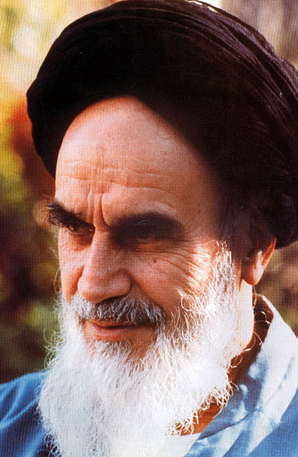
امام خميني (ره)
مملکت ایران باید 35 میلیون حالا می‌گویند جمعیت دارد. وسعتش آنقدر است که برای صد و پنجاه میلیون تا دویست میلیون جمعیت کافی است، یعنی اگر دویست میلیون جمعیت داشته باشد، در ایران به رفاه زندگی می‌کنند.
(صحیفه نور، جلد 7، ص 393)

Slide 3

ابلاغ سیاست‌های کلی جمعیّت
بسم الله الرّحمن الرّحیم
با عنايت به اهميّت مقوله جمعيّت در اقتدار ملّي؛ و با توجه به پويندگي، بالندگي و جواني جمعيّت كنوني كشور به عنوان يك فرصت و امتياز؛ و در جهت جبران كاهش نرخ رشد جمعيّت و نرخ باروري در سال‌هاي گذشته، سياست‌هاي كلي جمعيّت ابلاغ مي‌گردد. با در نظر داشتن نقش ايجابي عامل جمعيّت در پيشرفت كشور، لازم است برنامه‌ريزي‌هاي جامع براي رشد اقتصادي، اجتماعي و فرهنگي كشور متناسب با سياست‌هاي جمعيّتي انجام گيرد. همچنين ضروري است با هماهنگي و تقسيم كار بين اركان نظام و دستگاه‌هاي ذيربط در اين زمينه، اقدامات لازم با دقّت، سرعت و قوّت صورت گيرد و نتايج رصد مستمر اجراي سياست‌ها گزارش شود. سيّدعلي خامنه‌اي / 30/اردیبهشت/1393

Slide 4
1- ارتقاء پويايي، بالندگي و جواني جمعيّت با افزايش نرخ باروري به بيش از سطح جانشيني.
2- رفع موانع ازدواج، تسهيل و ترويج تشكيل خانواده و افزايش فرزند، كاهش سن ازدواج و حمايت از زوج‌هاي جوان و توانمندسازي آنان در تأمين هزينه‌هاي زندگي و تربيت نسل صالح و كارآمد.
3- اختصاص تسهيلات مناسب براي مادران بويژه در دوره بارداري و شيردهي و پوشش بيمه‌اي هزينه‌هاي زايمان و درمان ناباروري مردان و زنان و تقويت نهادها و مؤسسات حمايتي ذي‌ربط.
4- تحكيم بنيان و پايداري خانواده با اصلاح و تكميل آموزش‌هاي عمومي در باره اصالت كانون خانواده و فرزند پروري و با تأكيد بر آموزش‌ مهارت‌هاي زندگي و ارتباطي و ارائه خدمات مشاوره‌اي بر مبناي فرهنگ و ارزش‌هاي اسلامي- ايراني و توسعه و تقويت نظام تأمين اجتماعي، خدمات بهداشتي و درماني و مراقبت‌هاي پزشكي در جهت سلامت باروري و فرزندآوري.
5- ترويج و نهادينه‌سازي سبك زندگي اسلامي- ايراني و مقابله با ابعاد نامطلوب سبك زندگي غربي.
6- ارتقاء اميد به زندگي، تأمين سلامت و تغذيه سالم جمعيّت و پيشگيري از آسيب‌هاي اجتماعي، بويژه اعتياد، سوانح، آلودگي‌هاي زيست محيطي و بيماري‌ها.

Slide 5
7- فرهنگ سازي براي احترام و تكريم سالمندان و ايجاد شرايط لازم براي تأمين سلامت و نگهداري آنان در خانواده و پيش‌بيني ساز و كار لازم براي بهره‌مندي از تجارب و توانمندي‌هاي سالمندان در عرصه‌هاي مناسب.
8- توانمندسازي جمعيّت در سن كار با فرهنگ سازي و اصلاح، تقويت و سازگار كردن نظامات تربيتي و آموزش‌هاي عمومي، كارآفريني، فني ـ حرفه‌اي و تخصصي با نيازهاي جامعه و استعدادها و علايق آنان در جهت ايجاد اشتغال مؤثر و مولّد.
9- باز توزيع فضايي و جغرافيايي جمعيّت، متناسب با ظرفيت زيستي با تأكيد بر تأمين آب با هدف توزيع متعادل و كاهش فشار جمعيّتي.
10- حفظ و جذب جمعيّت در روستاها و مناطق مرزي و كم تراكم و ايجاد مراكز جديد جمعيّتي بويژه در جزاير و سواحل خليج فارس و درياي عمان از طريق توسعه شبكه‌هاي زيربنايي، حمايت و تشويق سرمايه‌گذاري و ايجاد فضاي كسب و كار با درآمد كافي.
11- مديريت مهاجرت به داخل و خارج هماهنگ با سياست‌هاي كلي جمعيّت با تدوين و اجراي ساز و كارهاي مناسب.
12- تشويق ايرانيان خارج از كشور براي حضور و سرمايه گذاري، و بهره‌گيري از ظرفيت‌ها و توانايي‌هاي آنان.
13- تقويت مؤلفه‌هاي هويت‌بخش ملي (ايراني، اسلامي، انقلابي) و ارتقاء وفاق و همگرايي اجتماعي در پهنه سرزميني بويژه در ميان مرزنشينان ؛ و ايرانيان خارج از كشور.
14- رصد مستمر سياست‌هاي جمعيّتي در ابعاد كمّي و كيفي با ايجاد ساز و كار مناسب و تدوين شاخص‌هاي بومي توسعه انساني و انجام پژوهش‌هاي جمعيّتي و توسعه انساني.

Slide 6
نظرات علما در رابطه با طرح افزایش جمعیت
ردیف | سوال | نام علما | پاسخ علما
1 | آیا ادامه سیاستهای قبلی (کنترلی) جایز است؟ تعلل و تأخير در انجام اقدامات اصلاحي چه حكمي دارد؟ | آیت‌الله‌العظمی مکارم‌شیرازی | 1. ادامه سیاست قبلی شرعاً جایز نیست. 2. باید پرسنل وزرات بهداشت از آن خودداری کنند
 |  | آیت‌الله‌العظمی نوری‌ همدانی | 1. در فرض سوال تعلل و تاخیر جایز نیست. 2. لازم است که یک تصمیم همگانی صورت بگیرد و اطاعت از مقام‌ معظم رهبری واجب است. 1. کمک‌های حکومت اسلامی در راه ایجاد کار و اشتغال برای جوانان و حل موضوع مسکن و تامین احتیاجات 2. فرهنگ سازی نسبت به مردم برای تسهیلات امر ازدواج و حذف تشریفات و تقلیل مهریه 3. ترغیب به تولید نسل و اعطای مزایا برای فرزندهایی که بوجود می آید با اولویت‌هایی در تعداد.
 |  | آیت الله العظمی علوی گرگانی | 1. لازم است که تمامی افرادی که در این زمینه کمترین فعالیتی دارند نسبت به وظائف خویش در جهت تشویق و ترغیب مردم و مراجعین آنها به کثرت جمعیت اقدام نمایند. 2. تعلل و تاخیر در این کار ضمانت آور است. 3. باید بدانند که حقوق دریافتی آنها شبه دار خواهد بود.

Slide 7
ردیف | سوال | نام علما | پاسخ علما
2 | آیا استفاده از روشهای پیشگیری از بارداری(11 روش) و به ويژه عقيم‌ساز‌ي‌هاي دائمي جایز است؟ | آیت‌الله‌العظمی مکارم‌شیرازی | در شرایط فعلی واجب است از تمام این روش ها پرهیز شود.
 |  | آیت‌الله‌العظمی نوری‌ همدانی | خیر، جایز نیست
 |  | آیت الله العظمی علوی گرگانی | 1. بستن لوله اگر موجب نقص عضو شود حرام و 2. پزشک مجری این کار مرتکب فعل حرام شده و ضمانت هم دارد.
3 | اقدام به جراحي دائمي در جلوگيري از بارداري ولو با رضايت بيمار توسط پزشك معالج چه حكمي دارد؟ | آیت‌الله‌العظمی مکارم‌شیرازی | این کار جایز نیست.
 |  | آیت‌الله‌العظمی نوری‌ همدانی | رعایت قوانین اسلامی کشور لازم است و تخلف از آن از هر کس باشد جایز نیست.
 |  | آیت الله العظمی علوی گرگانی | جراحی دائمی حرام است و رضایت بیمار دلیل بر ارتکاب این عمل نمی‌شود و پزشک مرتکب فعل حرام شده و ضامن هم می باشند.

Slide 8
مصوبه شوراي عالي انقلاب فرهنگي در خصوص جمعيت

Slide 9
دكترين امنيت ملي امريكا
كشورهاي غربي و در رأس آن آمريكا براي ايجاد تعادل جمعيتي به نفع خود و به عنوان يكي از سياستهاي استراتژيك در دكترين دفاع ملي و سياست خارجي به كاهش رشد جمعيت در جهان سوم بخصوص كشورهاي اسلامي پرداختند و عمده فعاليتهاي كنترلي آمريكا بر اين كشورها از طريق صندوق بين الملل پول و آژانس هاي سازمان ملل متحد از جمله UNICEF،‌ صندوق جمعيت UNFPA، سازمان‌بهداشت UNESCO_WHO سازمان كشاورزي و تغذيه بين المللي فائو FAO صورت مي گيرد.
طبق سند منتشر شده از سوي پنتاگون برنامه هايي كه كليه آژانس هاي سازمان ملل(UN) در سطح جهان در كشورهاي ديگر اجرا مي كنند به عنوان عمليات دفاعي و نظامي ارتش آمريكاست.

Slide 10
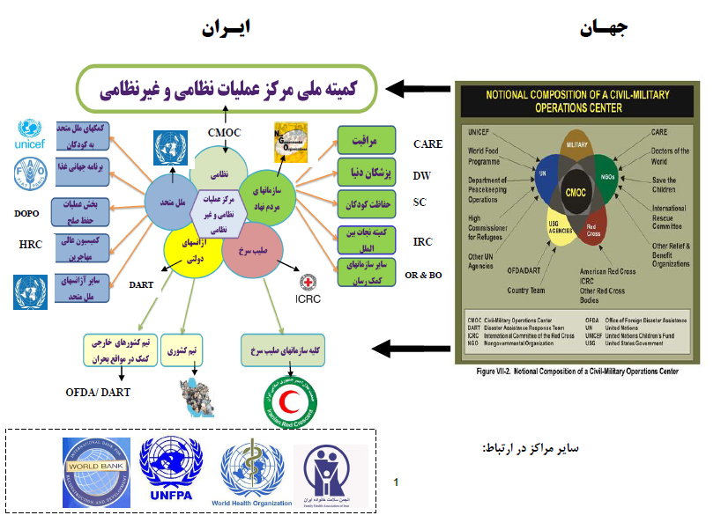
دكترين امنيت ملي امريكا

Slide 11
سير تاريخي قانون تنظيم خانواده
اين قانون در سال 1372 تصويب شد و به مدت 20 سال در كشور اجرا گرديد. در حاليكه از اهداف اصلي در برنامه توسعه كشور (مصوب سال 68) براي رسيدن به نرخ 2/3 در سال 90 بوده است.
سه هدف اصلي در اولين برنامه توسعه كشور مصوب مجلس شوراي اسلامي:
  كاهش ميزان باروري كلي زنان ايران از 6/4 به 4 فرزند در هر زن تا سال 1390؛
  كاهش نرخ رشد طبيعي جمعيت از 3/2 درصد به 2/9 درصد تا پايان برنامه اول (1372)؛
  كاهش نرخ رشد جمعيت از 3/9 درصد (اين تفاوت آمار از 3/2 به 3/9 به علت مهاجرت افاغنه و عراقي ها به كشور ايران مي باشد) به 2/3 درصد تا سال 1390؛

Slide 12
نكته قابل تأمل: ايران در سال 71 به هدف برنامه توسعه كشور براي سال 90 رسيده بود يعني حدود 20 سال جلوتر و سريعتر به هدف كاهش رسيد و اين يك زنگ خطر و انحراف از برنامه بود ولي باز هم بدون بررسي و رصد آمار قانون تنظيم خانواده در سال 72 ارائه شد. (متن قانون تنظيم خانواده در اسلايد بعد موجود مي‌باشد)
براساس نتايج بررسي نمونه‌اي وزارت بهداشت در خرداد ماه
1373، رشد جمعيت 1/8% محاسبه شد. (1995, UNFPA)
(يعني از هدف 2/3 % سال 1385 طبق برنامه هم جلوتر)
شدت اين كاهش، بسيار فراتر از حد انتظار بوده است.

Slide 13
متن ‌قانون تنظیم خانواده و جمعیت (72/2/26)
‌ماده 1 - کلیه امتیازاتی که در قوانین بر اساس تعداد فرزندان یا عائله پیش‌بینی و
وضع شده‌اند در مورد فرزندان چهارم و بعد که پس از یک سال از‌تصویب این قانون متولد می‌شوند قابل محاسبه و اعمال نخواهد بود و فرزندانی که تا تاریخ مزبور متولد می‌شوند کماکان از امتیازات مقرر شده‌برخوردار می‌باشند.
‌تبصره 1 - نحوه استفاده از امتیازات پیش‌بینی شده در قانون کار مصوب 1369.8.29مجمع تشخیص مصلحت نظام و قانون تأمین اجتماعی‌مصوب 1354 به شرح زیر خواهد بود:
‌الف - مرخصی بارداری و زایمان کارگران زن (‌موضوع ماده 76 قانون کار مصوب 369.8.29 مجمع تشخیص مصلح نظام) برای فرزندان چهارم و‌بعد که پس از یک سال از تصویب این قانون متولد می‌شوند، از مرخصی استحقاقی موجود و آتی کارگر کسر خواهد شد.
ب - هزینه نگهداری فرزندان کارگران زن در مراکز نگهداری (‌موضوع ماده 78 قانون کار
مصوب 1369.8.29 مجمع تشخیص مصلحت نظام (‌برای‌فرزندان چهارم و بعد که پس از یک سال از تصویب این قانون متولد می‌شوند ، به عهده کارگر خواهد بود).
ج - حق بیمه فرزندان (‌موضوع ماده 58 قانون تأمین اجتماعی مصوب 1354) برای فرزندان
چهارم و بعد که پس از یک سال از تصویب این قانون‌متولد می‌شوند، به صورت جداگانه
تعیین و مطابق تعرفه تأمین اجتماعی از بیمه شده دریافت می‌گردد.
‌تبصره 2 - این قانون در مورد سازمانها و مؤسساتی شمول حکم بر آنها مستلزم ذکر نام
است نیز جاری می‌باشد.

Slide 14
‌ماده 2 - وزارتخانه‌های آموزش و پرورش، فرهنگ و آموزش عالی، بهداشت، درمان و
آموزش پزشکی و فرهنگ و ارشاد اسلامی موظف به اجرای‌برنامه‌های ذیل می‌باشند.
‌الف - وزارت آموزش و پرورش موظف خواهد بود که مطالب آموزشی مربوط به جمعیت و
تأمین سلامتی مادران و کودکان را در متون درسی‌خود به نحوی مؤثر بگنجاند.
ب - وزارت فرهنگ و آموزش عالی و وزارت بهداشت، درمان و آموزش پزشکی موظف به ایجاد
یک واحد درسی به نام جمعیت و تنظیم خانواده‌ در کلیه رشته‌های آموزشی می‌باشند.
ج - وزارت فرهنگ و ارشاد اسلامی موظف است زمینه‌های جلب مشارکت فعال و مؤثر
روزنامه‌نگاران، فیلم‌سازان و سایر هنرمندانی را که به‌نحوی با آن وزارتخانه
ارتباط دارند به منظور ارتقاء سطح آگاهیهای عمومی از برنامه‌های جمعیت و تنظیم
خانواده فراهم نماید.
ماده 3 - سازمان صدا و سیمای جمهوری اسلامی ایران موظف است جهت ارتقاء سطح آگاهیهای عمومی در تأمین سلامت کودکان و مادران و‌جمعیت برنامه‌های آموزشی رادیویی و تلویزیونی به طور مستقیم و غیر مستقیم تهیه و پخش نماید.
‌ماده 4 - هزینه‌های ناشی از مواد 2 و 3 از محل کاهش هزینه‌های دولت که با اجراء ماده 1 این قانون حاصل می‌شود تأمین خواهد شد.
‌قانون فوق مشتمل بر چهار ماده و دو تبصره در جلسه روز یکشنبه بیست و ششم اردیبهشت ماه یک هزار و سیصد و هفتاد و دو مجلس شورای‌اسلامی تصویب و در تاریخ 1372.3.2 به تأیید شورای نگهبان رسیده است.
رئیس مجلس شورای اسلامی - علی‌اکبر ناطق نوری

Slide 15
به دنبال فرمايش‌هاي مقام معظم رهبري (مدظله‌العالي) در خصوص بحث افزايش جمعيت و تكرار آن در ماه مبارك رمضان در سال 90، دولت لايحه‌اي مبني بر
تغيير قانون داد.
متن لايحه اصلاح قانون تنظيم خانواده در اسلايد بعد

Slide 16
متن لايحه اصلاح قوانين تنظيم خانواده و جمعيت ارسالي سال 90
ماده واحده ـ از تاريخ لازم‌الاجراء شدن اين قانون، قانون تنظيم خانواده و جمعيت مصوب 1372 و اصلاحات آن كليه محدوديت‌ها و محروميت‌هايي كه در قوانين مختلف براساس تعداد فرزند براي والدين شاغل يا فرزندان آنان ايجاد شده است لغو مي‌گردد.
تبصره ـ دولت مي‌تواند هر پنج سال يك بار، با توجه به نتايج سرشماري‌هاي عمومي نفوس، تركيب جمعيتي و شاخص‌هاي سياسي، امنيتي، اقتصادي و اجتماعي در چهارچوب سياست‌هاي كلي نظام و با رعايت شاخص‌هاي مندرج در قوانين برنامه پنجساله نسبت به برقراري امتيازات يا ايجاد محدوديت‌ها براساس تعداد فرزندان اقدام نمايد.

Slide 17
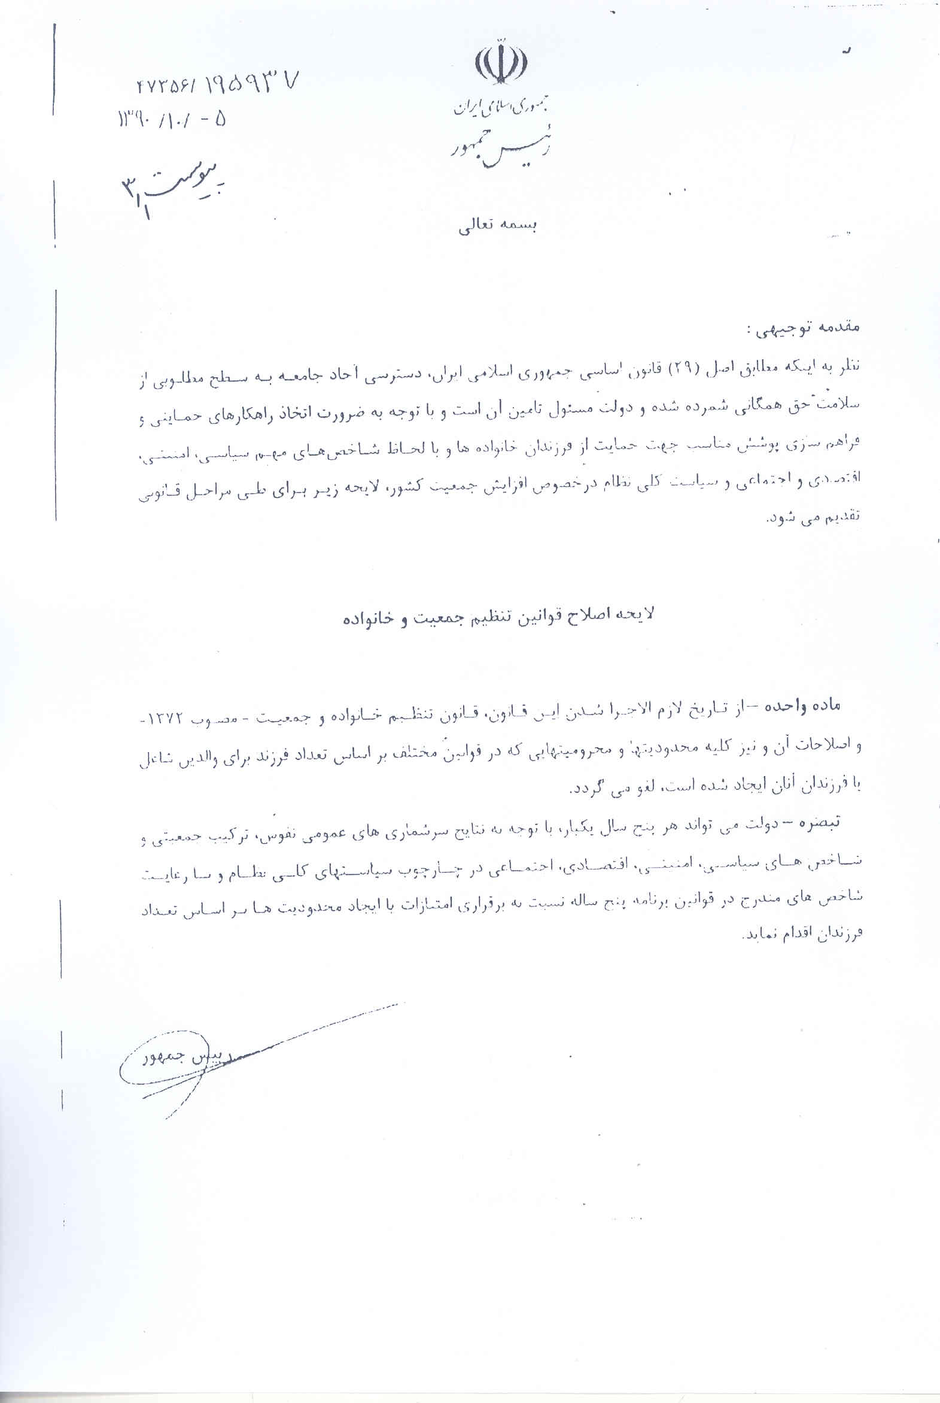
سند «لايحه اصلاح قوانين تظيم خانواده و جمعيت»

Slide 18
در متن لايحه پيشنهادي سال 90 عبارت‌هايي چون:
1- لغو قانون تنظيم خانواده
2- لغو اصلاحات براساس آن در ديگر قوانين
3- و نيز لغو محدوديت‌ها و محروميت‌ها براساس تعداد فرزندان براي والدين و فرزندان آمده است.
اما در اسفند 91 مركز پژوهش‌هاي مجلس اين لايحه را كاملاً استحاله كرده و هدف اصلي را محو نمودند و به مجلس پيشنهاد اصلاح ماده‌ي اول قانون تنظيم خانواده سال 72 در حد رفع محدوديت‌ها براساس تعداد فرزندان را ارائه نمودند و كل مواد ديگر قانون كه شامل آموزش وسيع و فرهنگ‌سازي براي توسعه برنامه‌هاي تنظيم خانواده بوده و مجدداً تقويت و تثبيت شده است.
يعني در ابلاغيه 20 خرداد 92 با كارشناسي غير صادقانه برخي از كارشناسان مركز پژوهش‌هاي مجلس، يك بار ديگر مجلس بر لزوم تداوم كنترل جمعيت رأي داد و مركز پژوهش‌ها به نمايندگان تكليف كردند كه شما به كارهاي كلان بپردازيد و كارهاي خرد يعني تداوم تنظيم خانواده را به عهده مردم و دولت بگذاريد و تداوم آن را به عنوان وظيفه‌اي حاكميتي بر دولت تكليف كردند.

Slide 19
نكته
متن پيشنهادي مركز پژوهشهاي مجلس شوراي اسلامي تنها به يك ماده از قانون تنظيم خانواده را لغو كرد و آن هم رفع محروميت‌هاي فرزند چهارم بود.
متن پيشنهادي
ماده واحده: از تاريخ لازم‌الاجرا شدن اين قانون ماده (1) قانون تنظيم خانواده و جمعيت (رفع محروميت ها) مصوب 26/2/1372 لغو مي‌شود.
تبصره: دولت مكلف است ترتيبات قانوني لازم براي تدوين و تصويب سياست‌هاي جمعيتي كشور مبتني بر اصول اقتصادي، اجتماعي، سياسي، فرهنگي و منطقه‌اي را به عمل آورد.
‌ماده 1 - کلیه امتیازاتی که در قوانین بر اساس تعداد فرزندان یا عائله پیش‌بینی و وضع شده‌اند در مورد فرزندان چهارم و بعد که پس از یک سال از‌تصویب این قانون متولد می‌شوند قابل محاسبه و اعمال نخواهد بود و فرزندانی که تا تاریخ مزبور متولد می‌شوند کماکان از امتیازات مقرر شده‌برخوردار می‌باشند.

Slide 20
نتيجه
مجلس به جاي لغو يا تصحيح اين قانون تنها سياست هاي محدوديتي فرزند چهارم را برداشته و كليات برنامه هاي آموزشي و فرهنگي در راستاي تنظيم خانواده را در سال 92 مجدداً تصويب كند.

Slide 21
لايحه اصلاح قوانين تنظيم خانواده و جمعيت
ماده واحده ـ از تاريخ لازم‌الاجراء شدن اين قانون، كليه‌ي محدوديت‌هاي مقرر در قانون تنظيم خانواده و جمعيت مصوب 1372/2/26 و اصلاحات آن و ساير قوانين كه براساس تعداد فرزند براي والدين شاغل يا فرزندان آنان ايجاد شده است، لغو مي‌شود.
تبصره 1- دولت مي‌تواند هر پنج سال يك بار، با توجه به نتايج سرشماري‌هاي عمومي نفوس، تركيب جمعيتي و شاخصهاي سياسي، امنيتي، اقتصادي و اجتماعي در چهارچوب سياست‌هاي كلي نظام و با رعايت شاخصهاي مندرج در قوانين برنامه پنجساله با ارائه لايحه به مجلس شوراي اسلامي نسبت به برقراري امتيازات با ايجاد محدوديت‌ها براساس تعداد فرزندان اقدام كند.
تبصره 2- مرخصي زايمان مادران به نه ماه افزايش مي‌يابد و همسر آنان نيز از دو هفته مرخصي اجباري (تشويقي) برخوردار مي‌شوند.
اين قانون به مادراني كه سن فرزند آنان به نه ماهگي نرسيده است، تسري مي‌يابد و مادر مي‌تواند تا سن نه ماهگي نوزاد از مرخصي زايمان استفاده كند.
لايحه فوق مشتمل بر ماده واحده در جلسه علني روز چهارشنبه مورخ دوم اسفندماه يكهزار و سيصد و نود و يك مجلس شوراي اسلامي به تصويب رسيد.
علي لاريجاني

Slide 22
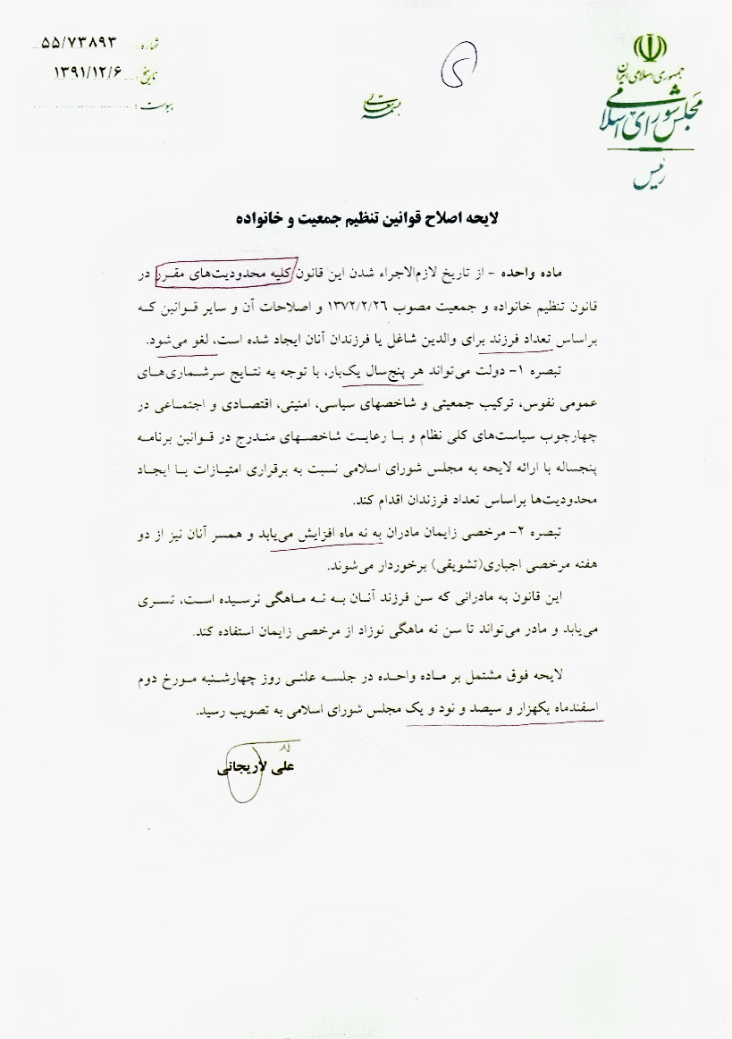
سند مصوبه«لايحه اصلاح قوانين جمعيت و تنظيم خانواده»

Slide 23
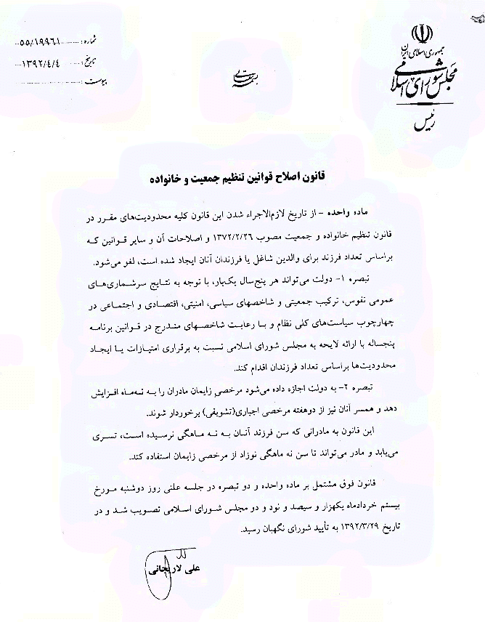
متن نهايي مصوبه 92/3/20 مجلس شوراي اسلامي كه به دستگاهها ابلاغ شده است.

Slide 24
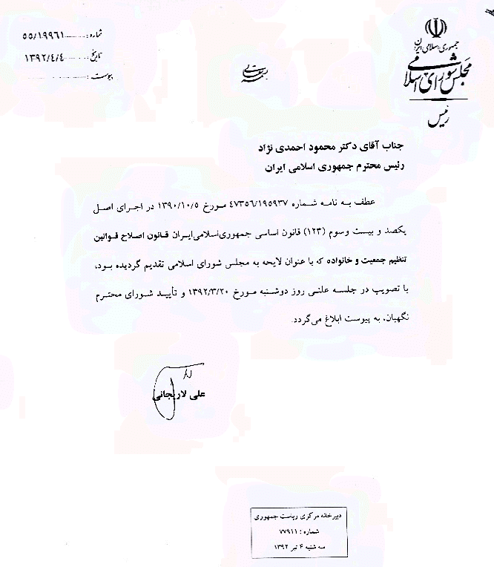
آقاي دكتر لاريجاني در نامه اي به آقاي دكتر احمدي نژاد، در خصوص «قانون اصلاح قوانين تنظيم خانواده و جمعيت» كه در جلسه علني مجلس طرح و تأييد شوراي نگهبان را دريافت كرده بود را اعلام كردند.

Slide 25
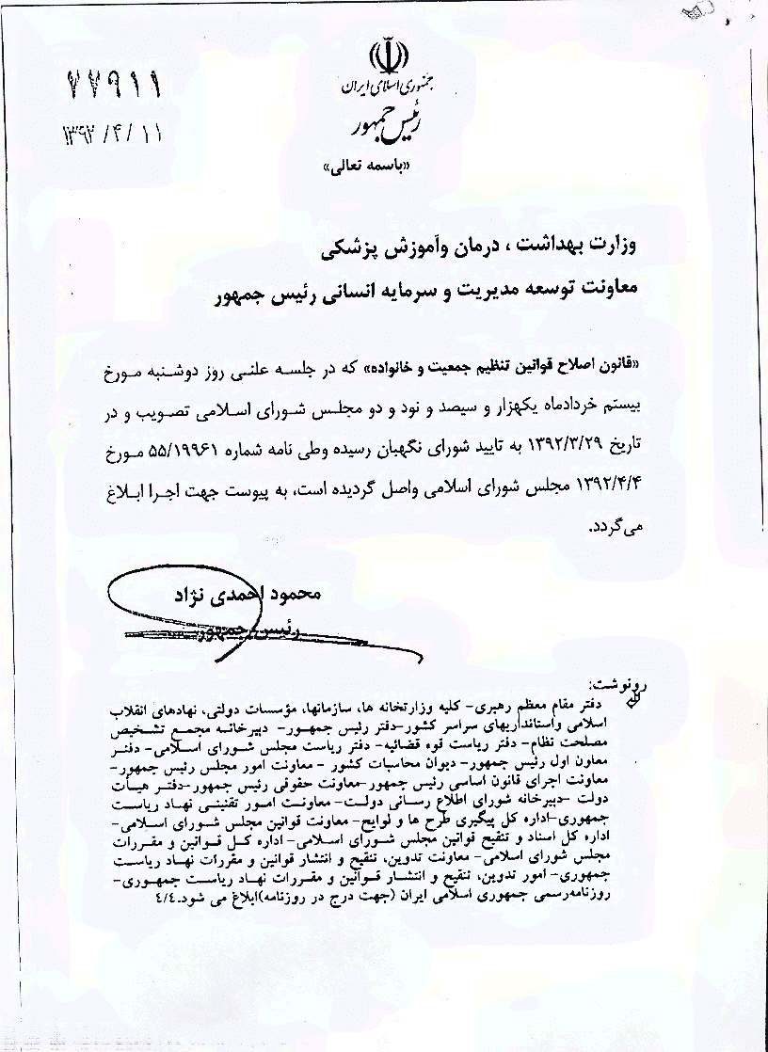
پس از اعلام آقاي دكتر لاريجاني، رئيس جمهور وقت (آقاي دكتر احمدي نژاد) طي نامه اي به وزارت بهداشت، درمان و آموزش پزشكي، قانون اصلاح قوانين تنظيم خانواده و جمعيت را جهت اجرا ابلاغ كرد.

Slide 26
اجمالي از گزارش و نظر كارشناسي مركز پژوهش‌هاي مجلس در مورد لغو لايحه قانون تنظيم خانواده و جمعيت سال 72
در اين گزارش پس از بررسي غير علمي وضعيت موجود جامعه به ارزيابي لايحه و بررسي مزايا و معايب آن به شرح ذيل مي‌پردازد.
1. انطباق با سياست‌هاي كلي اعلام شده از سوي مقام معظم رهبري و رياست محترم جمهوري مبني بر ظرفيت‌هاي كشور براي جمعيت 120 ميليون نفري در افق بلند مدت
2. حذف محدوديت‌هاي قانوني براي والدين خواهان فرزندان چهارم و به بعد از قبيل: حق استفاده از مرخصي زايمان، حق عائله‌مندي و بهره‌مندي فرزندان از حق بيمه اجتماعي
3. رفع تبعيض قانوني بين فرزندان در خانواده‌هاي با بيش از 4 اولاد
4. احتمال افزايش در ميزان نرخ باروري در ميان برخي اقشار جامعه
مزايا:

Slide 27
معايبي كه به لغو قانون وارد كرده اند و جوابيه آن معايب
معايب
1. حذف برنامه‌هاي بهداشت باروري و عدم امكان تداوم خدمات رايگان پيشگيري از بارداري كه منجر به افزايش بارداري‌هاي ناخواسته و افزايش سقط‌هاي غيرقانوني و در نهايت تهديد سلامت مادران و كودكان خواهد شد.
تذكر: با وجود برنامه وسيع بهداشت باروري و باروري سالم در وضع موجود طبق گزارش معاونت بهداشتي وزارت بهداشت و آمار سقط جنين از سال 81 تا سال 91 از 80 هزار به 250/000 و 350/000 هزار آنهم از نوع جنايي رسيده است. در حالي كه سقط قانوني حدود 5000 است آيا خدمات بهداشت باروري بازدارنده از سقط بوده است؟ آيا اگر قانون مجازات اسلامي عمل مي‌شد و با تعدادي از مجرمين كه دست به اين جنايات مي‌زنند برخورد مي‌شد مؤثرتر نبود؟
2. حذف واحد درسي تنظيم خانواده در مطالب درسي مدارس و دانشگاه‌ها بدون تدوين و معرفي جايگزين مناسب.
تذكر: جايگرين معرفي و تصويب شده است. طبق مصوبه شوراي عالي انقلاب فرهنگي، سرفصل و متون تهيه و از سال 92 اجرا شده است.
(به نام دانش خانواده)

Slide 28
3. به مخاطره افتادن سلامت مادر و كودك و افت شاخص‌هاي بهداشتي در زمينه ميزان مرگ و مير مادر و كودك (به ويژه در مناطق محروم)
تذكر: در حاليكه كاهش زايمان به يك سوم و مرگ و مير هم در همين ميزان كاهش يافته است اين شاخص بهداشتي است يا آمار توزيع و مصرف لوازم كنترل جمعيت و عقيم سازي در نزد سازمان ملل!!
طبق مستندات برگرفته از خانه هاي بهداشت، مهمترين شاخص حائز اهميت براي ارائه به صندوق جمعيت سازمان ملل ميزان پوشش لوازم كنترل جمعيت و افزايش اين پوشش براي همه جامعه است و هم اكنون در برنامه باروري سالم تا سال 96 نيز بر وسعت پوشش توزيع لوازم كنترل جمعيت تا بالاي 87% تأكيد دارد كه با توجه به ميزان ناباروري و افرادي كه در سال هاي اخير توسط دولت عقيم شده‌اند اين پوشش صددرصد جامعه را تحت برنامه كنترل جمعيت قرار داده است.

Slide 29
نهايتاً در جمع‌بندي متذكر مي‌شوند:
با تأكيدات مكرر بر ضرورت توجه به عوامل ديگر كاهش جمعيت مانند ضرورت ازدواج و تحصيل و اشتغال و اصل توسعه يافتگي!! توصيه مي‌كند كه صرفاً به سياستگذاري در سطح كلان بپردازيد و به عوامل جزئي نپردازيد و در بند 7 جمع‌بندي به شرح ذيل متذكر مي‌شود:
اصولاً ايجاد محدوديت و يا اعطاي امتيازات براساس تعداد فرزندان از طرف دولت‌ها تصميمي در سطح كلان است! و موضوع «برنامه تنظيم خانواده و بهداشت باروري» موضوعي در سطح خرد است كه توسط زوجين و خانواده‌ها اتخاذ مي‌شود. لذا مناسب است كه دولت كماكان برنامه‌ريزي لازم را براي آموزش و كمك به خانواده‌هايي كه مصمم به برنامه‌ريزي در مورد تنظيم تعداد فرزندان خود هستند بداند. از اين منظر اعمال سياست‌هاي تنظيم خانواده و آموزش‌هاي لازم براي خانواده‌ها و جوانان به عنوان وظيفه حاكميتي ضروري است.

Slide 30
و در پايان پيشنهاد مطرح شده:
با توجه به مطالب گفته شده و نيم نگاهي به آمارهاي موجود و به منظور پيشگيري از رشد آمارهاي آسيب‌هاي اجتماعي و به خطر افتادن سلامت مادران و كودكان، پيشنهاد مي‌شود تصميم‌گيري‌ها در اين زمينه براساس مطالعات دقيق و بدون شتابزدگي صورت بگيرد. از اين منظر پيشنهاد مي‌شود متن لايحه، به شكلي تغيير يابد تا ضمن رفع محدوديت‌هاي موجود در ماده (1) قانون تنظيم خانواده و جمعيت مصوب 1372، دولت ترتيبات لازم براي تدوين بسته‌ سياست‌هاي جمعيتي را به عمل آورد. از اين رو متن زير به عنوان جايگزين پيشنهاد مي‌شود:
ماده واحده: از تاريخ لازم الاجرا شدن اين قانون فقط ماده (1) قانون تنظيم خانواده و جمعيت (رفع محروميت‌ها) مصوب 72/2/26 لغو مي‌گردد!!
ماده واحده پيشنهاد شد

Slide 31
نكته قابل توجه:
1. در نظر كارشناسي مركز پژوهش ها رشد جمعيت مساوي با رشد آمار آسيب هاي اجتماعي است زيرا طبق تصريح در جلسات كارشناسي، افزايش فرزندان خانواده هاي متوسط و ضعيف اقتصادي را مساوي رشد فقر و اعتياد و جنايت مي‌دانند و صرفاً معتقد به افزايش نسل طبقات مرفه (كه با عنوان نخبگان نامگذاري مي‌كنند) هستند كه آنها هم به دليل پذيرش فرهنگ و سبك زندگي غربي تمايل به افزايش نسل ندارند.
نكته قابل توجه:
2. كدام شتابزدگي در حاليكه با سه سال معطل ماندن و تخريب لايحه در سال 90 و تعلل و مقاومت در اجراي فرامين مكرر رهبري و مصوبات شوراي عالي انقلاب فرهنگي و مجمع تشخيص مصلحت نظام و نهايتاً تدوين بسته جامعي مانند «طرح جامع جمعيت و تعالي خانواده» دست يافته‌اند كه بيش از 14 مورد اشكال دارد و تنظيم خانواده را در قالب باروري سالم نهادينه نموده است و استيلاي سازمان ملل بر نظام اسلامي را به صورت دولت در سايه قرار داده است. آيا معني عدم شتاب‌زدگي در واقع به معني تداوم تلاش براي حفظ منويات آژانس‌ها و روند اجرا شده در 50 سال گذشته نيست؟ بعد از 20 سال اجراي قانون تنظيم خانواده به غلط، با توجه به اينكه در سال 72 به نرخ باروري مطلوب رسيده بوديم كماكان معني شتابزدگي مي‌دهد؟؟

Slide 32
گزيده‌اي از بيانات مقام معظم رهبري (مدظله‌العالي)
"مسئله عقیم‌سازی و جلوگیری باید جدا جلویش گرفته شود. دستگاه‌های دولتی مطلقا به خود اجازه ندهند که پول بیت‌المال صرف شود برای اینکه نسل متوقف شود".
" مسئله‌ی جمعیّت. یكی از خطراتی كه وقتی انسان درست به عمق آن فكر میكند، تن او میلرزد، این مسئله‌ی جمعیّت است؛ "
" یکی از خطاهایی که در اواسط دهه‌ی هفتاد انجام شد، ادامه‌ی سیاست کنترل جمعیت بود که این اشتباه باید جبران شود، زیرا نسل جوان عامل اصلی پیش‌روندگی کشور است. "

Slide 33
خانم باچلت ايران را تهديد كرد
در مهرماه 1391 خطاب به وزير بهداشت وقت با تأكيد براي عدم حذف برنامه تنظيم خانواده
نظرات خانم باچلت معاون دبیر کل و مدیر اجرایی نهاد زنان سازمان ملل در مهرماه 1391 و پس از تغییر سیاستهای جمعیتی در ایران
امید به زندگی در کشور ایران در مقایسه با سایر کشورهای منطقه خوب است. اما متوجه شده‌ام برنامه تنظیم خانواده را در وزارت بهداشت متوقف نموده اید.
این گونه طرح ها موجب افزایش فشارها و طرح ادعاهای بیشتری علیه کشور شما خواهد شد.
می توان بجای گزینه تشویق افزایش زاد و ولد، گزینه های دیگری همانند فراهم نمودن ازدواج زود هنگام دختران را مد نظر قرار داد.
صادقانه بگویم اجرایی نمودن این طرح ها موجب افزایش ادعای نقص حقوق زنان در ایران از سوی دیگران و شروع کمپینی دیگر علیه شما خواهد شد.

Slide 34
نظرات برخي مسئولين
متصدي امور تنظيم خانواده در كشور كه از آغاز بر آن پافشاري كرده و مي‌كنند
1. خطاب من به نمایندگان مجلس است که ساده اندیشی می کنیم داریم طرح دو فوریتی می آوریم و قانون را ملغی کنیم. این یک مطلبی است راجع به سلامت و اگر با اقدام ما ضربه ای به این تنظیم خانواده وارد بشود و مرگ و میر به سرعت بالا برود، خسارتهای مالی خیلی زیاد و همینطور جوّ بی اعتمادی ایجاد می کند و آبروی ما از لحاظ بین المللی می برد. لغو این قانون خسارت عظیمی به کشور می زند. (مشرق14/5/91)
2. جلوگیری از توزیع و در اختیار قرار گرفتن وسائل تنظیم خانواده یک کار عوامی است نه کار علمی. این یک کار انفعالی است نه کار منطقی.
3. اگر مسوولان تصور می کنند قانون لغو شود ، تعداد نوزادان زیاد می شود، اشتباه می کنند و با لغو قوانین، یک نوزاد نیز بر جمعیت کشور اضافه نمی شود.عده ای تصمیم گرفتند که بیایند و قانون تنظیم خانواده را لغو کنند و تصور کردند که این مسئله دستور آقا هم هست. (سایت بهار 11/5/91)
قابل توجه آنكه يكماه قبل از اين مصاحبه يعني تيرماه 91 رهبر معظم انقلاب با تأكيد به مسئولين فرمودند:
«اول كاري كه مي‌كنيد مسائل كنترلي را حذف كنيد. اگر مسائل كنترلي حذف و فرهنگ‌سازي شود مشكل حل خواهد شد».

Slide 35
4. خانواده‌ای که شرایط اقتصادی و اجتماعی خوبی ندارد، طبیعتاً نمی خواهد همین دو بچه را هم داشته باشد.
5. کاهش جمعیت خیلی آسان است و افزایش آن مشکل است و ایجاد زیربناهای لازم را می طلبد. امکانات متعدد اقتصادی و رفاهی و آموزشی لازم است.
6. در حال حاضر افزایش جمعیت با دستور، شدنی نیست. اگر آمدیم و صرفاً به پرداخت پول بسنده کردیم، هیچ انسان عاقل با سوادی با این پول‌های اندک، هوس بچه‌دار شدن نمی‌کند. آنان که فقیرند و وضع اقتصادی بدی دارند. آنها دریافت این پول‌ها را وسیله‌ای برای کسب خود تلقی خواهند كرد. فرزندان این خانواده‌ها اغلب تحصیل نکرده‌اند، بیکارند و جرم و جنایت در آن بیشتر رخ می‌دهد.
باید خانواده، بهداشت و درمان مناسب، آموزش مناسب، آموزش عالی مناسب، شغل مناسب و یک امنیت خاطر برای آینده اش داشته باشد..
بايد جوان ما ببيند كه مهدها و پيش دبستاني ها، وضعيت آموزش و رفاهي و همه چيز دارد درست مي شود.
7. بعید می دانم که کسی در وزارت بهداشت بگوید ما توانایی ارائه خدمات بهداشتی به 150 میلیون نفر را داشته باشیم،اگر این وزارتخانه توانایی دارد باید به همین 75 میلیون نفر موجود خدمت رسانی کند.

Slide 36
طرح جامع جمعيت و تعالي خانواده
در سال 91 بعد از ابلاغ رياست جمهوري و به دنبال فرمايشات مكرر مقام معظم رهبري طرح جمعيت و تعالي خانواده در مجلس شوراي اسلامي در دستور كار كميسيون ها قرار گرفت.
مقام معظم رهبري در ماه رمضان سال بعد (92) اعلام نارضايتي خود را از اين طرح ابراز كردند. به همين دليل اين طرح با مشكلات زيادي كه داشت به كميسيون فرهنگي مجلس سپرده شد و كارگروه مشترك مجلس و شوراي عالي انقلاب فرهنگي تشكيل شد.
در شوراي عالي انقلاب فرهنگي، طي جلسات كارشناسي مكرر و با حضور افراد زبده جمعيت شناس، جامعه‌شناس، روانشناس و اعضاي مجلس و كارشناسان دبيرخانه شوراي عالي انقلاب فرهنگي طرح اصلاح كه تحت عنوان طرح جامع جمعيت و تعالي خانواده به مجلس بازگردانده شد.
اين طرح در كميسيون فرهنگي مجدداً با كارشناسي برخي از كارشناسان مركز پژوهش‌هاي مجلس و برخي اعضاي كميسيون بهداشت تا حدودي زيادي به وضع سابق خود برگشت يعني باز هم تداوم كنترل جمعيت با نام بهداشت باروري و استيلاي سبك زندگي سكولار غربي و اجراي برنامه‌هاي يونيسف در آن وارد شد.
جهت دسترسي به «نقد طرح جامع جمعيت و تعالي خانواده» كليك كنيد

Slide 37
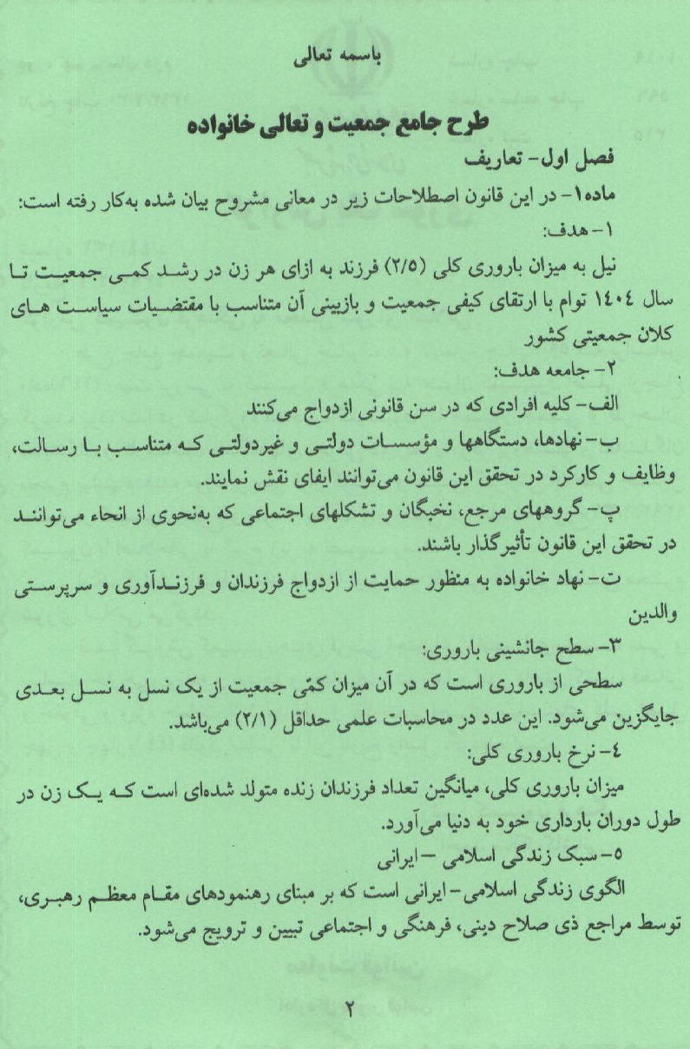


Slide 38
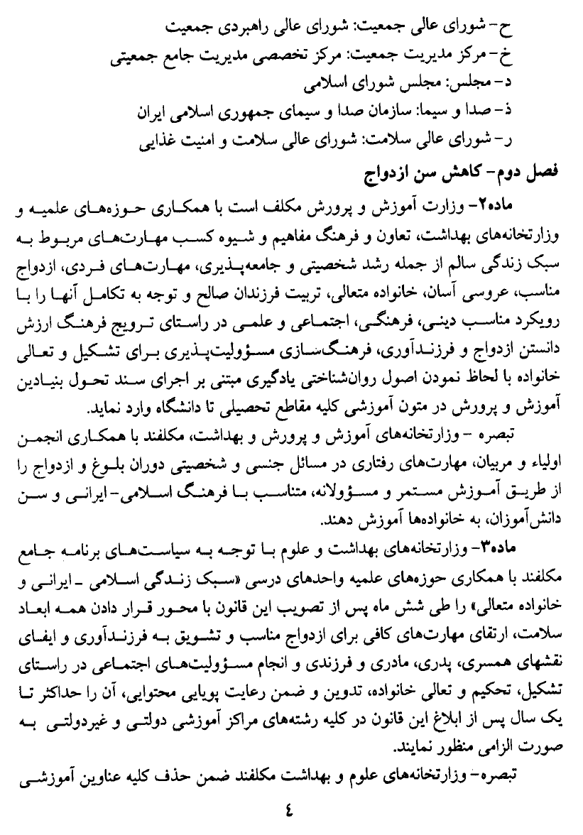
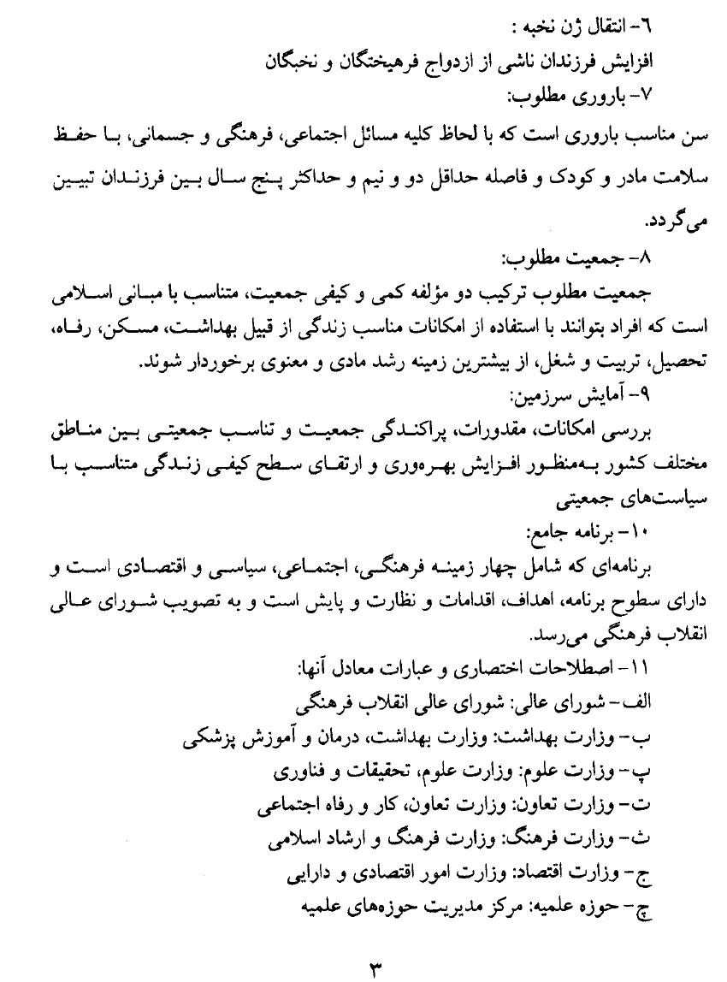

Slide 39
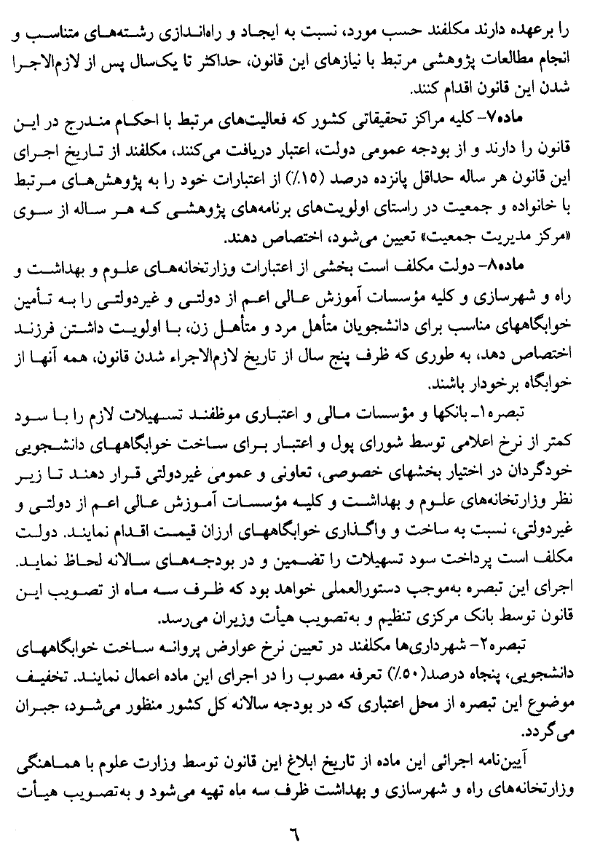
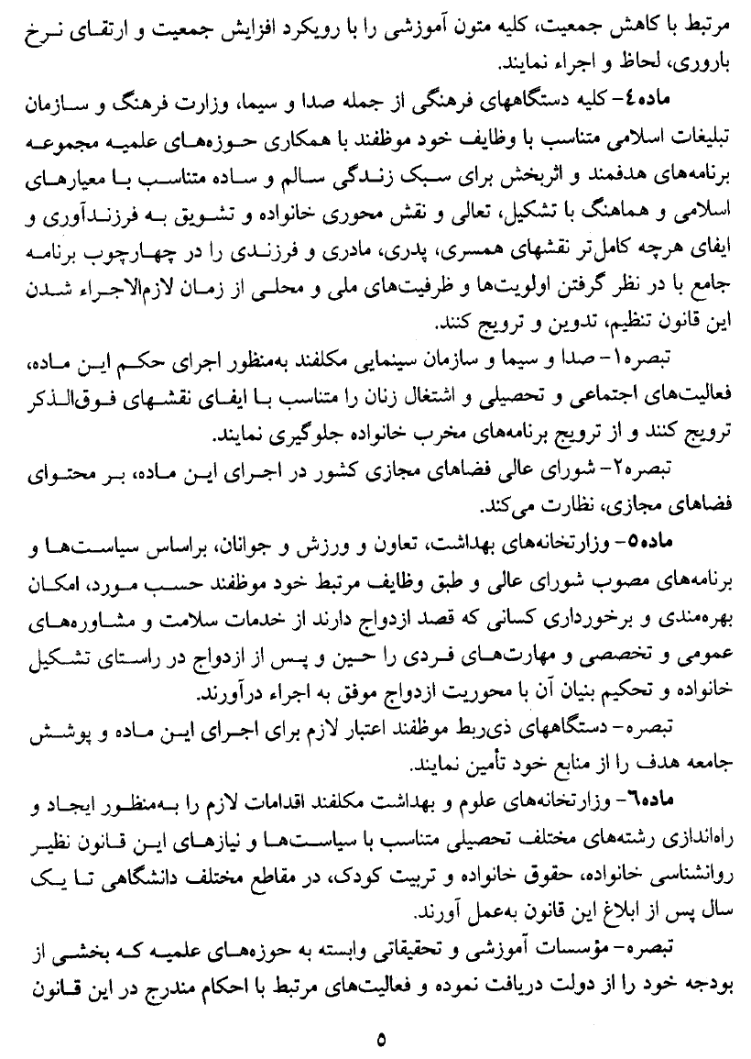

Slide 40
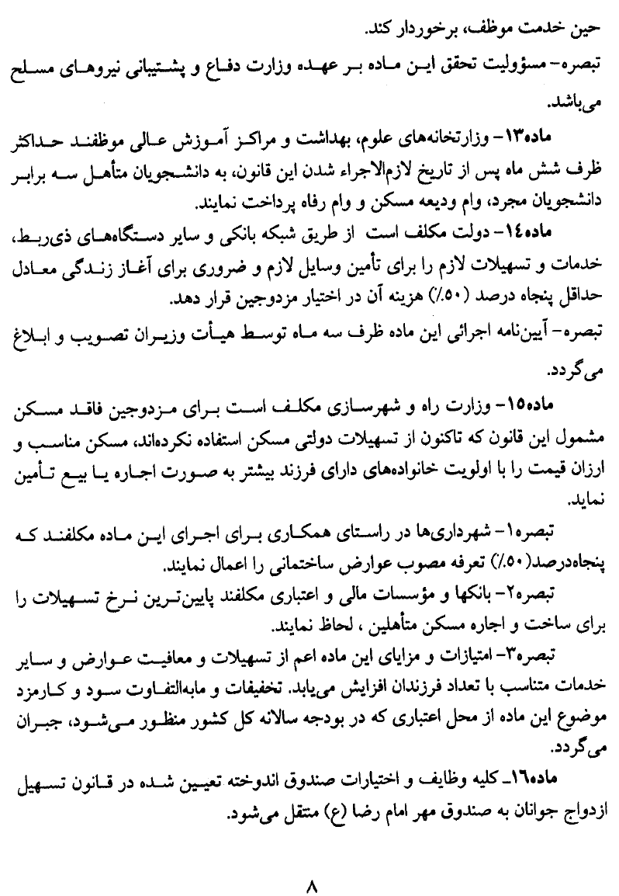
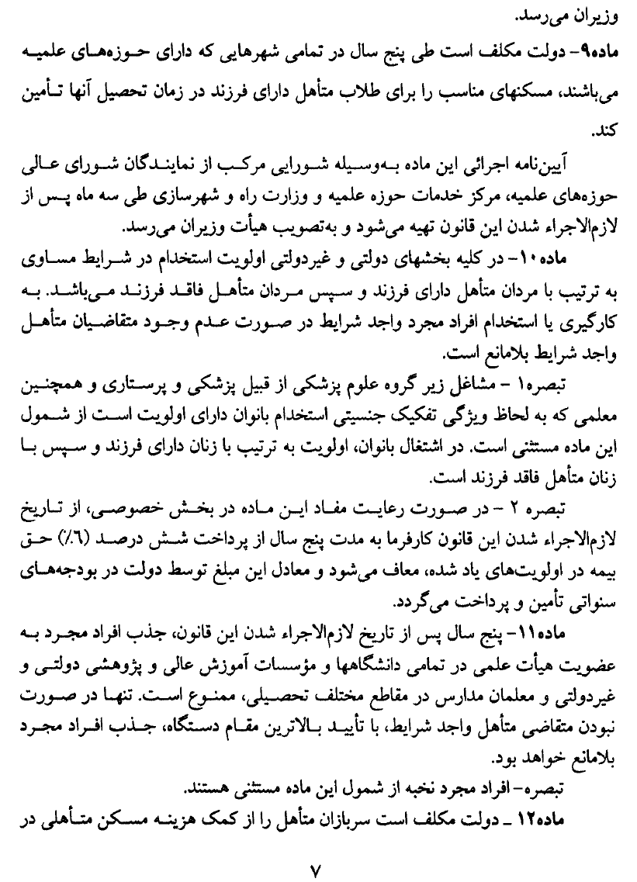

Slide 41
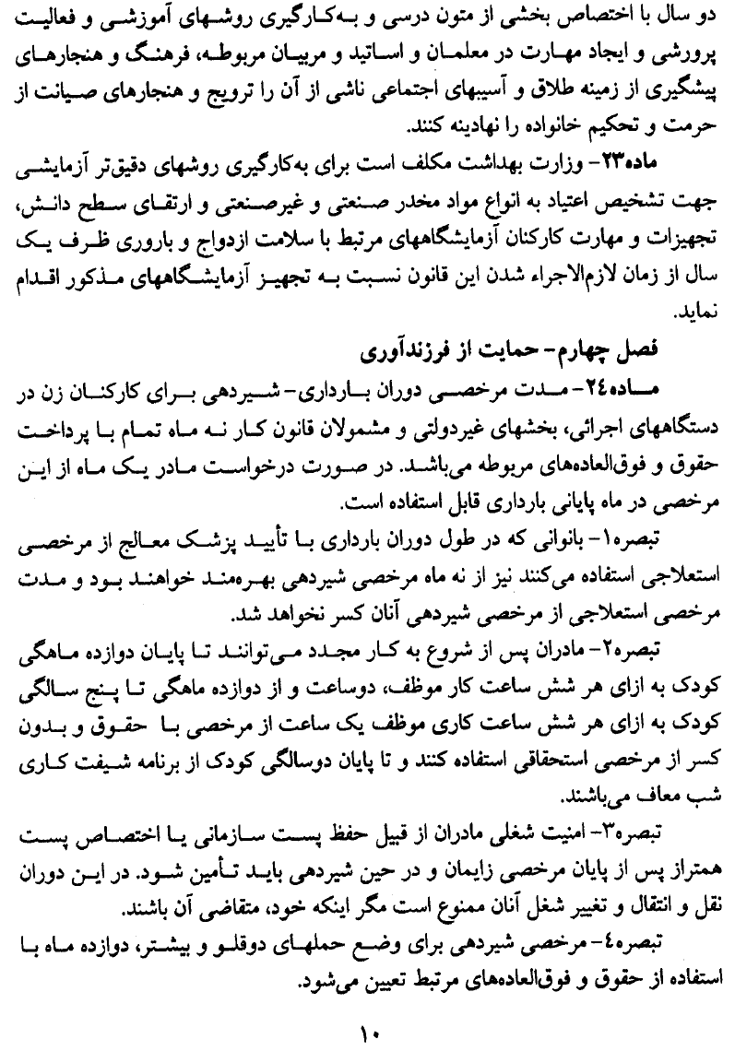
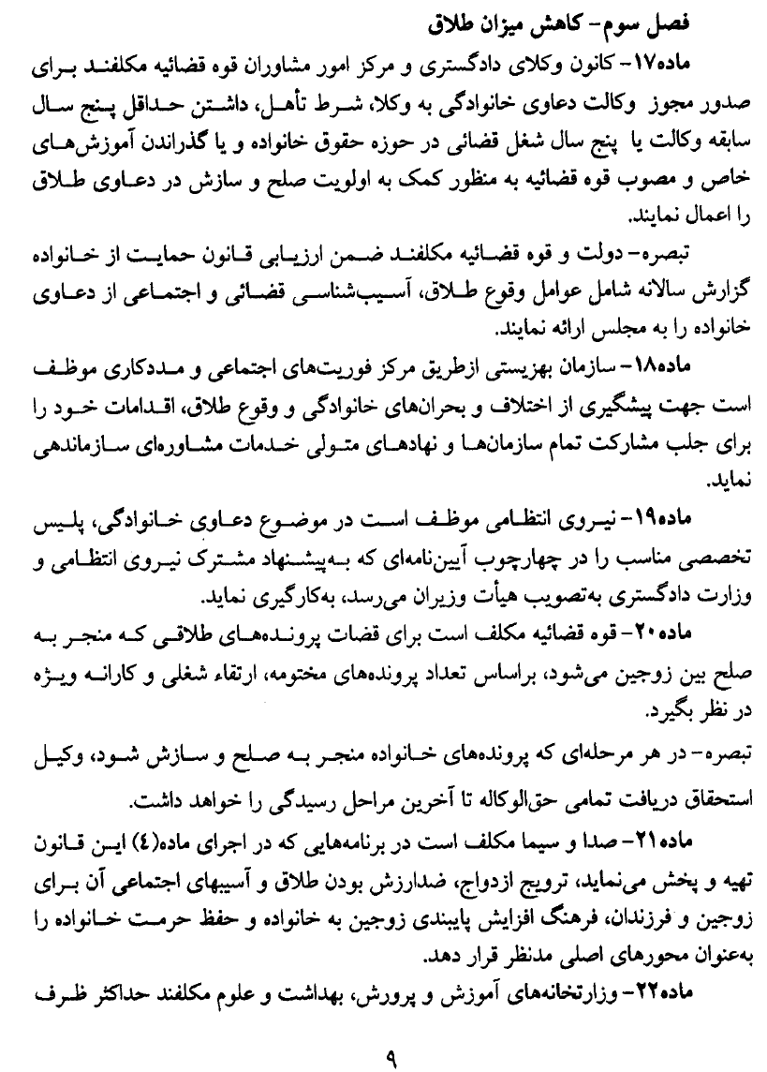

Slide 42
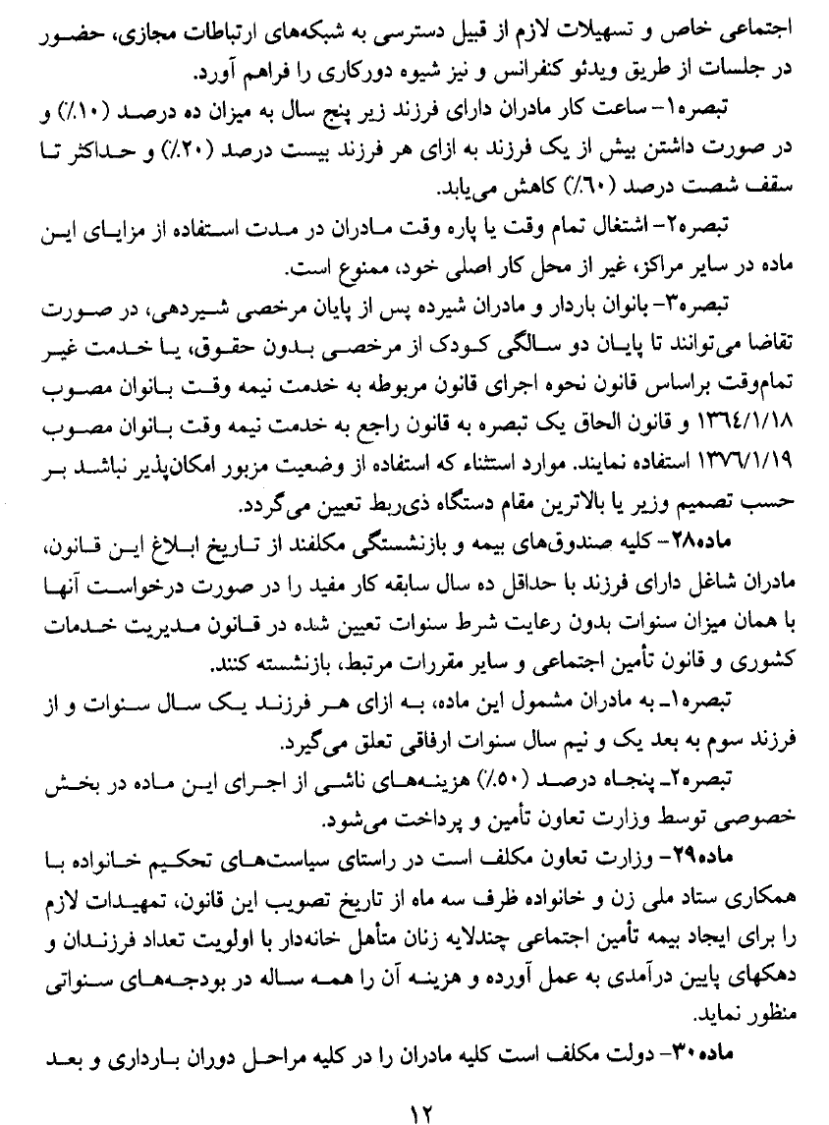
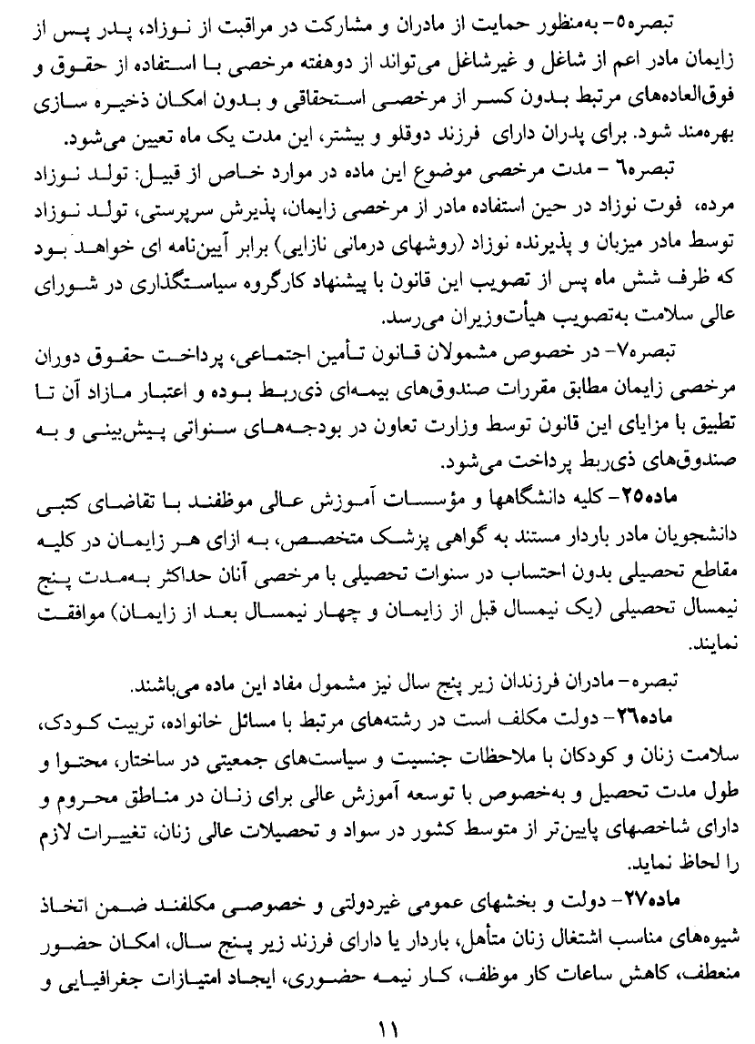

Slide 43
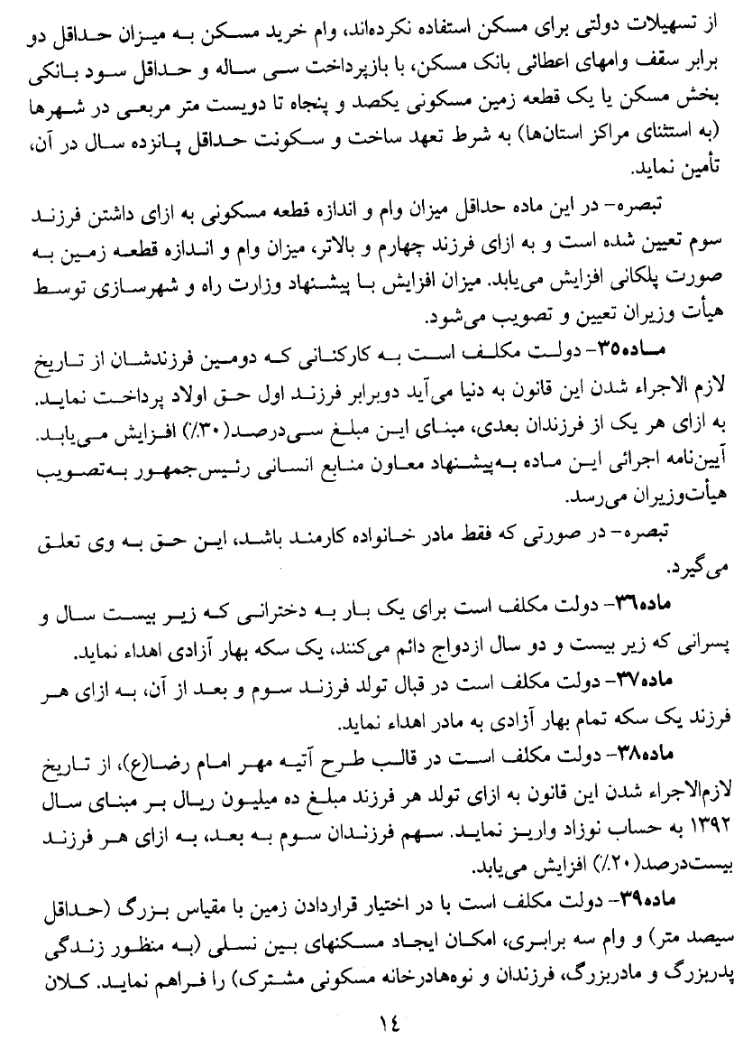
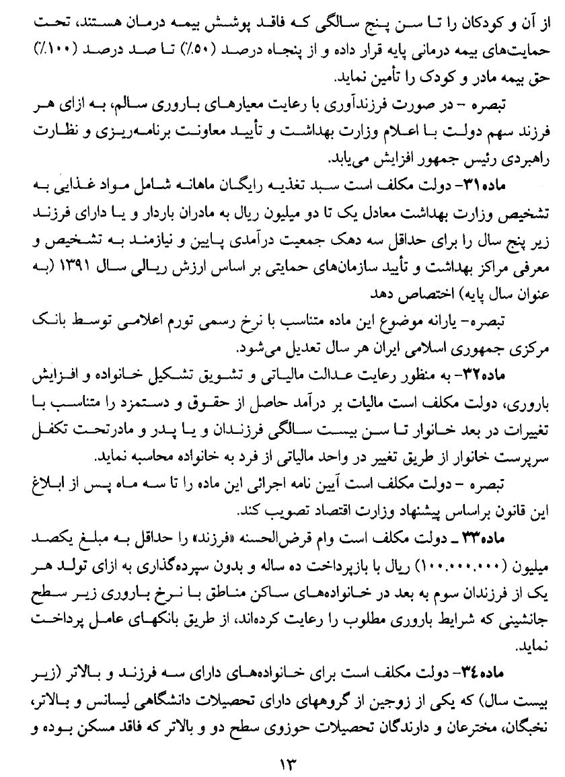

Slide 44
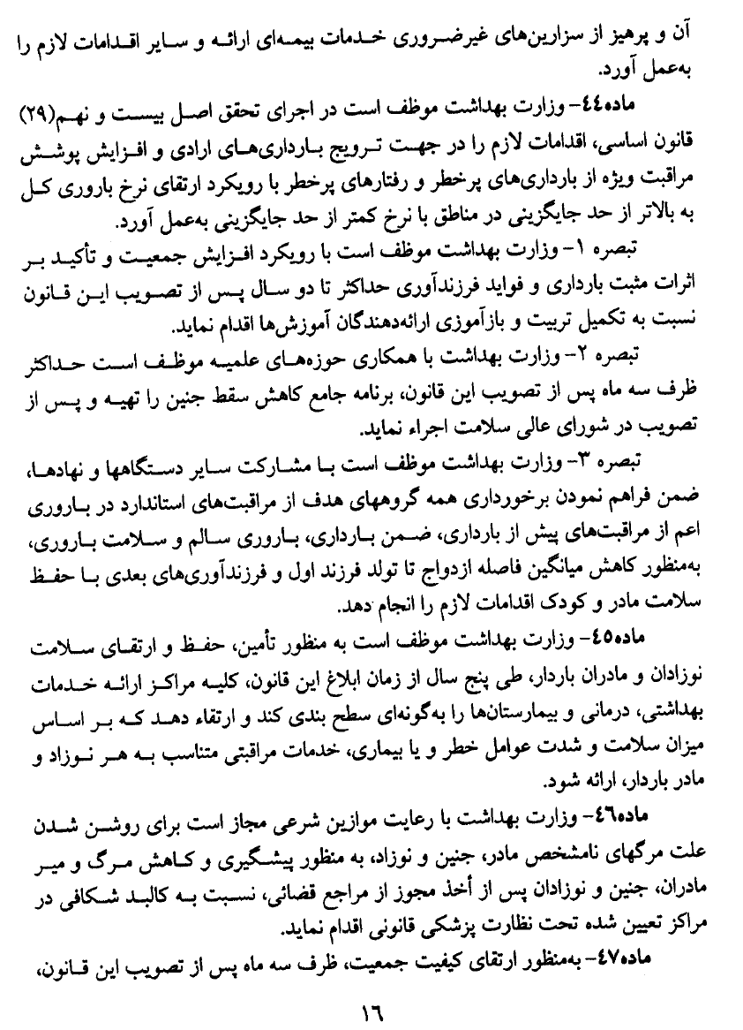
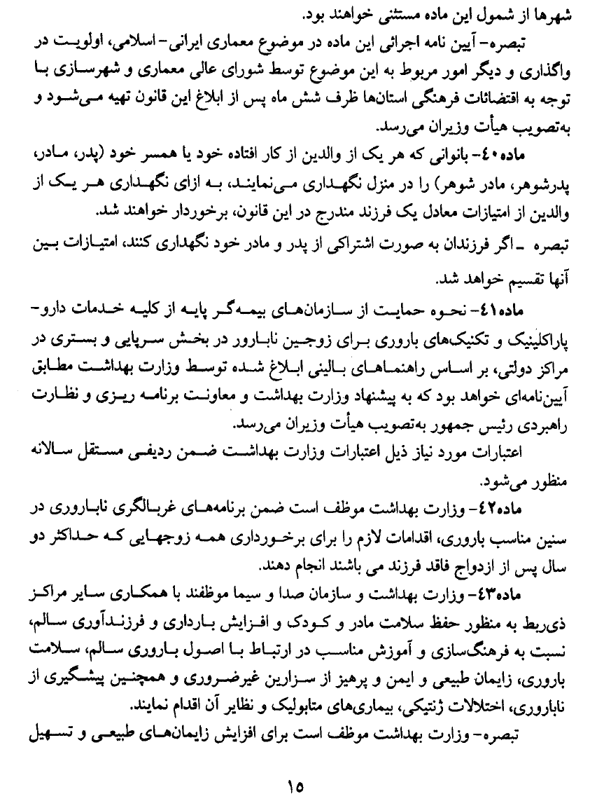

Slide 45
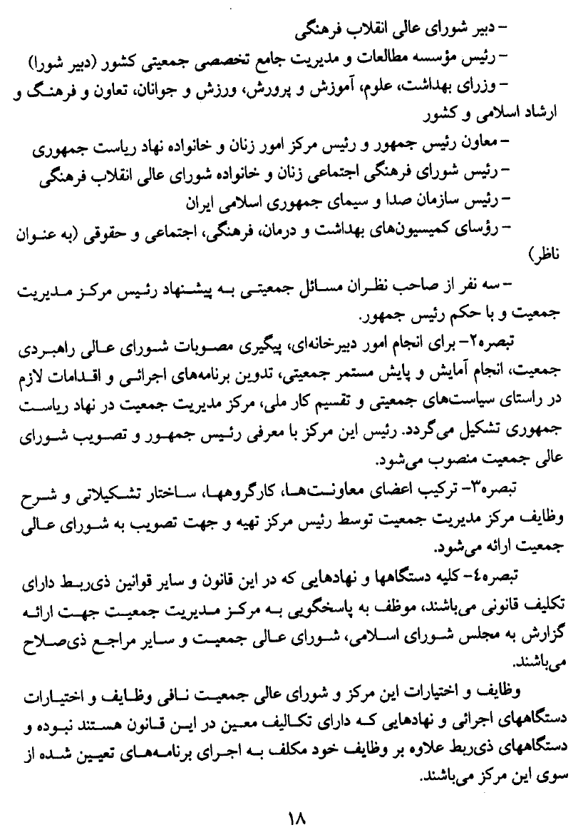
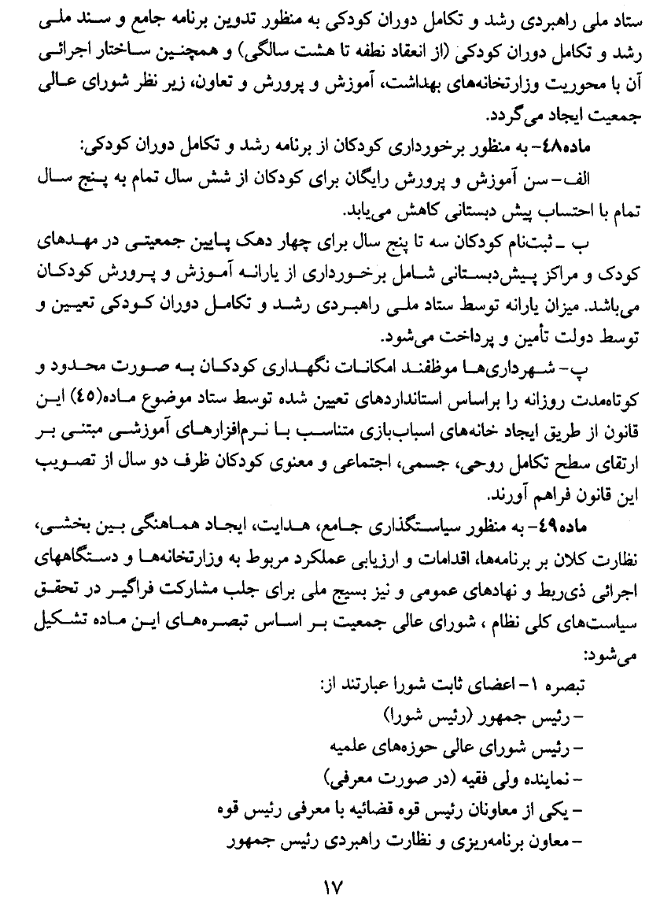

Slide 46
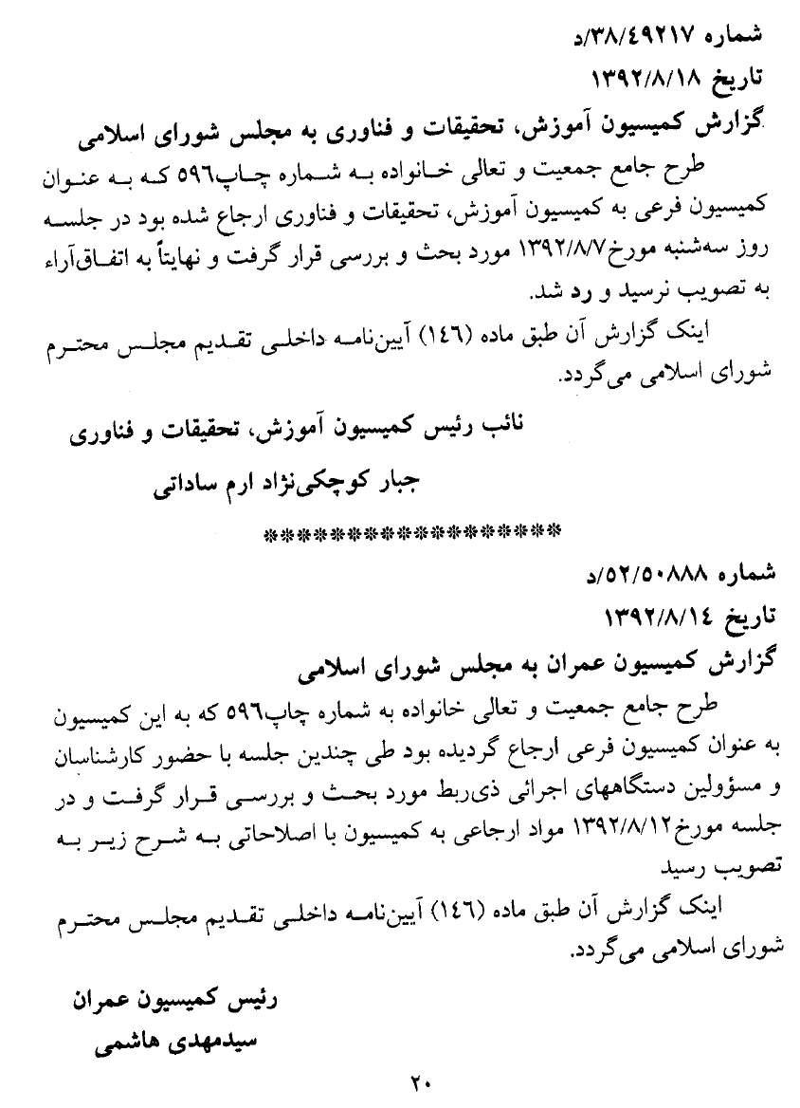
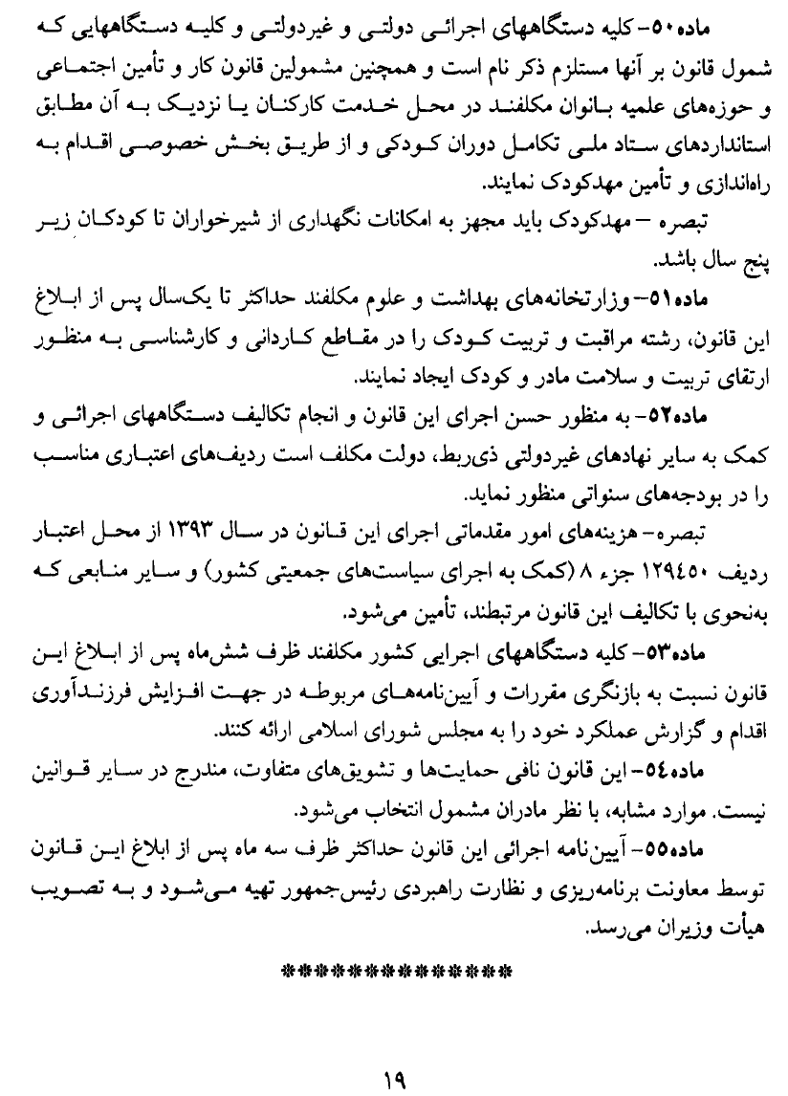

Slide 47
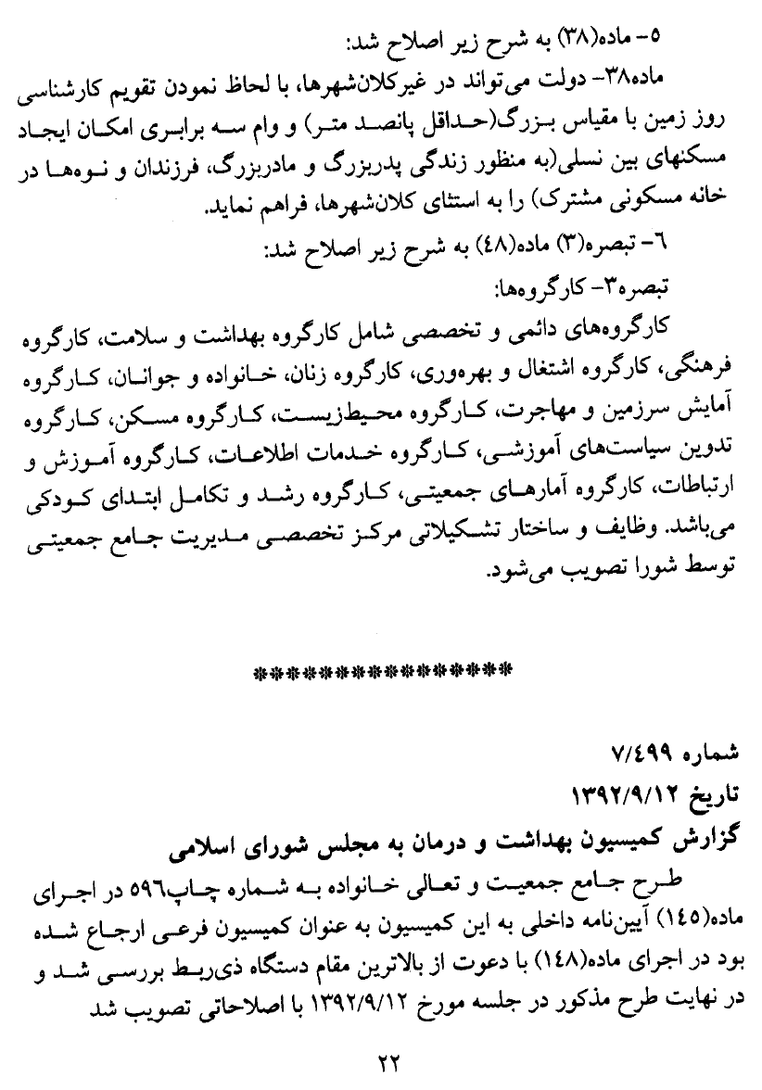
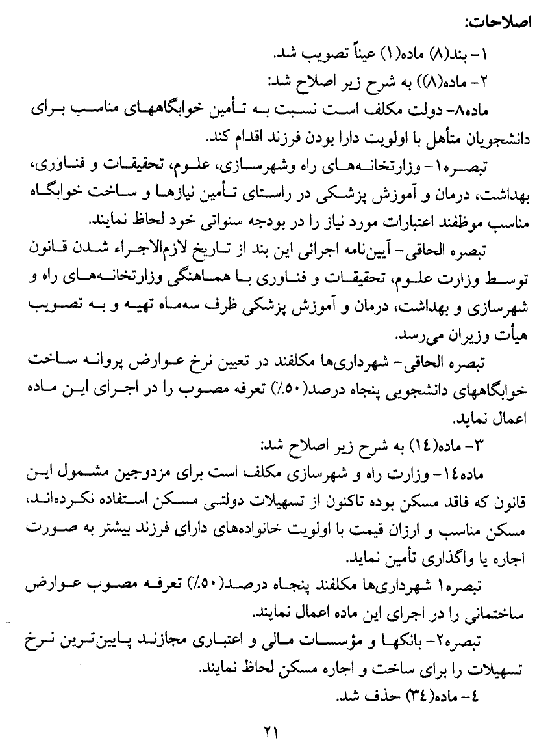

Slide 48
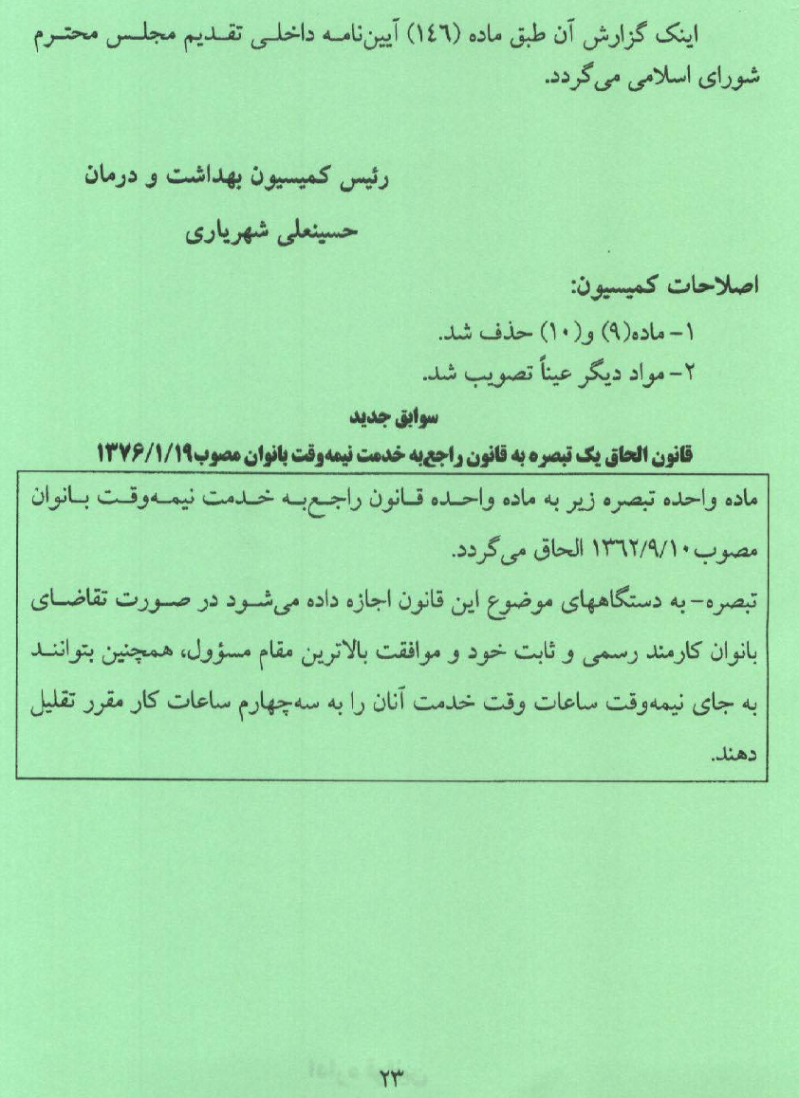

Slide 49
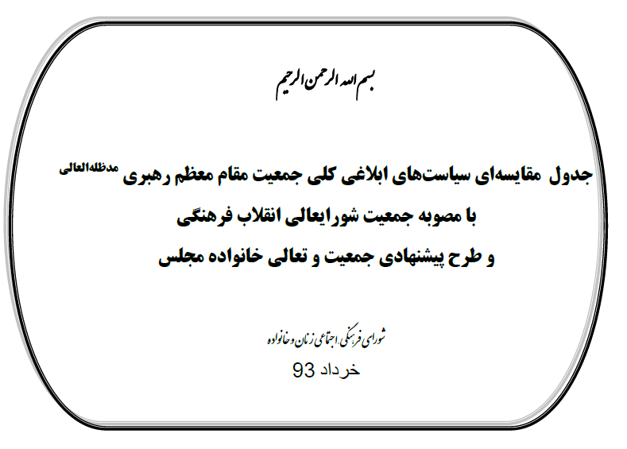

Slide 50
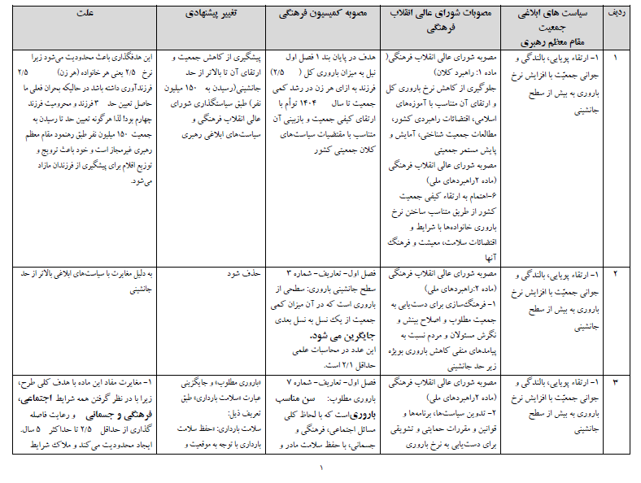

Slide 51
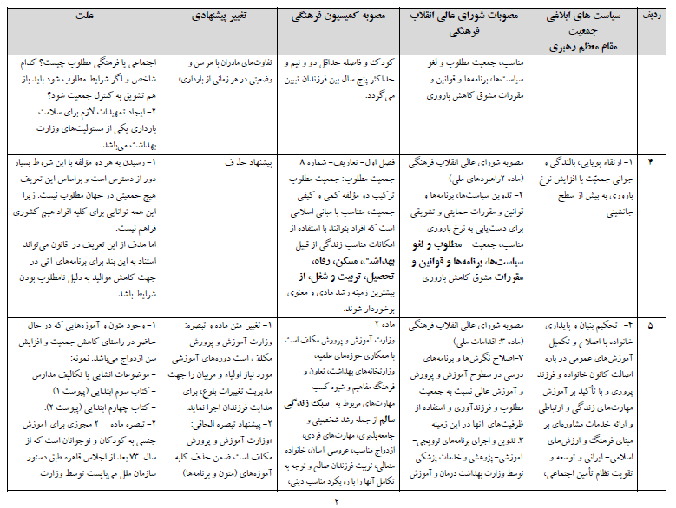

Slide 52
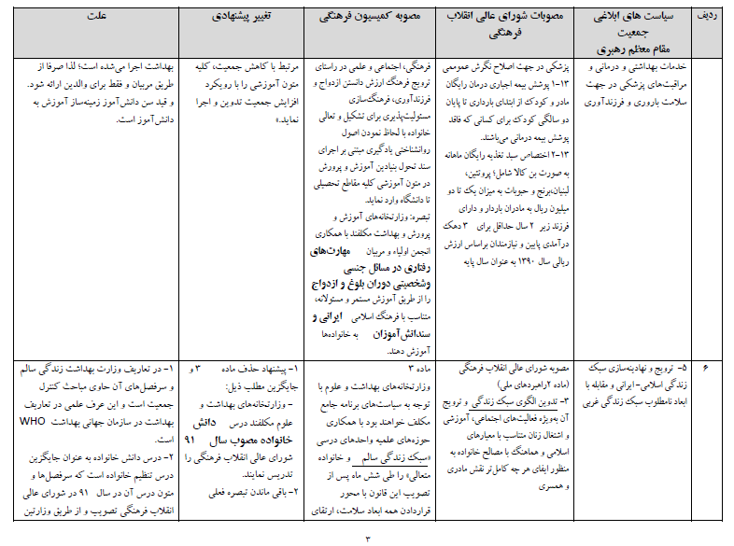

Slide 53
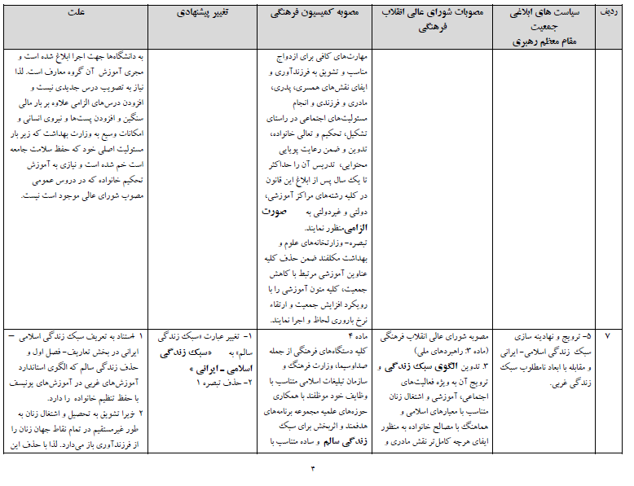

Slide 54
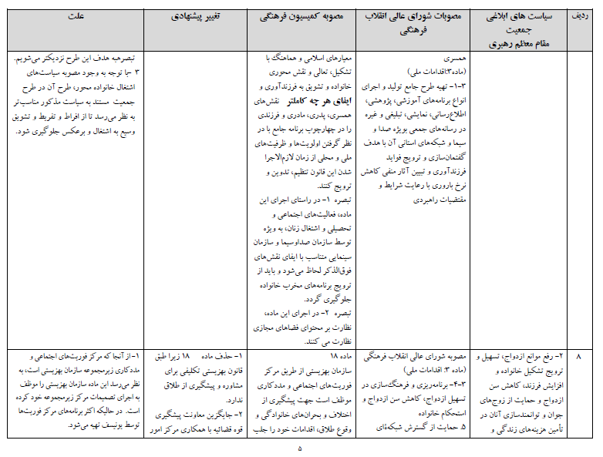

Slide 55
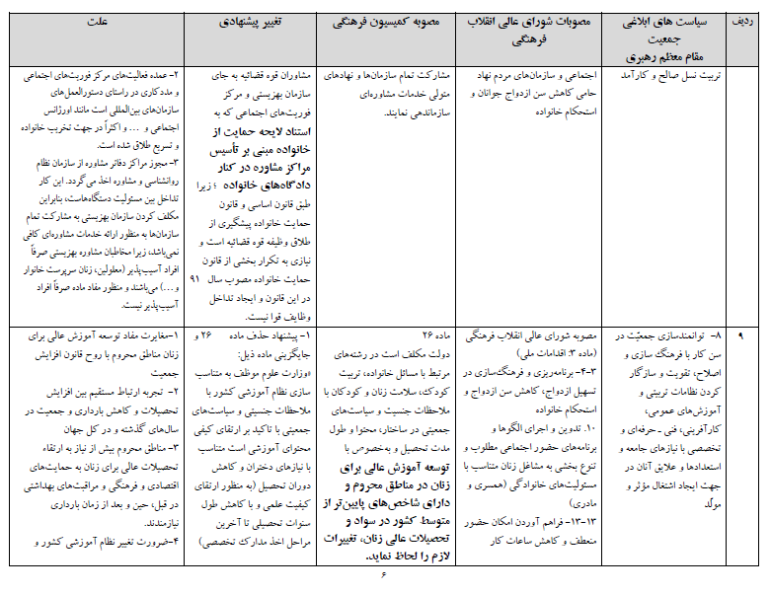

Slide 56
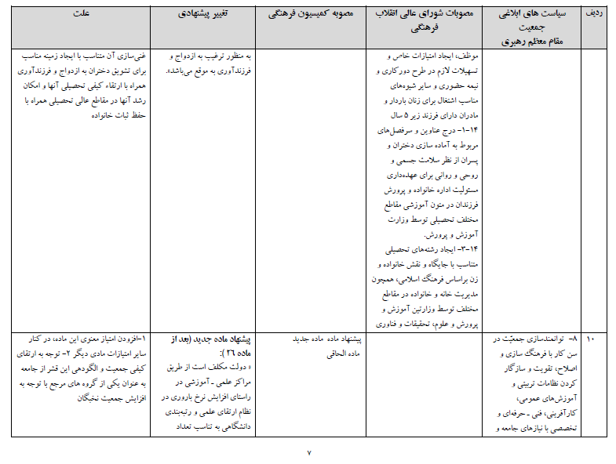

Slide 57
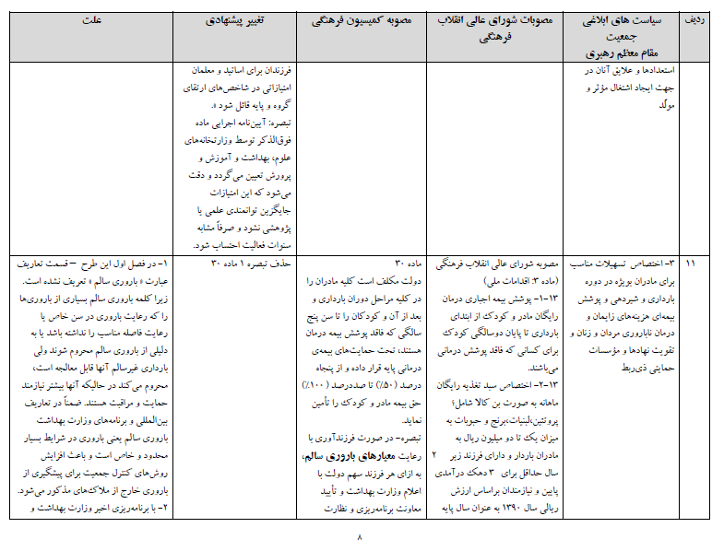

Slide 58
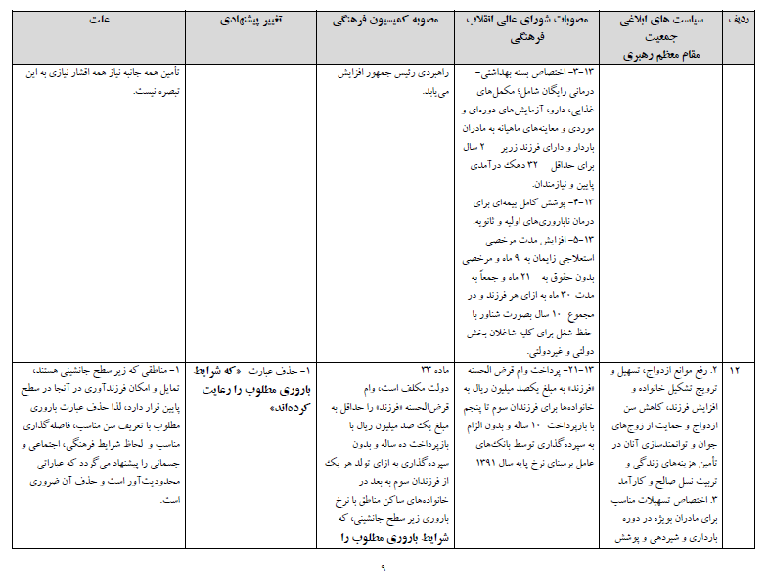

Slide 59
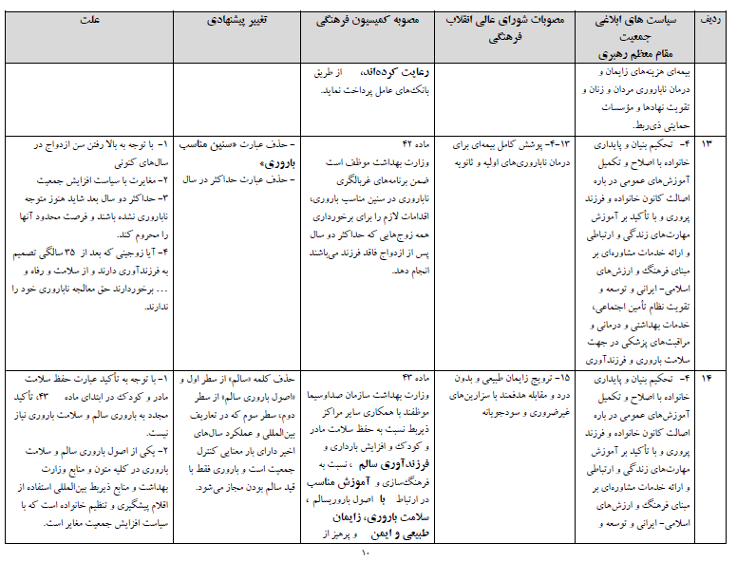

Slide 60
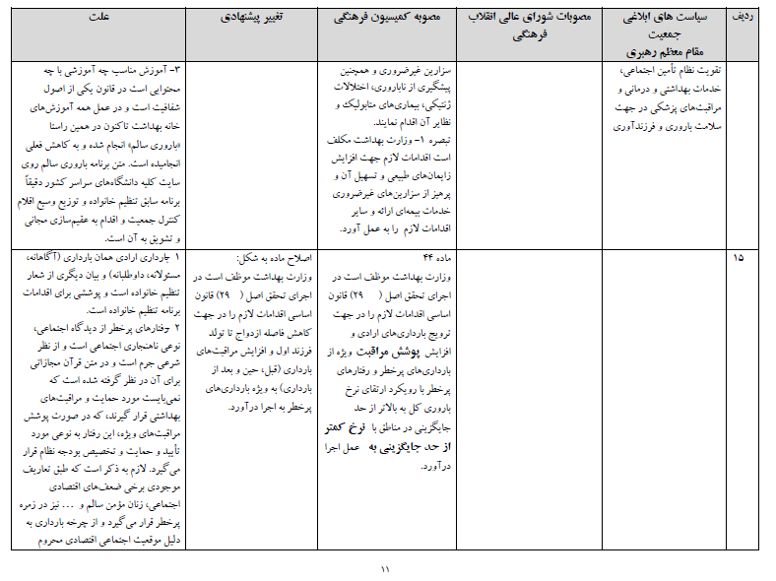

Slide 61
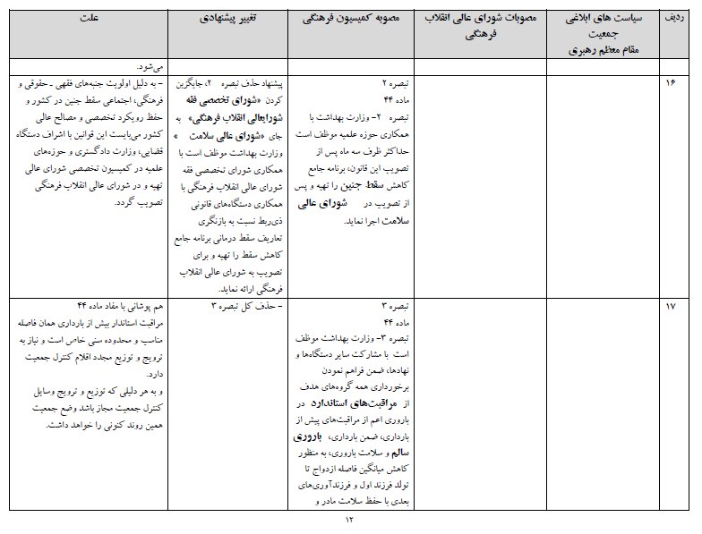

Slide 62
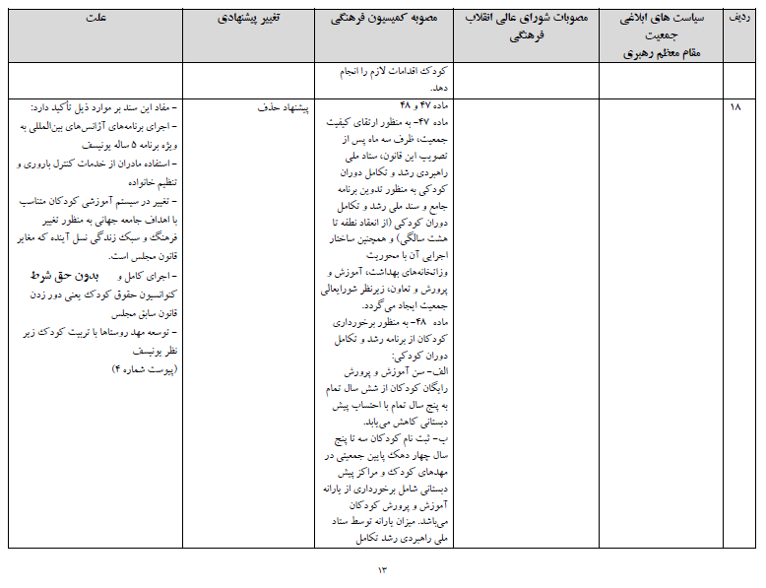

Slide 63
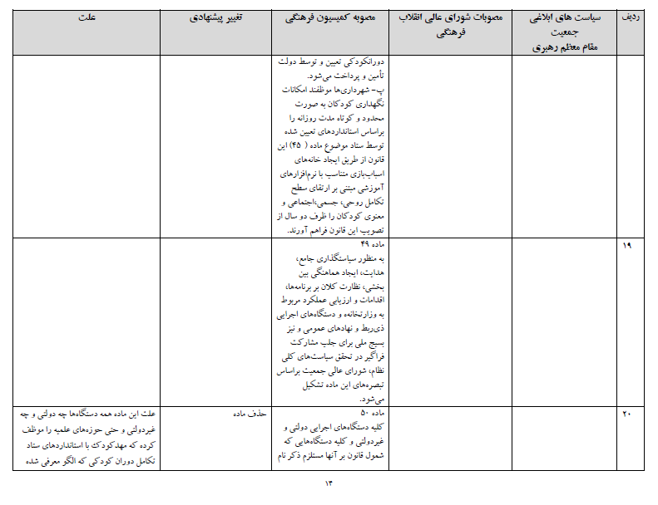

Slide 64
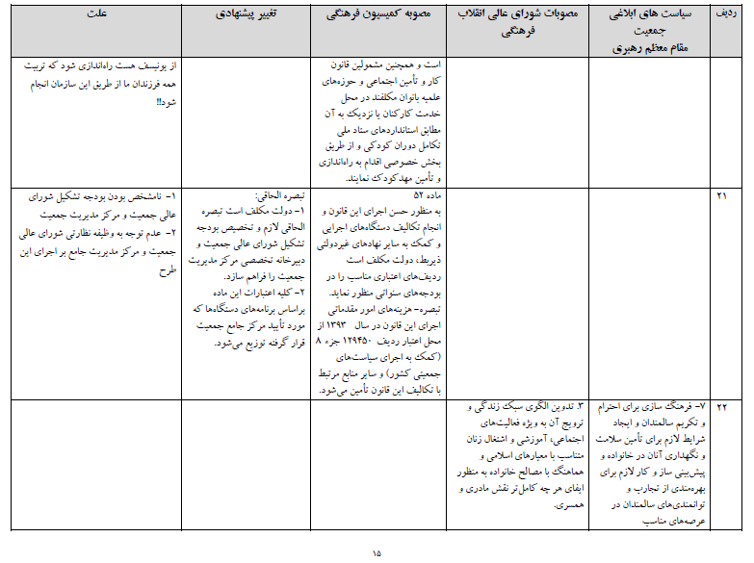

Slide 65
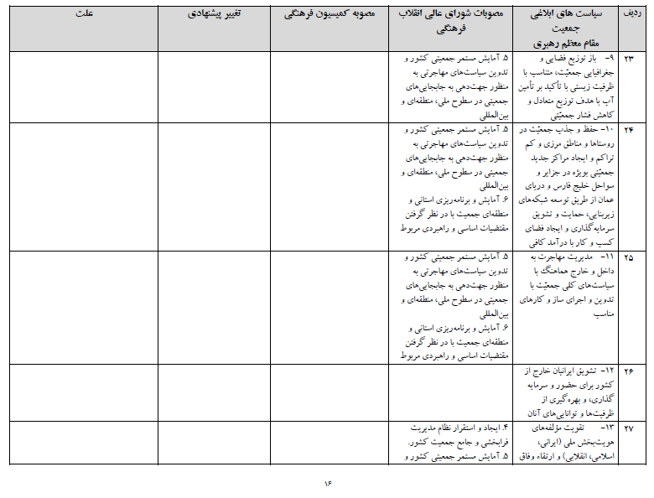

Slide 66
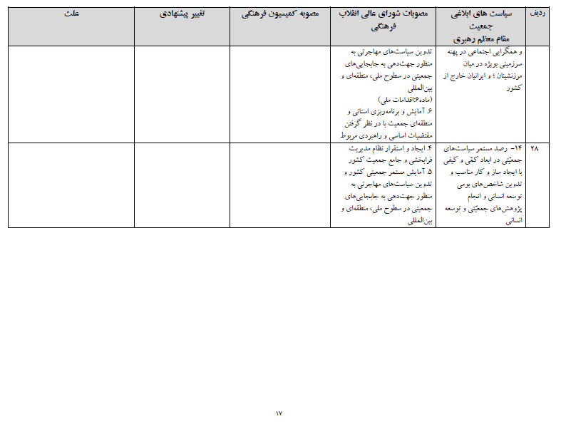

Slide 67
نقد و بررسی طرح جامع جمعیت و تعالی خانواده
پس از بررسی کارشناسی «طرح جامع جمعيت و تعالي خانواده» 55 ماده ای مجلس شورای اسلامی اشکالاتی به شرح ذیل در آن احصاء گردید:
1- هدفگذاري طرح مغاير با سياستهاي ابلاغي است زيرا سياستهاي ابلاغي بالاتر از حد جانشيني را هدف قرار داده ولي اين طرح با تعيين نرخ 2/5 و تعريف حد جانشيني و تعريف جمعيت مطلوب و باروري مطلوب عملاً زمينه حفظ حد جانشيني يعني صفر را دنبال مي‌كند كه در صورت تداوم تا سال 95 وارد چاله جمعيتي مي‌شويم.
2- در تعاريف اين طرح به باروري مطلوب اشاره شده و در آن قيد گرديده با لحاظ كليه مسائل اجتماعي، فرهنگي و جسماني. كليه مسائل اجتماعي و فرهنگي كلي و مبهم است و در چه حد و ميزان باروري را نامطلوب مي كند و چه حد از مسائل اقتصادي نامطلوب است براي جمعيت؟ در كدام منطقه؟ و با چه عرفی؟ اين حد اقتصادي فرزندآوری را منفي مي كند؟ در برخی از تعاریف بارداری پرخطر عبارتست از بارداری طبقه ضعیف از نظر امكانات اقتصادی.

Slide 68
با توجه به بندهاي ماده 13- 14 و تبصره آن ماده 15 و سه تبصره آن ماده 24 و تبصره هاي آن، ماده 28 و 29 و 33 و... كه از نظر مالي بار زيادي به دولت تحميل خواهد كرد و عملاً با مخالفت شوراي نگهبان و دولت و ساير دستگاههاي ذيربط روبرو خواهد شد و در نهايت موجب رد اين طرح مي گردد.
جمعيت مطلوب يكي ديگر از تعاريف مطرح شده در طرح جامع است و در آن قيد امكانات مناسب زندگي از قبيل بهداشت، مسكن، رفاه و... آورده شده و برخورداری از بيشترين زمينه رشد مادي و معنوي به عنوان جمعيت مطلوب ذكر شده است. آيا ارتقاي كيفي جمعيت با اين تعاريف امكان دارد؟ و اگر كشوری اين امكانات را نداشته باشد جمعيت مطلوبي نخواهد داشت؟ آیا کل کشورهایی که سیاست افزایش جمعیت دارند این همه امکانات را تضمینی فراهم کرده­اند؟
3- با توجه به بندهاي 10 و 11 ذكر شده در طرح که خلاف شرع و منطق و قانون اساسی است، زمینه ساز ظلم بر زنان و ایجاد جریان مخالف با اهداف طرح خواهد شد و مانع استخدام اساتيد مورد نياز دانشگاه مي‌‌شود و در مقابل زنان متأهل و داراي فرزند را تشويق به رها كردن تربيت فرزند و شتاب براي اولويت اشتغال مي‌كند در حاليكه مقام معظم رهبري فرمودند: اشتغال اولويت اول زنان نيست اما با رعايت شئون، امكانات، مصالح نظام و خانواده و زنان مي‌بايست آنها را به حق انساني و اسلامي‌شان برسانند.

Slide 69
4- بسياري از موارد مطرح شده در ماده ها متعارض با قانون اساسي كشور است و سیر لازم در بررسی قانونی در ادارات تدوین و تقیح قوانین را طی نکرده است و عجولانه و غیر علمی تهیه و به صحن آمده است.
5- يكي از بحثهاي مطرح شده ژن نخبگي است كه مسلماً باعث اعتراضات مردم خواهد شد و نوعي نگاه نژادپرستانه در اين بند مشاهده مي شود در حالي كه در رهنمودهای مقام معظم رهبري چنين نظراتي نبوده است. ضمناً امكان تحقیق آن از نظر علمي نیز وجود ندارد. به دليل اينكه دانشمندان معتقدند در صورت ازدواج نخبه با نخبه تا به امروز بايد شاهد غول هاي علمي در جامعه باشيم. اين مسأله تفكري است كه سالهاي سال دولت اشغالگر رژيم صهيونيستي به دنبال آن بوده است. براي مثال دو نفر كه مادر و پدر قدبلند دارند بايد فرزندان آنها بلندتر از والدين خود مي شد و به همين ترتيب افزايش قد در نسل هاي بعدي مرتباً ديده شود در حالي كه دست حكمت الهي در نظم حكيمانه طبيعت عملاً تعادل و اصلاح را انجام داده است. در بحث نخبگي، هوش و IQ نيز نتايج علمی تحقيقات قابل مشاهده است و طرح این مسئله که صرفاً نخبگان باید فرزندآوری داشته باشند باعث اهانت به اکثریت مردم و ایجاد مخاطرات عدیده است و به تناقض هاي زير منجر مي‌شود:

Slide 70
تذكر و نگاه تحليلي به لايحه «طرح جامع جمعيت و تعالي خانواده»
1) آيا جامعه به تخصص‌ها و استعدادها و فعاليت‌هاي مختلف غير نخبه نياز ندارد؟
2) برخي افراد به اصطلاح نخبه با ادعاي اينكه از طبقات مرفه هستند در كل دنيا تحت تأثير سبك زندگي از فرزندآوري فاصله گرفته و در مواردي به پرورش حيوانات روي آورده و آن را جايگزين كرده اند.
3) اگر فرزندآوري افراد متوسط و عموم جامعه را غير مطلوب بدانيم و با كنترل جمعيت از توليد نسل آنها پيشگيري كنيم، با توجه به بند (2) چه كسي جبران جمعيت رو به پيري و فرسودگي را مي‌كند؟ چه كسي نيروي كار و نشاط و رشد علمي جامعه را تأمين مي‌كند؟

Slide 71
6- ماده 47 و 48 طرح جامع به برنامه رشد كودك از 8-0 سال تأکید شده است که شامل تنظیم خانواده و سبک زندگی سکولار و اجراي كنوانسيون حقوق كودك بدون هيچ قيد و شرطي مي باشد. لازم به ذكر است اين برنامه يكي از وظایف برنامه هاي 5 سال اخير يونيسف، در رابطه با بحث هاي سبك زندگي است و سازمان ملل آن را طبق دكترين امنيت ملي آمريكا در سازمان سيا تهيه و جهت اجرا به آژانس هاي سازمان ملل ابلاغ كرده و نتايج آن در نقشه راه و برنامه عملي يونيسف در طرح و برنامه‌هاي ذيل اين قانون قابل مشاهده است.
7- در مواد 14، 42، 43 و 44 كلمه باروري سالم بار دیگر برنامه دستيابي به مسائل كنترل جمعيت مي باشد كه ترويج و توزيع اقلام كنترلي تحت اين عناوين در حال اجراست.
8- ماده 3 مغایر با مصوبه شورای عالی انقلاب فرهنگی است و كتابي جايگزين به نام دانش خانواده تهیه شده و از بهمن ماه 1392 در حال تدريس مي‌باشد.
9- تشكيلات مطروحه خلاف اصل 43 قانون اساسي و ايجاد شوراي عالي جديد است در حاليكه در مصوبه شوراي عالي انقلاب فرهنگي مصوب 91/3/2 به اين مهم تحت عنوان مركز تخصصي جامع جمعيت پرداخته است و نيازي به تشكيلات جديد مطروحه نيست.

Slide 72
توجه: به دنبال نقد طرح «جامع جمعيت و تعالي خانواده» در كميسيون فرهنگي، اعضاي كميسيون بهداشت مجلس به كميسيون فرهنگي آمدند و تمام مباحث كنترل جمعيت را به حالت يك دولت در سايه مطرح كردند.
پس از پيدا شدن موارد متعدد اشكال در طرح جمعيت و تعالي خانواده، طرح «افزايش نرخ باروري و پيشگيري از كاهش رشد جمعيت كشور» به مجلس ارائه شد.
در اسفند سال 92، با همكاري برخي از حقوقدانان حوزوي و دانشگاهي، عده‌اي از نمايندگان مجلس، اداره كل اسناد و تنقيح لوايح و اداره كل تدوين قوانين طرح «افزايش نرخ باروري و پيشگيري از كاهش رشد جمعيت» از سوي 80 نفر از نمايندگان با قيد دو فوريت به مجلس ارائه شد.

Slide 73
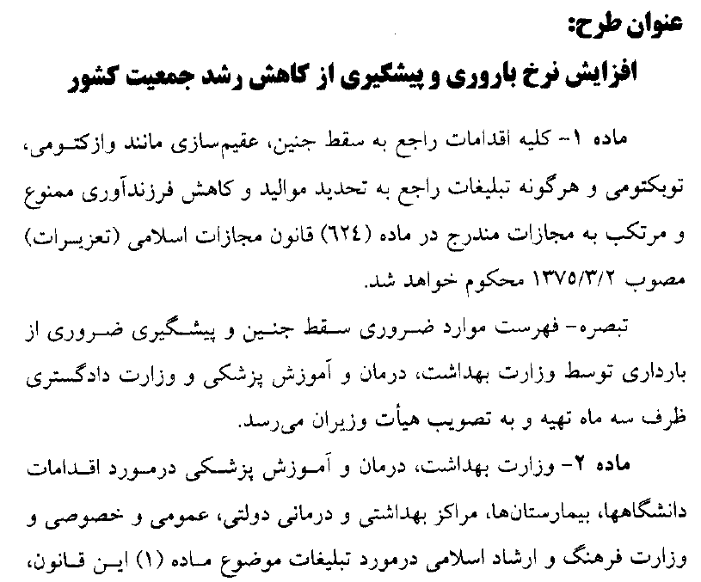
متن طرح :

Slide 74
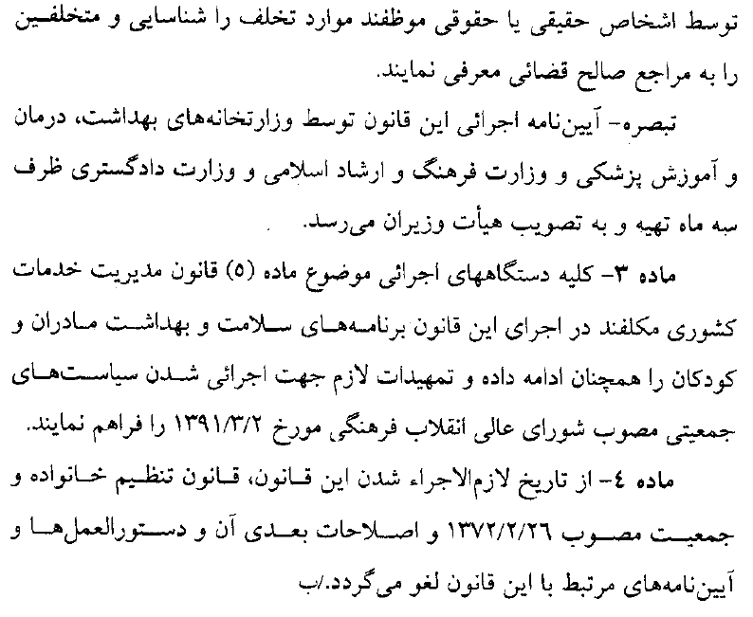

Slide 75
در فروردين سال 93 در مجلس شوراي اسلامي اين طرح با 127 رأي موافق به يك فوريتي تبديل گرديد و تاكنون در دستور كار مجلس شوراي اسلامي است.
با توجه به اينكه اين طرح، از مزاياي بيشتري برخوردار است از قبيل اينكه بار مالي براي دولت ندارد و حتي با حذف قانون تنظيم خانواده بودجه هايي كه براي اين قانون در نظر گرفته شده است حذف مي‌شود و هيچكدام از معايب طرح 55 ماده اي در اين طرح ديده نمي شود.
پيشنهاد مي‌شود كه قانون سال 72 حذف و اين طرح جايگزين آن و تصويب شود.

Slide 76
مطرح شدن طرح يك فوريتي در كميسيون هاي
مختلف مجلس شوراي اسلامي
به دنبال ارائه «طرح افزايش نرخ باروري و پيشگيري از كاهش نرخ رشد جمعيت» در قالب 5 ماده به مجلس در تاريخ اسفند 92 اين طرح در كميسيون فرهنگي با اصلاحاتي در قالب 4 ماده در صحن علني مجلس تصويب گرديد و معاونت پژوهشي گروه مطالعات مركز تحقيقات اسلامي و مركز پژوهش‌ها و برخي كميسيون‌ها نظرات كارشناسي خود را در اين رابطه اعلام كرد كه در ادامه جدول مقايسه‌اي آن را مشاهده مي كنيم.
1- نقد مركز پژوهش هاي مجلس
2- نقد معاونت پژوهشي گروه مطالعات فرهنگي مركز تحقيقات اسلامي
3- نقد كميسيون بهداشت مجلس شوراي اسلامي

Slide 77
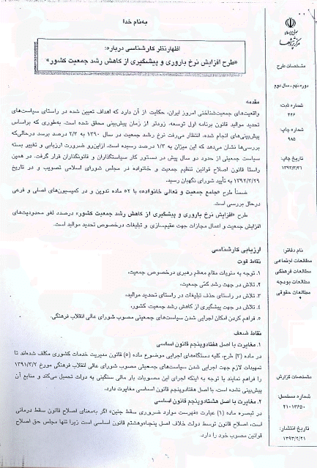
1. نقد «طرح افزايش نرخ باروري و پيشگيري از كاهش نرخ رشد جمعيت» ( 4 ماده‌اي) از طرف مركز پژوهش‌ها
مركز پژوهشهاي مجلس شوراي اسلامي به دنبال طرح يك فوريتي نظرات خود را مبني بر نقد آن طرح اعلام كرد.

Slide 78


Slide 79

«ماده (3) و (4) حذف شود.»
اين نكته حائز اهميت است كه كليه منتقدين خواستار حذف ماده 4 مي‌باشند به علت اينكه تعهدات بين المللي اجازه نمي دهد كه قانون تنظيم خانواده در ايران كان لم يكن تلقي شود.

Slide 80

2. معاونت پژوهشي گروه مطالعات فرهنگي مركز تحقيقات اسلامي
به دنبال طرح يك فوريتي نظرات خود را مبني بر نقد آن طرح اعلام كرد.

Slide 81


Slide 82


3. كميسيون بهداشت مجلس شوراي اسلامي
به دنبال طرح يك فوريتي نظرات خود را مبني بر نقد آن طرح اعلام كرد
همانطور كه ملاحظه مي شود ماده 4 از اين طرح حذف شده است.

Slide 83
پاسخ کارشناسی به نظرات منتقدان مرکز پژوهش های مجلس درباره
«طرح افزایش نرخ باروری و پیشگیری از کاهش رشد جمعیت کشور»
1. مغایرت با اصل هفتاد و پنجم قانون اساسی
لازم به تاکید است که این طرح قبل از ارائه علنی در صحن توسط اداره کل تدوین قوانین مورد بررسی قرار گرفته و در صفحه 8 و ذیل ماده 144 به رعایت اصل هفتاد و پنجم قانون اساسی شده است، تصریح گردیده است .
2. مغایرت با اصل هشتاد و پنج قانون اساسی
مرکز پژوهش ها ذیل این ایراد چنین اظهار نموده است که: «در تبصره ماده (1) عبارت «فهرست موارد ضروری سقط جنین» اگر به معنای اصلاح قانون سقط درمانی است، اصلاح قانون توسط دولت خلاف اصل پنجاه و هشتم قانون اساسی است. در پاسخ توجه آن مرکز محترم را به نظر اداره کل تدوین قوانین جلب می نماید که در ص 7 بند 2- چنین مرقوم شده است: «طرح تقدیمی با قانون اساسی مغایرت ندارد». جای اندیشه دارد که چگونه می توان با طرح گزاره ای ظنّی (با استفاده از واژه اگر) حکم قطعی بر مغایرت با قانون اساسی صادر نمود؟!! جای بسی توجه است که چطور می شود در صدر ایراد به اصل «85» و در متن ایراد آن را مغایر اصل «58» تلقی نموده اند!

Slide 84
3. مغایرت با سیاست های کلی نظام سلامت، ابلاغی از سوی مقام معظم رهبری
«مرکز پژوهش ها» چنین اظهار می دارد که: «مواد (1) و (2) این طرح به گونه ای تدوین شده است که اگر اصلاح نشود در اجرا میتواند منجر به تهدید سلامت مادر و کودک وافت شاخص سلامت مادران و کودکان که یکی از دستاوردهای مهم نظام سلامت در دوره پس از پیروزی انقلاب اسلامی است، شود که از این منظر با بندهای «2» و «3» سیاست های کلی سلامت مغایرت دارد».
پاسخ و توضیح: به منظور روشن شدن موضوع به یادآوری دو بند فوق الاشاره در زیر می پردازیم:
4- تحقق رویکرد سلامت همه جانبه و انسان سالم در همه قوانین، سیاست‌های اجرایی و مقررات با رعایت:
- اولویت پیشگیری بر درمان.
- روزآمد نمودن برنامه‌های بهداشتی و درمانی.
- کاهش مخاطرات و آلودگی‌های تهدید کننده سلامت مبتنی بر شواهد معتبر علمی.
- تهیه پیوست سلامت برای طرح‌های کلان توسعه‌ای.
- ارتقاء شاخص‌های سلامت برای دستیابی به جایگاه اول در منطقه آسیای جنوب غربی.
- اصلاح و تکمیل نظام‌های پایش، نظارت و ارزیابی برای صیانت قانونمند از حقوق مردم و بیماران و اجرای صحیح سیاست‌های کلی.

Slide 85
5. ارتقاء سلامت روانی جامعه با ترویج سبک زندگی اسلامی - ایرانی، تحکیم بنیان خانواده، رفع موانع تنش آفرین در زندگی فردی و اجتماعی، ترویج آموزش‌های اخلاقی و معنوی و ارتقاء شاخص‌های سلامت روانی.
پاسخ و توضیح: ماده (1) و (2) طرح ناظر بر ممنوعیت سقط جنین، عقیم سازی، تبلیغات راجع به تحدید موالید و معرفی متخلفین توسط وزارتخانه های ذی ربط به مراجع صالح قضایی است در حالی که بندهای «2» و «3» سیاست های کلی سلامت ناظر بر پیشگیری، روزآمد نمودن برنامه ها، تهیه پیوست سلامت، کاهش مخاطرات و آلودگی های تهدید کننده سلامت، ارتقاء شاخص سلامت، پایش و نظارت، ارتقاء سلامت روانی جامعه با ترویج سبک زندگی اسلامی – ایرانی می باشد. به این ترتیب، هنگامی که موضوع بندها کاملاً متفاوت و بلکه متباین میباشد چگونه امکان مغایرت حادث میگردد؟!!! آیا مرکز پژوهش ها همچنان اعتقاد و اصرار بر مفاد و اجرای قانون کنترل جمعیت مصوب سال 1372 را دارد (پیوست 3)؟!!! و آیا ممنوعیت عقیم سازی، سلامت مادر و کودک را به خطر می اندازد؟!!! و یا شاخص مربوطه را کاهش میدهد؟!! چرا مرکز به اطلاع نمایندگان محترم نمی رساند که عقیم سازی به ویژه در بانوان منجر به صدمات عدیده جسمی (از قبیل دردهای لگن، خونریزی، عادات ماهانه نامنظم و پر حجم، یائسگی زود هنگام و تپش قلب) و روانی زنان شده است. چرا مرکز یادآوری نمیکند که حضرت امام خمینی ره در هامش نامه وزیر با ذکر 4 شرط ، پیشگیری از حاملگی و استفاده از وسایل جلوگیری از بارداری را پذیرفتند که در زیر به دو شرط آن اشاره میشود. حضرت امام ره چنین مرقوم فرمودند:

Slide 86
جلوگیری از بارداری موجب فساد عضو و نازایی دائمی (عقیمی) نشود.
عوارض جانبی عمده ای برای انسان دربر نداشته باشد.
6. عدم نیاز به قانونگذاری
مرکز پژوهش ها ذیل این ایراد چنین اظهار می کند که: «با توجه به تصویب قانون اصلاح قوانین تنظیم جمعیت و خانواده در اردیبهشت 1392، تصویب ماده (4) ضرورتی ندارد.» لازم به یادآوری است که قانون تنظیم جمعیت در 4 ماده به تصویب رسید در حالی که در اصلاحیه اردیبهشت سال 92 (پیوست 4) تنها یک ماده آن اصلاح گردید ولی وزارتخانه های آموزش عالی، آموزش و پرورش (پیوست شماره 5)، فرهنگ و ارشاد اسلامی و صدا و سیما همچنان مکلف به ادامه روند آموزشی و تبلیغی خود هستند. سئوال مهم این است که چرا مرکز پژوهش ها اصلاعات ناقص به نمایندگان محترم ارائه می نماید؟!!!

Slide 87
7. دقیق و گویا نبودن واژگان
مرکز پژوهش ها عبارت عقیم سازی را در ماده (1) طرح مناسب نمی داند. لازم به توضیح است که عقیم سازی طیف گسترده تری را شامل می شود که وازکتومی و توبکتومی دو مورد با اهمیت آن هستند. شایسته بود که مرکز به اطلاع نمایندگان محترم می رساند که به ویژه در عمل جراحی بازگشتی در توبکتومی موفقیت بازگشت بنابر مستندات علمی به حدود 5 درصد و مقید به شروط بسیاری است. بعلاوه، عمل جراحی بازگشتی در توبکتومی عملی میکروسکوپی بوده و نیاز به تجهیزات دارد و حداقل یک ساعت زمان می برد و ریسک عمل هم با توجه به مدت سنوات بسته شدن لوله ها بالا می رود و امکان برگشت پذیری کاهش می یابد.
چگونه است که مرکز پژوهش ها در ادامه اظهار می دارد که: «منظور از تبلیغ راجع به تحدید موالید چیست؟» ولی خود در تبصره «1» ماده (1) مربوط به پیشنهادات اعلام می دارد که: «هر گونه تبلیغات راجع به تحدید موالید، معاونت در جرم فوق محسوب و مرتکب به حداقل مجازات قانون فوق محکوم می شود»؟!!! این امر نشان دهنده آگاهی کامل مرکز از عبارت مد نظر می باشد!
8. اجرایی نبودن بخشی از طرح
مرکز پژوهش ها ذیل این ایراد چنین اظهار می نماید که: «مصوبه شورای عالی انقلاب فرهنگی نیازمند تقنین در مجلس شورای است...» خوب ماده (4) به رفع این نگرانی پرداخته و در راستای تقنین آن گام برداشته است. لذا اساساً ایراد محسوب نمی شود. بعلاوه، تاکید میگردد که در طرح از واژه «تمهیدات» استفاده شده است و نه از واژه «تکلیف» و نه واژه «اقدام » و «الزام». به این ترتیب، نگرانی مرکز بی مورد است.

Slide 88

نقد كارشناسي به نظرات كميسيون بهداشت، مركز پژوهش‌ها و گروه مطالعات فرهنگي مركز تحقيقات اسلامي به طرح يك فوريتي افزايش نرخ باروري و پيشگيري از كاهش رشد جمعيت كشور

Slide 89


Slide 90


Slide 91


Slide 92


Slide 93


Slide 94


Slide 95
لازم به ذكر است كه به اين طرح، طبق مصوبات ستاد ملي زن و خانواده بودجه تعلق گرفته است و امضاي 16 تن از مسئولين و وزراء را براي اجرايي شدن اخذ كرده است. (امضا و مصوبات در دو اسلايد بعدي موجود مي‌باشد)
***
در پاسخ به ايراد مطرح شده اين طرح هزينه دارد: بايد گفت ماده 3،‌ تنها اشاره به تمهيداتي در راستاي سياست هاي شوراي عالي انقلاب فرهنگي كرده است كه صرفاً فرهنگي است و هيچگونه هزينه اي را در بر ندارد از طرفي بودجه لازم و برنامه جامع آن را دولت تا سال 95 در ستاد ملي زن و خانواده در پاييز 91 تصويب كرده است.
***
طبق قانون در تدوين و تنقيح قوانين، موارد نسخ بايد احصا شود. بنابراين ماده 4 كه بر لغو قانون تنظيم خانواده سال 72 تاكيد مي كند اگر هم برخي معتقدند كه حذف شده است ذكر دوباره آن چه ضرري دارد؟
***
اظهار نظر مركز پژوهشها و كميسيون بهداشت مجلس شوراي اسلامي نشان مي دهد عده‌اي از كارشناسان با روشي غير صادقانه در مجلس شوراي اسلامي با رايزني و نفوذ در كميسيون ها با مركز پژوهشها كاملاً هماهنگ بوده و به دنبال اين هستند كه قانون تنظيم خانواده و جمعيت به قوت خود باقي بماند!!
***
لذا كليه نقدهاي اين طرح 4 ماده اي منجر به توصيه به حذف ماده 4 يعني لغو قانون تنظيم خانواده سال 72 شده است!! كه اين مسئله بسيار مهمي است كه مخالفان معتقدند قانون تنظيم خانواده لغو نشود.

Slide 96

بودجه مورد نظر تصويب شده در ستاد ملي زن و خانواده

Slide 97

امضاي 16 وزير

Slide 98
فوايد طرح «افزايش نرخ باروري و پيشكيري از كاهش نرخ رشد جمعيت كشور»
پيشنهاد اصولي ما اولويت تصويب طرح 4 ماده‌اي افزايش نرخ باروري و پيشگيري از كاهش رشد جمعيت است كه با 127 رأي يك فوريت آن تصويب شده و داراي مزاياي زير است:
ماده 1 با تأسيس اصلي چون ممنوعيت عقيم‌سازي‌ و تبليغ تحديد مواليد و كاهش جمعيت كه در واقع نص صريح فتاواي علماي عظام در طول تاريخ بوده و فتاواي اخير مراجع عظام و مقام معظم رهبري در 19/9/92 كه فرمودند دستگاه‌ها حق ندارند بودجه بيت‌المال را صرف كاهش جمعيت كنند، اين طرحبه اين حكم شرعي جنبه قانوني و لازم‌الاجرا داده است كه تخلف از آن قابل پيگيري است.
تبصره ماده 1 براي موارد ضروري پيشگيري و عقيم‌سازي و حتي سقط درماني دست وزارت بهداشت را باز گذاشته است تا با همكاري دادگستري،موارد ضروري را تعيين و به تصويب دولت برسانند.
ماده 2 در مورد ضمانت اجراي اين قانون وزارت بهداشت و دادگستري و ارشاد را مسئول نظارت و پايش (اقدامات و تبليغات خلاف قانون) نموده و تهيه آئين‌نامه برخورد با تخلفات را به عهده آنها گذاشته است تا در تعيين و نحوه و ميزان تخلفات كارشناسي و سپس با تهيه آئين‌نامه آن و تصويب در دولت و ابلاغ براي اجرا، زمينه بروز جرايم را محدود نمايد.

Slide 99
ماده 3 اين طرح بر ارتقاء سلامت مادر و كودك تأكيد دارد و با حذف برنامه تنظيم خانواده (كه سالهاست در بهداشت و سلامت ادغام يافته و اكثر بودجه مربوط به بهداشت و سلامت مادر و كودك را به كاهش مواليد اختصاص داده است) زمينه ارتقاء بودجه سلامت فراهم مي‌شود. يعني اين قانون باعث ارتقاء سلامت مادر و كودك مي‌شود.
بخش دوم ماده 3 كليه دستگاه‌ها را موظف به ايجاد تمهيداتي جهت تحقق سياست‌هاي مصوب شوراي عالي نموده است كه تمهيدات بار مالي ندارد و دولت را موظف به برنامه‌ريزي براي تهيه طرح در برنامه سالانه و پنجساله مي‌كند كه طبق مصوبه ستاد ملي زن و خانواده كه هيئت دولت كوچك و تخصصي با عضويت 16 دستگاه و نهاد است براي تا سال 95 برنامه بودجه‌بندي شده با تقسيم كار ملي و نگاشت نهاد را فراهم و تصويب نموده است.
و بالاخره مهم‌ترين ماده اين طرح حذف قانون تنظيم خانواده سال 72 است كه از اول تصويب آن انحراف و تندوري از سياست‌هاي مصوب دولت وقت بوده است و از آغاز بحث تغيير سياست‌ها به سوي افزايش جمعيت مكرر در رهنمودهاي مقام معظم رهبري ^{«مدظله‌العالي»} آمده است بايد در سياست‌ها تجديدنظر مي‌شد خطا كرديم تغيير نداديم امروز بايد اين خطا جبران شود، اول كاري كه مي‌كنيد مسائل كنترلي را حذف كنيد، اگر مسائل كنترل حذف و فرهنگ‌سازي شود مشكل حل خواهد شد.

Slide 100
و بند 2 راهبرد ملي و بند 8 اقدام ملي بر لغو اين قانون تأكيد داشته است و هنوز به اين مصوبه عمل نشده است در حاليكه حضرت امام (ره) و مقام معظم رهبري «مدظله‌العالي» بر ضرورت تحقق مصوبات شوراي عالي تأكيد نموده و فرمودند: واجب‌الامر و لازم‌الاجراست و با متخلف بايد برخورد شود!! مهم‌ترين امتياز اين طرح لغو قانون سال 72 و برداشتن مانع براي كليه دستگاه‌هاست.
و در سال اخير در تاريخ 4/3/92 در ديدار رياست محترم مجلس شوراي اسلامي و نمايندگان محترم بر طرح تأكيد كردند و فرمودند: در مجلس طرح افزايش نرخ باروري و پيشگيري از كاهش جمعيت وجود دارد، اين مسئله‌ى کاهش جمعیت مسئله‌ى بسیار مهمى است.در اين رابطه از مجلس تقدير و تشكر كردند و باز هم تأكيد كردند كه اشتباهات گذشته تكرار نشود، لذا معطل گذاشتن اين طرح و رفتن سراغ طرح 55 ماده‌اي چيزي جز فرصت‌سوزي و تكرار اشتباهات گذشته و احياي كنترل جمعيت با تغيير نام «به نام باروري سالم»نيست.

Slide 101
نتیجه گیری
با عنایت به ابلاغ سیاست های کلی جمعیت و با تاکید بر بند 1 مبنی بر «ارتقاء پویایی، بالندگی و جوانی جمعیّت با افزایش نرخ باروری به بیش از سطح جانشینی» از یک طرف و بیانات رهبر فرزانه در دیدار 4 خرداد سال 93 با نمايندگان محترم مجلس شوراي اسلامي و تشكر از حركت خوب مجلس در راستاي ارائه طرح افزايش نرخ باروري و پيشگيري از كاهش رشد جمعيت كه با ذكر نامه تصريح به تشكر از اين طرح نمودند در نتیجه این طرح در راستای منویات رهبر معظم انقلاب بوده و لغو قانون سال 1372 به طور کامل تنها گام نخستین برای افزایش جمعیت خواهد بود.

Slide 102
پيشنهاد:
تصويب طرح يك فوريتي «افزايش نرخ باروري و پيشگيري از كاهش رشد جمعيت كشور» كه از ضرورت‌هاي مورد تأكيد مقام معظم رهبري «مدظله‌العالي» است.

Slide 103
باروري سالم يا تنظيم خانواده
در قالب كلمه باروري سالم اقدام به توزيع اقلام تنظيم خانواده مي‌شود براي جوانان
با جايگزين كردن كلماتي نظير باروري سالم، در لواي آن، برنامه تنظيم خانواده تحت اين عنوان اجرا مي شود. لازم به ذكر است كه باروري سالم، جعل اصطلاحاتي است براي جايگزيني تنظيم خانواده و توصيه ارتباطات آزاد جوانان بدون تشكيل خانواده
***
در برخي از سايت هاي دانشگاه هاي علوم پزشكي كشور در قالب بحث باروري سالم، تنظيم خانواده مطرح مي‌گردد.
***
در برنامه باروري سالم كه در كليه دانشگاه‌ها و مراكز بهداشتي در حال اجراست بر تداوم آموزش و توزيع رايگان اقلام كنترل جمعيت تأكيد دارد و آن را از ضروريات جامعه مي‌داند.
***
ذيلاً به بخشي از برنامه‌هاي باروري سالم اشاره مي‌شود:

Slide 104

نامه
آقاي دكتر محمد اسماعيل مطلق

Slide 105
معاونت بهداشت ، وزارت بهداشت درمان و آموزش پزشکی
چارچوب تدوین برنامه عملیاتی مرکز/ دفترسلامت جمعیت خانواده و مدارس
اداره باروری سالم (شهریور 92 لغایت شهریور 96)
بخش اول ) وضعیت موجود در مقطع مهرماه 1392
در این بخش داشبورد شاخص های مرتبط به حوزه اختیارات و وظایف آن مجموعه (در زنجیره نتایج )حداکثر در یک صفحه درج می شود .
شماره | عنوان شاخص | عدد فعلی | روند آن در 5 تا 10 سال گذشته | منبع
1 | میزان باروری برنامه ریزی نشده | 18.6(IMES-84) | 24.1 | (DHS79)
2 | میزان باروری کلی | 1.8(سرشماری 90) | 1.96(1385)-2(1379) | سرشماری85- DHS79
3 | پوشش روشهای پیشگیری از بارداری مدرن | 56.98 (DHS89) | 59.6(1384)- 55.9 (1379) | IMES 84- DHS79
4 | پوشش روشهای پیشگیری از بارداری سنتی | 21.66 (DHS89) | 19.2(1384)- 17.8 (1379) | IMES 84- DHS79
5 | در صد نیاز براورده نشده | 5.69 (DHS89) | 5.9(1384)- 7.5 (1379) | IMES 84- DHS79
6 | در صد پوشش آموزش های هنگام ازدواج | 80.6(IMES-84)

Slide 106
2. فهرست، زمان آغاز و وضعیت پوشش برنامه در سال 1392 ( حداکثر در یک صفحه )
با توجه به اینکه بر اساس سرشماری 1390 نرخ باروری کلی به زیر حد جایگزینی(1.8) رسیده است و نظر به منویات مقام عظمای رهبری مبنی بر لزوم افزایش جمعیت جوان و توجه به سالخوردگی جمعیت و اسناد بالا دستی (طرح جمعیت و تعالی خانواده و سیاست های کلی نظام در خصوص افزایش نرخ بارور ی کلی توسط مجلس محترم شورای اسلامی و مجمع تشخیص مصلت نظام ) رویکرد های برنامه باروری سالم در جهت افزایش نرخ باروری کلی با الزام بر سلامت مادر و کودک در حال تدوین می باشد .
برنامه های این اداره در قالب دو رویکرد 1- ارتقای نرخ باروری کلی و 2- حفظ و ارتقای سلامت مادران و کودکان می باشد که به اختصار می توان موارد زیر را در هر یک از رویکرد ها نام برد:

Slide 107
توجه: برنامه ارتقاء نرخ باروري كلي در حد توصيف است و برنامه عمل و بودجه ندارد اما برنامه حفظ و ارتقاي سلامت مادر و كودك كه همان تنظيم خانواده و توزيع اقلام كنترل جمعيت است ريزبرنامه و بودجه و دستورالعمل ابلاغي اجرايي تا اعماق روستاها را دارد و همه اين ابلاغيه ها بعد از فتواي مراجع عظام و رهبر معظم انقلاب مبني بر تحريم هزينه دستگاه هاست.

Slide 108
1. ارتقای نرخ باروری کلی:
برنامه های حین از ازدواج
ارتقاء آگاهی و توانمند سازی مربیان کلاس های آموزش هنگام ازدواج
ارتقاء استاندارد فیزیکی و تجهیزات کلاس ها
ارتقاء کیفیت برگزاری کلاس ها
برنامه های بعد از ازدواج:
تدوين و استاندارد سازي برنامه اموزش و مشاوره پس از ازدواج
برنامه های مشاوره و باروری سالم:
ارتقاء سطح آگاهی مدیران / پرسنل ارائه دهنده خدمت در خصوص افزایش نرخ باروری کلی
بازنگر ی در بسته خدمتی مشاوره باروری سالم به منظوركاهش تک فرزندی، کاهش میانگین فاصله زمانی بین ازدواج و فرزند اول و کاهش میانگین فاصله زمانی بین فرزندان و ....)
مشاوره های پیش از بارداری
آموزش های پیشگیری از ناباروری
توجه به اين نكته لازم است كه براي تمام تيترهاي بالا، برنامه ديده شده است كه همگي در جهت تنظيم خانواده و كنترل جمعيت مي‌باشد.

Slide 109
2. حفظ و ارتقای سلامت مادران و کودکان
یافتن فعال افرادی که بارداری می تواند تهدید جدی برای سلامت مادر ایجاد نماید."near miss"
ارائه خدمات به متقاضیانی که عدم دریافت خدمت می تواند سلامت آنان را به مخاطره اندازد.
ارائه خدمات باروري سالم به منظور فرزند آوري به موقع و با فاصله مناسب
نام اداره | نام برنامه های دائمی سالانه | زمان آغاز برنامه | وضعیت پوشش برنامه در سال 1392
سلامت باروری | برنامه آموزش هنگام از ازدواج | 72 | برنامه در بيش از 400مركز آموزش/مشاوره هنگام ازدواج در بيش از 290 شهرستان كشور در حال اجرا است. تغيير در محتوي آموزشي و نيز ارتقاء سطح دانش مدرسين در سال 90 لغایت 92 صورت گرفت و برای کارگاههای بین دانشگاهها در سراسر کشور برگزاري شد.
 | برنامه های خدمات پس از ازدواج(با رویکرد حل مشکلات زوجین در ابتدای زندگی زناشویی) | 90 | در مرحله تهیه بسته خدمت و پایلوت
 | برنامه باروری سالم | 68 | با هدف سلامت مادر و کودک - پوشش روش های پیشگیری از بارداری مدرن56.98 در سال 89
 | برنامه ناباروری | 92 | در مرحله تدوین برنامه با رویکرد پیشگیری

Slide 110
3. لازم است در بخش وضعیت موجود علاوه بر برنامه های جاری مرور اسناد بالادستی به عنوان محور پیشنهاد اهداف و پروژه ها در بخش دوم قرار گیرد از جمله برنامه پنجم توسعه کشور در بخش سلامت ، برنامه وزیر بهداشت درمان و آموزش پزشکی ارایه شده به خانه ملت ، نقشه تحول سلامت ، نقشه جامع علمی سلامت ، بسته های اجرایی مصوب (روزنامه رسمی)، تعهدات و تکالیف منطقه ای و بین المللی . ارایه خلاصه ای یک تا دو صفحه ای از مواد قانونی و بالادستی مرتبط به حوزه در حمایت طلبی برای تامین منابع و تصویب هیات دولت کمک کننده خواهد کرد .
توجه: در اين بند هيچ اشاره اي به سياستهاي ابلاغي و مصوب نظام نيست فقط به محصولات وزارت بهداشت و تعهدات بين‌المللي و منطقه‌اي اشاره شده است زيرا ما در منطقه مسئول كنترل جمعيت كل مسلمين هستيم و در توزيع اقلام و آموزش عقيم سازي و استفاده از علماي اسلام الگوي عملي ارائه داده و مديريت فعال در كاهش نسل مسلمين داريم.

Slide 111
بخش دوم ) جهت گیری
1. دورنمای مرکز / دفتر/واحد در 1396
این اداره در طول چهار سال آینده در نظر دارد در راستای منویات مقام معظم رهبری در خصوص لزوم افزایش جمعیت جوان و نیز سیاست های در حال بازبینی بالا دستی (شامل: طرح جمعیت و تعالی خانواده و سیاست های کلی نظام در خصوص افزایش نرخ بارور ی کلی توسط مجلس محترم شورای اسلامی و مجمع تشخیص مصلت نظام) در امر افزایش نرخ باروری کلی با در نظر گرفتن بار بیماری های ناشی از بارداری های ناخواسته و پرخطر مشارکت نماید.

Slide 112
3. اهداف راهبردی و پروژه ها (حداکثر 5 هدف راهبردی و برای هر هدف حداکثر 10 پروژه -حداکثر یک صفحه )
هدف كلي : افزايش نرخ باروري كلي متناسب يا اهداف سلامت از 1.78 به 1.87
هدف راهبردی 1) افزایش بارداری های ارادی و خواسته
پروژه ها | 92 | 93 | 94 | 95 | 96 | مسئول
1.ادغام برنامه ناباروري در خدمات باروري سالم با تاكيد بر پيشگيري و غربالگري زودرس | * | * | * | * | * | اداره باروری سالم
2.ارتقاء سطح آگاهی مدیران / پرسنل ارائه دهنده خدمت در خصوص افزایش نرخ باروری کلی | * | * | *
3.ارتقاي بسته خدمتی مشاوره باروری سالم به منظوركاهش تک فرزندی، کاهش میانگین فاصله زمانی بین ازدواج و فرزند اول و کاهش میانگین فاصله زمانی بین فرزندان و ....) | * | * | * | * | *
4. بازنگری در شاخص های برنامه سلامت باروری(در صد بارداری ناخواسته،در صد باردرای پرخطر، تعداد فرزند دلخواه،درصد خانواده های تک فرزند، نرخ ناباروری،در صد سقط و ....) | * | * | *
5. تدوين ايين نامه سقط جنين با هماهنگي حوزه علميه قم |  | * | *
هدف راهبردی2) افزایش میزان رضایتمندی زوجین از زندگی زناشویی با هدف تحکیم و تعالی بنیان خانواده

Slide 113
پروژه ها | 92 | 93 | 94 | 95 | 96 | مسئول
1.تقويت و ارتقاي برنامه اموزش هنگام ازدواج با رويكرد روابط عاطفي اجتماعي فرزند اوري و... | * | * | *
2.تدوين و استاندارد سازي برنامه اموزش و مشاوره پس از ازدواج | * | * | * | * | *
3 .ترويج فرهنگ ازدواج در مناسب ترين سن سلامت |  | * | * | * | *
هدف راهبردی 3) افزایش بهره مندی جمعیت اعم از شهری روستایی حاشیه نشینی و عشایر به مراقبت های اولیه باروری سالم/ ناباروری
پروژه ها | 92 | 93 | 94 | 95 | 96 | مسئول
پروژه 1.افزايش دسترسي به خدمات باروري سالم / ناباروري با تاكيد بر فرزندآوري به موقع و با فاصله مناسب | * | * | * | * | *
پروژه 2.اطلاع رسانی و ارتقاء دانش سلامت باروری جامعه | * | * | * | * | *
بخش سوم) انتظارات و الزامات مورد نیاز برای استقرار برنامه واحد (حداکثر یک صفحه)
در این بخش ساختار و منابع لازم (شامل پول ، نیروی انسانی ، تجهیزات ، دارو و اطلاعات از جمله پیمایش های ملی) درج می شود ، به عبارت دیگر پاسخ به سوال زیر در این بخش قرار می گیرد : مهمترین الزامات و درخواست های عینی برای دستیابی حوزه شما به اهداف راهبردی چهار ساله چیست ؟

Slide 114
لزوم نهایی شدن اسناد بالادستی
هماهنگ شدن کلیه دستگاهها و سازمان های زیربط در ارائه برنامه در راستای ارتقاء نرخ باروری کل
تامین اعتبارات لازم جهت اجرایی شدن برنامه های جدید
تامین میزان مطالبات برنامه "لغایت پایان سال دانشگاههای سراسر کشور 300 میلیارد ریال می باشد . شایان ذکر است مبلغ 150 میلیارد ریال آن مربوط به سال 1391 می باشد.میزان اعتبارات جهت خدمات باروری سالم برای سال 1393 میزان 790 میلیارد پیش بینی شده است.
تثبیت نیروهای ارائه دهنده خدمت به ویژه مربیان آموزش های هنگام ازدواج
توجه: در اين بخش اين سند تحت عنوان شماره (3-1) اجراي سياست هاي جمعيتي جديد را تعليق به محال نموده است يعني پس از نهايي شدن اسناد مانند طرح جامع و هماهنگي كليه دستگاهها در ارائه برنامه و تأمين اعتبار قدم برمي‌دارند اما در بند 4 و 5 كه تداوم سياست هاي كاهش جمعيت به نام باروري سالم است و هم اكنون در حال اجراست افزايش بودجه از 790 به 190 ميليارد را پيش بيني نموده است.

Slide 115
چارچوب تدوين برنامه عملياتي مركز / دفتر سلامت جمعيت خانواده و مدارس اداره باروي سالم (شهريور 92 لغايت شهريور 96)
نگاهي به برنامه باروري سالم ابلاغي به دانشگاهها و برنامه عملي دانشگاهها تا اعماق روستاها براي بهورزها:
سلامت باروري: شرايطي كه فرآيند باروري در يك وضعيت خوب بودن كامل فيزيكي، ذهني، رواني، اجتماعي قرار داشته و صرفاً به معني نبودن بيماري يا اختلال در فرآيند باروري نيست.
كليه معاونت هاي علوم پزشكي دانشگاهها اعم از شهيد بهشتي، شيراز، اصفهان، يزد، اروميه، قزوين و ديگر دانشگاهها تحت عنوان «باروري سالم» در سايت هاي خود هنوز به ترويج اهداف برنامه تنظيم خانواده مي پردازند.
توجه!!! تذكر!!!
آيا همه اين شرايط در كشورهايي كه سياست افزايش جمعيت را دارند فراهم است؟

Slide 116
به طور مثال مي توان به مجموعه «باروري سالم» از گروه تخصصي جمعيت، خانواده و تغذيه، واحد سلامت باروري سال 1392 معاونت بهداشت دانشگاه شهيد بهشتي اشاره كرد.
در كليه جزوات موجود در سايت دانشگاههاي علوم پزشكي باروري سالم يعني:
1- تأكيد بر اينكه با حضور يك نوزاد مشكلات خانواده چند برابر مي‌شود.
2- تأكيد بر اينكه فرزند نمي تواند زندگي را تحكيم بخشد.
3- تأكيد بر ازدواج در سن مناسب ولي با تأخير انداختن فرزندآوري براي چند سال
4- غلط دانستن بچه دار شدن زوجين بلافاصله پس از ازدواج (براي شناخت بيشتر همديگر)
5- القاء تفكر دو فرزندي به جاي تك فرزندي (همان شعار «دو فرزند كافي»)
6- آموزش اهميت كنترل جمعيت و عواقب سوء ناشي از رشد بي رويه آن در توسعه اجتماعي، اقتصادي، فرهنگي و...
7- ترغيب و تشويق زنان باردار پراولاد به بستن لوله ها
8- ارائه خدمات تنظيم خانواده (توزيع اقلام پيشگيري)
9- افزايش آگاهي خانواده ها در راستاي پيشگيري از بارداري پرخطر (يعني بيماريهاي زمينه اي يا مشكلات اقتصادي و اجتماعي) در حاليكه تعريف پر خطر در دنيا طبقه اقتصادي اجتماعي نيست!
10- ترويج پوشش روشهاي مدرن پيشگيري از بارداري (مانند امواج ماوراي صوت (اولتراسوند) كه مي تواند شمارش اسپرم را از بيضه ها كاهش دهد)
11- القاء اينكه در اسلام تعداد فرزند مهم نبوده بلكه تربيت صحيح مهم مي باشد و با سوء برداشت از آيات و روايات بعضاً تفسير به رأي براي اين مهم اقدام كردن.

Slide 117
برخي از شرح وظايف بهورزان كه نشان دهنده اجرايي كردن قانون تنظيم خانواده مي‌باشد:
آموزش اهميت كنترل جمعيت و عواقب سوءناشي از رشد بي‌رويه آن در توسعه اجتماعي، اقتصادي، فرهنگي و …
توزيع لوازم مصرفي جلوگيري از بارداري در جمعيت فعال تنظيم خانواده
اقدامات عملي مربوط به تنظيم خانواده از قبيل (آي يودي ـ تزريق دپو)
ترغيب و تشويق زنان باردار پر اولاد (سه فرزند) به بستن لوله‌ها
معاينه روتين و دوره‌اي افراد فعال براي تنظيم خانواده
عبارت «افراد فعال» از عبارات مهمي مي باشد كه بايد به آن توجه ويژه داشت.

Slide 118
شناسايي افراد واجد شرايط تنظيم خانواده در جمعيت تحت پوشش و آموزش گروه هاي هدف برای آشنايي با روش هاي موجود تنظيم خانواده
تشكيل و تنظيم فرم فاصله گذار
تنظيم و تكميل فرم درخواست لوازم مصرفي تنظيم خانواده از واحد دارويي
مشاركت در طرح ها و دستورعمل هاي ابلاغي به صورت موردي
شركت در كلاس هاي آموزشي و بازآموزي به عنوان تكميل همان آموزش هاي سابق

Slide 119
ارايه خدمات مشاوره، آموزش و تنظيم خانواده
برنامه تنظيم خانواده شامل خدمات آموزشي، مشاوره‌اي و توزيع وسايل پيشگيري از بارداري به مراجعه‌كنندگان واجد شرايط به واحدهاي ارائه خدمت بهداشتي مي‌باشد از جمله نيازهاي اين برنامه برآورد، تهيه و توزيع وسايل پيشگيري از بارداري به مقدار لازم و تهيه آمار طبق فرمت كشوري از سطح خانه‌هاي بهداشت تا وزارت متبوع مي‌باشد. وسايل پيشگيري از بارداري كه در واحدهاي ارايه خدمت به متقاضيان پس از انجام مشاوره و آموزش‌هاي لازم ارايه مي‌‌گردد شامل: قرص‌هاي ال‌دي، تري فازيك، لوونور جسترول (روش اورژانس پيشگيري از بارداري)، لاينسترنول (مخصوص دوران شيردهي)، آمپول‌هاي يك ماهه (سيكلوفم)، آمپول‌هاي سه ماهه (مگسترون)، آيودي، كاندوم مي‌‌باشد.

Slide 120
متقاضيان روش‌هاي دائمي پيشگيري از بارداري (بستن لوله در مردان و زنان) نيز در صورت تمايل به جراحي، پس از مراجعه به واحدهاي ارايه خدمت بهداشتي و تكميل فرم‌هاي لازم، درخواستشان در كميته خاصي كه تحت عنوان «كميته نظارت بر خدمات جراحي» مي‌باشد مطرح و در صورت نداشتن شرايط منع، افراد انتخاب شده به بيمارستان و يا مركز وازكتومي جهت انجام عمل معرفي مي‌شوند.
لازم به ذكر است كه شرايط منع در سايت وزارت بهداشت عبارتست از مشكلات و عوارض جسمي كه در همه انسان‌ها مانع استفاده از اين جراحي مي‌شود و در كل، اثري از تغيير سياست‌ها در برنامه عملي و اجرايي نيست .

Slide 121
شرح وظايف کارشناس برنامه جمعيت وتنظيم خانواده :
1. نظارت بر کميت و کيفيت ارائه خدمات در برنامه تنظيم خانواده براساس بخشنامه های کشوری درمراکز شهری و روستايی و مراکز خصوصی و کارخانجات
2. جمع آوری و جمع بندی و تجزيه و تحليل آمار موجودی مصرفی داروهای بهداشتی مراکز محيطی و خصوصی مرکز بهداشت
3. بررسی و برآورد داروهای پيشگيری از بارداری و تجهيزات هر 6 ماه يکبار جهت شهرستان (با توجه به مصرفی) و تحويل از انبار دارويی معاونت بهداشتی
4. بررسی مصرفی ماهيانه مراکز بهداشتی درمانی و پايگاههای شهری و خصوصی و مراکز روستايی و ارسال داروهای پيشگيری از بارداری هر 2 ماه يکبار
5. بررسی نحوه مصرف داروهای پيشگيری در مراکز شهری و روستايی با توجه به دفتر دارويی و دفتر تنظيم خانواده و پرسش از مراجعين
6. برآورد نياز دفتر و فرمهای تنظيم خانواده جهت واحدهای محيطی مرکز بهداشت و بخش خصوصی
7. هماهنگی و نظارت بر اجرای صحيح برنامه وازکتومی
8. پيگيری در جهت خريد و ارسال دارو وتجهيزات جهت برنامه وازکتومی
9. حضور به عنوان مشاور در برنامه T.L و Vas

Slide 122
10. برنامه ريزی و هماهنگی برون بخشی جهت پيشبرد برنامه تنظيم خانواده (شرکت های خصوصی، کارخانجات، تأمين اجتماعی، بهزيستی، کميته امداد)
11. اجرای برنامه های آموزشی دستور العمل نحوه مصرف وسايل پيشگيری از بارداری جهت کليه کارکنان بهداشت خانواده – بهورزان – پزشکان خانواده و مامای خانواده و بخش خصوصی در طول سال
12. بازديد از مراکز شهری و روستايی و خانه های بهداشت و مراکز خصوصی در طول سال
13. بررسی اطلاعات و استخراج شاخص های مرتبط با برنامه های تنظيم خانواده و ارسال پس خوراند به مراکز شهری و روستايی
14. بررسی مشکلات موجود مربوط به برنامه تنظيم خانواده در واحدهای محيطی و پيگيری و ... تا رفع آن
15. مشارکت در برنامه های آموزش دانشجويان و پرسنل بدو ورود سيستم بهداشتی
16. تهيه مطالب آموزشی و پمفلت جهت کارکنان بهداشت خانواده و اقشارجامعه
17. تدوين و پيشنهاد و طرحهای تحقيقاتی با توجه به مشکلات موجود در سطح واحدهای محيطی مرکز بهداشت شهرستان
18. هماهنگی درخصوص برگزاری هفته تنظيم خانواده
19. تهيه و تنظيم گزارش عملکرد و پيشرفت برنامه ها هر 3 ماه يکبار
20. مشارکت در پرداخت وجه کنترل مواليد
21. همکاری مؤثر و مداوم با ساير واحدهای مرکز بهداشت

Slide 123
نكات استخراج شده حاصل از رصد سايت‌هاي دانشگاه هاي علوم پزشكي سراسر كشور در خصوص
تنظيم خانواده و جمعيت در لواي باروري سالم

Slide 124

دانشگاه علوم پزشكي و خدمات بهداشتي درماني زنجان
جزوه «بررسی دستورالعمل روشهای پیشگیری از بارداري در جمهوري اسلامي ايران»
1. در این مجموعه در قسمت مقدمه، مجموعه بازنگری شده روشهاي پيشگيري را بعنوان مرجعی برای مدیران و دانشجویان پیراپزشکی و غيره، مفید و لازم می داند و در واقع غیرمستقیم سایر گروه ها را نیز ترغیب به ورود به بحث تنظیم خانواده می نماید.
2. در بخش پیش گفتار آمده است : تکامل و تغییر دانش روز تنظیم خانواده و ایجاد روشهای متعدد، انگیزه تدوین دستورالعملهای ارائه خدمت است.
3. در مقدمه پیشگفتار (رئیس اداره تنظیم خانواده) مطرح شده است که در مستندهای کتاب مرجع تنظیم خانواده اتفاق نظر وجود ندارد و جالب آنکه در خصوص عوارض و پیامدهای این اقلام اتفاق نظر وجود ندارد و انجمن زنان و زایمان هم در مورد سوالات ارسالی پاسخ نداده و در مستندهای علمی کشوری نیز اجماع نظری دیده نشده است.
4. علیرغم آنکه در پیشگفتار (رئیس اداره تنظیم خانواده) گفته شده است این مجموعه در مورد خدمات دولتی است اما در انتهای پیش گفتار آن را به بخشهای خصوصی ارائه خدمات هم سفارش می نماید.
5. این مجموعه بازنگری شده در 9 فصل تنظیم شده و مطرح نموده که اینها خدماتی است که به طور رایگان و در سیستم دولتی ارائه می شود. این در حالی است که مقرر شده است نباید روشهاي TL و VS در سیستم دولتی و رایگان انجام شود، اما در این مجموعه همچنان طرح شده است و جالب آنکه به انجام توبکتومی (بستن لوله هاي زنان) در زمان سزارین و زایمان طبیعی اشاره می نماید.

Slide 125
دانشگاه علوم پزشكي زنجان
معرفی گروه سلامت خانواده و جمعیت
ردیف | نکات ذکر شده | ملاحظات
1 | ایجاد ارتباط و تعامل با بخش خصوصی اطلاع رسانی از طریق رسانه های گروهی انجام هماهنگی با مراکز آموزشی و سایر ادارات و ارگان ها | نكته قابل تأمل: اجازه فعالیت مراکز وابسته به سازمان ملل را بیشتر می کند. بودجه ادارات و ارگان ها صرف سیاست‌های کاهش جمعیت می شود.

Slide 126

آی یو دی : باورها و پرسشها
ردیف | نکات ذکر شده | ملاحظات
1 | بر اساس مصوبه کنفرانس بین‌المللی جمعیت و توسعه (قاهره 1994) دولت‌ها باید مشارکت مساوی زنان و مردان را در تمام مسئولیت های خانوادگی ، از جمله سلامت باروری تشویق و ترویج نمایند. | آیا تأکید بر مشارکت مساوی زنان و مردان در تمام مسئولیت های خانوادگی امری بر گرفته از رویکرد فمینیسم نیست؟
2 | برنامه های تنظیم خانواده از موفق ترین آن ها بوده است. | تأکید بر موفقیت برنامه های تنظیم خانواده در ایران، آن هم در شرایط فعلی كه مشکلات ناشی از اجرای این برنامه و نیاز به بازنگری در آن به طور واضح مشخص گردیده است چه جايگاهي دارد؟
3 | استفاده از آی یو دی در برخی از مراكز بهداشتي تحت پوشش دانشگاه‌های علوم پزشکی کشور افزایش یافته است. با توجه به اثر بخشی بالا، سادگی فرآیند و عوارض بسیار کم و گذرا، آی یو دی روشی قابل توجه برای مدیران برنامه های تنظیم خانواده سراسر جهان است. در سراسر کشور بیش از 5000 ماما مشغول ارائه خدمت آی یو دی گذاری هستند با توجه به تقاضای فزاینده جامعه برای دریافت این خدمت، نیاز به پاسخگویی به نگرانی ها، باورها و سئوالات شایع مراجعین بشدت جلوه‌گر است. | در مطلب ذکر شده تنها به مزایای این روش اشاره شده است و به مشکلات و عوارض ناشی از آن اشاره نگردیده است. آيا مطابق فتاواي مراجع عظام و رهبري اين فعاليت ها مجاز است. اگر مردم طالب سقط جنايي بودند هم دولت مي‌تواند براي سقط هزينه كند؟

Slide 127
آی یو دی : باورها و پرسشها
ردیف | نکات ذکر شده | ملاحظات
4 | در بخش باورها: باورها و پرسش ها ی گوناگونی در جامعه در ارتباط با برنامه تنظیم خانواده و روش های مختلف پیشگیری از بارداری وجود دارد. افزایش آگاهی جامعه نسبت به این باورها و پرسش ها، قطعاً سبب رویکرد بهتر آنان به خدمات شده و نیاز برآورده نشده به خدمات تنظیم خانواده کاهش خواهد داد تنها امکان جا به جایی آی یو دی به طرف پایین و داخل واژن است که خطری برای سلامت فرد ندارد آی یو دی باعث ایجاد عفونت دستگاه تناسلی زنان نمی شود و بنابر این مشکلات چسبندگی، خشکی رحم و بیماری های زنانگی با آن بوجود نمی‌آید. آی یو دی اندازه کوچکی دارد و فشاری به هیچ ناحیه ای از بدن مانند استخوان، ساق پا، ران و کمر وارد نمی آورد آی یو دی به دلیل اینکه نگرانی حاملگی نا خواسته را از بین می برد. تنها میل جنسی را کم نمی کند. مشکل کم خونی در معاینه های دوره ای آی یو دی بررسی می شود و اگر وجود داشته باشد راحت با قرص آهن درمان می شود و .......سایر موارد ذکر شده در بخش باورها (از ص 17- 24) در بخش پرسش ها اگر فرد استفاده کننده دچار خونریزی شدید بشود و برای درمان مراجعه نکند، ممکن است | تمامی پاسخ های ارائه شده در خصوص عوارض آی یو دی، بر عدم ضرر و زیان استفاده از این وسیله پیشگیری اشاره کرده است. در صورتی که قائدتاً این روش نیز همانند سایر روش های پیشگیری عوارضی را با خود به همراه دارد. از جمله افزايش خونريزي ‌ماهيانه كه براي افراد داراي كم خوني مضر است.

Slide 128
آی یو دی : باورها و پرسشها
ردیف | نکات ذکر شده | ملاحظات
5 | در بخش مربوط به فتوی مراجع یک نکته کلی حائز اهمیت است: به عنوان ضرورت استفاده از اين روش فتواي لمس و نظر حرام ناديده گرفته شده است. | در مباحث ارائه شده در خصوص استفتائات، اکثر مراجع به جهت شرایط خاص، براي گذاشتن آی یو دی بر ضرورت تأکید کرده اند. آیا پیشگیری از بارداری به این روش، و عوارض خاص ناشی از آن، ضروری بودن استفاده از آن را تبیین می کند؟
6 | در بخش پرسش ها باید در نظر داشت که آی یو دی روشی برای بهبود و ارتقای سلامت خانواده يا جلوگیری از حاملگی های نا خواسته و پر خطر است بنابراین خود آی یو دی نباید برای سلامت فرد خطری ایجاد کند. گذاشتن آی یو دی را ماماهای تحصیلکرده، با تجربه و دوره دیده انجام می دهند بنابر این بطور کلی مشکلی در انجام این کار وجود ندارد. | اگر عوارض ندارد پس چرا خونریزی ؟

Slide 129

قرص های پیشگیری از بارداری: باورها و پرسشها
ردیف | نکات ذکر شده | ملاحظات
1 | افزایش سطح آگاهی جامعه در راستای اصلاح باورهای نا درست است افزایش سطح آگاهی جامعه نسبت به این باورها و پرسش ها، قطعاً سبب رویکرد بهتر آنان به خدمات شده و نیاز بر آورده نشده خدمات تنظیم خانواده را کاهش می دهد. | آیا تشویق جامعه به استفاده از روش های پیشگیری، افزایش سطح آگاهی در راستای اصلاح باورهای نادرست است؟ ضمن اینکه تبلیغات و کوتاهی در تبیین عوارض استفاده از وسایل پیشگیری سبب رویکرد بهتر افراد به این خدمات می‌شود نه افزایش سطح آگاهی ایشان.
2 | در بخش باورها : قرص های پیشگیری از بارداری ترکیبی و سلامت فرد خوردن قرص باعث نازایی نمی شود لازم است که مادر شیرده نیز حتماً از روش های پیشگیری مناسب استفاده کند. اثر بخشی آن حدود 99% خواهد بود می توانیم خوردن قرص را در هر زمانی شروع کنیم. فقط باید در هفت روز اول، همزمان با استفاده از قرص از کاندوم نیز استفاده کرد. | به طور کلی در این قسمت نحوه پاسخ به سئوالات به نحوی است که یک طرفه پاسخ داده شده، عوارض نادیده گرفته شده این قرص ها القاء نادرست به اقشار جامعه است گویا قرص های پیشگیری، بهترین، مناسب ترین، بی خطر ترین و کم عوارض ترین و البته ضروری ترین روش جلو گیری از بارداری است.این در حالی است که در چند جای این جزوه به صورتی کاملاً گذرا و اشاره ای به عوارض آنها اشاره شده است. همچنین با دخیل کردن عواملی همچون سابقه خانوادگی، عوارضی همچون ناراحتی قلبی یا سکته قلبی را کم رنگ جلوه داده است. نکته دیگر اینکه در این اسناد به استفاده همزمان از دو روش پیشگیری توصیه شده است.

Slide 130
قرص های پیشگیری از بارداری: باورها و پرسشها
ردیف | نکات ذکر شده | ملاحظات
3 | بخش مربوط به فتوی مراجع سئوالاتی در خصوص قرص های جلو گیری از بارداری آیا زن و شوهر مي‌دانند از لحاظ اجتماعی و فرهنگی توانایی تربیت صحیح اولاد را ندارند. زن هایی که با داشتن 5 تا 12 فرزند برای جلوگیری از آبستنی تقاضای تجویز قرص های... تیتر نمودار ص 39: درصد استفاده از قرص های پیشگیری از بارداری در زنان 10 تا 49 ساله همسردار در دانشگاه های کشور | در استفتائات، سئوالات به گونه ای مطرح شده که سوال کننده به جواب مد نظر خود برسد ضمن اینکه به مراتب در فتواي مراجع تأكید بر این امر شده که استفاده از روش های پیشگیری نباید مستلزم ضرر باشد، در صورتی که این روش‌ها مستلزم ضرر هستند و عوارضی را به دنبال دارند منظور از تربیت صحیح چیست؟ منظور فراهم کردن امکانات مادی است یا واقعا تربیت معنوی؟ استفاده از روش های پیشگیری حتی به کسانی که 1 یا 2 فرزند دارند نیز توصیه می شود و حکم فتوا به آنها نیز تعمیم داده می شود. معلوم نیست سنین 10 تا 18 ساله با دانشگاه چه ارتباطی می‌توانند داشته باشند که از قرص های پیشگیری استفاده کنند؟ در ضمن وقتي در مكتوبات محدوده بارداري را بسته و به 20 تا 30 سال تقليل داده‌‌اند چرا اينجا سن باروري آنقدر كاهش داشته كه به 10 سال رسيده است؟ لازم به ذكر است كه طبق آمار ثبت احوال فرزندآوري مرفهين و طبقات بسيار محروم به زير حد جانشيني رسيده است و اكثراً قشر متوسط و فرهنگي به بيش از 2 فرزند اقدام مي‌كنند.

Slide 131
دانشگاه علوم پزشكي و خدمات بهداشتي درماني فارس
جزوه آموزش قبل از ازدواج
ردیف | نکات ذکر شده | ملاحظات
1 | تنظيم خانواده و فاصله گذاري بين تولد فرزندها با سلامتي رابطه اي دوطرفه دارند، زناني كه داراي بچه هاي زياد هستند معمولاً زودتر ازدواج كرده و در سنين كم آبستني هاي پشت سرهم داشته اند. مرگ و مير و ابتلا به بيماري براي مادران كم سن و سال به مراتب بيشتر از مادراني است كه در سنين بالاتر حامله مي شوند با قبول اين واقعيت كه حاملگيها و زايمان هاي پي در پي سلامت مادر و طفل را به خطر مي اندازد بُعد بزرگ خانواده و فاصله كوتاه بين حاملگيها، از شيرگرفتن ناگهاني و بي موقع توام با مسائل گوناگون نظير تشويش و فشارهاي روحي مادر، عدم سازش در زندگي به دنبال نگراني زن از حاملگي مجدد، مشكلات ناشي از زايمان، كمبودها و نارسائيهاي عاطفي دوران كودكي و بالاخره خستگي و فرسودگي والدين از كار و زحمت براي تأمين معاش خانواده، بزرگترين عوامل در بروز بيماريهاي جسمي و رواني به شمار رفته و موجب افزايش مرگ و میر می گردد. | آیا تمام مباحث مطرح شده در چنین سطح کلانی را می توان به باروری ارتباط داد ضمن آنکه در بستر فعلی جامعه که سن ازدواج رو به افزایش است، امکان داشتن خانواده پرجمعیت به معنای گذشته برای افراد میسر نخواهد بود و طرح این مباحث بدون ادله علمی و کار پژوهشی تنها فرزندآوری را امری مشکل ساز برای خانواده ها ترسیم می نماید.

Slide 132
جزوه آموزش قبل از ازدواج
ردیف | نکات ذکر شده | ملاحظات
2 | زايمان هاي مكرر و بدون فاصله از يك طرف سلامت جسمي و رواني مادر و نوزاد را تهديد مي كند و از طرفي بخاطر فشارجسمي و رواني ناشي از زندگي در خانواده پرجمعيت نه تنها خود مادر را با آسيبهاي جدي جسمي و رواني درگير مي سازد كه بدليل مشغله زياد ناشي از كارهاي خانه و فرزندان و خستگي حاصل از آن، كانون خانوادگي آنها گرم نخواهد بود . از طرف ديگر پدر براي تأمين معاش خانواده پرجمعيت مجبور به كار زياد و طاقت فرسا خواهد بود كه اين امر به سلامت جسمي و رواني او آسيب مي زند و بدين ترتيب پدر و مادر نخواهند توانست نيازهاي جسمي (مسكن و غذاي مناسب و...) رواني (ابراز مهر و محبت نسبت به همسر و فرزندان) خود و خانوده شان را پاسخ دهند . بنابراين نه تنها لذت شاد زيستن را از دست مي دهند كه بارطاقت فرسائي از مشكلات گوناگون را به خود، فرزندان و جامعه تحميل مي كنند. | آیا از نظر علمی، کار پژوهشی در این خصوص صورت گرفته است، ضمن آنکه در شرایط فعلی سیاست های تنظیم خانواده، خانواده ها را به سمت تک فرزندی سوق داده است که مشکلات این خانواده ها کمتر از خانواده های پرجمعیت نیست. لذا طرح این مباحث تنها بازخورد منفي بر تصمیم گیری خانواده در زمینه داشتن فرزند بیشتر می گذارد. آيا اصولاً وظيفه وزارت بهداشت تخريب فرهنگي و بزرگنمايي مشكلات اجتماعي اقتصادي و سياه نمايي است؟

Slide 133
دانشگاه علوم پزشکی و خدمات بهداشتی درمانی فارس- معاونت بهداشتی گروه سلامت خانواده و جمعیت
ردیف | نکات ذکر شده | ملاحظات
1 | اهداف برنامه تنظیم خانواده عبارتند از: - توانمندسازی خانواده ها برای انتخاب تعداد فرزندان و زمان فرزندآوری - پرهیز از بارداری های زیر 18 سال - پرهیز از بارداری های بالای 35 سال - پرهیز از بارداری های با فاصله زمانی کمتر از سه سال - پرهیز از بارداری های بیش از 4 بار - پیشگیری از بارداری های پرخطر - پیشگیری از بارداری های ناخواسته - کاهش تصمیم به سقط های غیر قانونی - بنابراین هدف از اجرای برنامه تنظیم خانواده کمک به تصمیم گیری مسولانه، آگاهانه و آزادانه خانواده ها برای انتخاب تعداد فرزندان و حفظ سلامت مادران، کودکان و خانواده ها با پیشگیری از بارداریهای پرخطر، بدون برنامه ریزی و ناخواسته می باشد. | با توجه به اهداف برنامه تنظیم خانواده، موارد ذیل جای تامل دارد: عبارت : « پرهیز از بارداری های زیر 18 سال» با توجه به سن بارداری از نظر WHO که عبارت است از 49-15 و محل اشکال است. به جای پرهیز، وزارت بهداشت موظف است این بارداری ها را مدیریت و مراقبت بیشتر نماید. بارداری های بالای 35 سال نیاز به مراقبت و مدیریت بیشتر دارد ، نه اینکه اصلا نباید انجام شود. با توجه به بالا رفتن سن ازدواج باید برنامه وزارت بهداشت بر روی مدیریت و مراقبت بیشتر متمرکز باشد. با توجه به تغیير سیاست های جمعیتی کشور، بارداری های بیش از 4 بار با چه توجیهی و چه مجوزی باید کاهش یابد. بنابراین اهداف ذکر شده در این برنامه همان اهداف قانون تنظیم خانواده مصوب سال 72 می باشد!
2 | ارائه خدمات شامل موارد زیر: - مشاوره - ارائه روش های مدرن پیشگیری از بارداری

Slide 134
دانشگاه علوم پزشکی و خدمات بهداشتی درمانی فارس- معاونت بهداشتی گروه سلامت خانواده و جمعیت
ردیف | نکات ذکر شده | ملاحظات
3 | آموزشهای قبل از ازدواج: - دانش آموزان و دانشجویان را دربر می گیرد، آموزش مفاهیم جمعیت و تنظیم خانواده در دبیرستانها با همکاری آموزش و پرورش توسط دبیران زیست شناسی انجام می شود. - کلیه دانشجویان مراکز آموزش عالی موظف به گذراندن یک تا دو واحد درسی تنظیم خانواده می باشند، رئوس مطالب آموزشی دانشجویان به شرح زیر می باشد. - تحولات جمعیت - روشهای پیشگیری از بارداری | چرا آموزش های قبل از ازدواج باید شامل دانش اموزان شود؟ ! در حال حاضر مصوب شده است که به جای قانون تنظیم خانواده درس دانش خانواده در دانشگاهها تدریس شود ! و در اين شرايط ارائه روش هاي پيشگيري از بارداري چه ضرورتي دارد؟
4 | ارائه خدمات تنظیم خانواده شامل موارد زیر است: - مشاوره تنظیم خانواده - ارائه روشهای پیشگیری از بارداری - مشاوره تنظیم خانواده که در اثربخشی و استمرار استفاده از وسایل پیشگیری از بارداری نقش ویژه ای دارد در تمامی مراکز ارائه خدمات توسط کارکنان بهداشتی با متقاضی انجام می شود. - وسایل پیشگیری از بارداری در کلیه مراکز بهداشتی درمانی و خانه های بهداشت به طور رایگان در اختیار متقاضیان قرار می گیرد و همچنین خدمات جراحی تنظیم خانواده مانند بستن لوله در زن و مرد نیز رایگان انجام می شود. | در این بند همچنان تاکید شده است بر استمرار استفاده از وسایل پیشگیری از بارداری و ارائه آنها در مراکز بهداشتی در شرايط كنوني و با وجود سياست هاي افزايش جمعيت، خدمات تنظيم خانواده چرا؟؟؟؟؟؟؟؟؟؟؟

Slide 135
دانشگاه علوم پزشکی و خدمات بهداشتی درمانی فارس- معاونت بهداشتی گروه سلامت خانواده و جمعیت
ردیف | نکات ذکر شده | ملاحظات
5 | وضعیت موجود ارائه خدمات در استان فارس: خدمات تنظیم خانواده در 931 خانه بهداشت، 152 مرکز بهداشتی درمانی روستایی، 125 مرکز بهداشتی درمانی شهری و 94 پایگاه بهداشتی به مراجعه کنندگان ارائه می گردد. | همانطور که در این بند به آن تصریح شده است خدمات تنظیم خانواده که همان روشهای پیشگیری از بارداری می باشد در حال انجام است.

Slide 136

جزوه «مشاوره تنظيم خانواده»
ردیف | نکات ذکر شده | ملاحظات
1 | در صفحه 6 جزوه مذكور قسمت حاملگي ناخواسته نوشته شده است: مشارو قبل از هرگونه اقدامي بررسي احساسات و نيازهاي مراجعه كننده و تشويق به تصميم گيري در مورد ادامه حاملگي، ختم آن و يا جستجو براي يافتن فردي به منظور سپردن كودك به وي جهت فرزندخواندگي، ارجاع به كلينيك و مراكز بهداشتي و در نهايت برنامه ريزي بعدي براي محافظت فرد در مقابل يك حاملگي ناخواسته ديگر. | اين در حالي است كه مشاوره بايد در كشور و نظام اسلامي تلاش نمايد مادر باردار را به حفظ جنين و ايجاد روحيه نشاط دروني، نگرش مثبت به فرزندآوري سوق دهد اما متاسفانه مشاور حتي به ختم حاملگي و احياناً روش هاي اورژانس پيشگيري مادر باردار را راهنمايي مي كند و جالب آنكه در ادامه پيشنهاد فرزندخواندگي هم مطرح است.
2 | در اين مجموعه گفته شده است مشاور تنظيم خانواده بايد رضايت نامه دريافت كند. | جالب آنكه مشاور اين رضايت نامه را براي دريافت خدمات درماني، استفاده از يك روش تنظيم خانواده و نيز نمونه تحقيق شدن در يك مطالعه بايد اخذ نمايد كه معمولاً چنين رضايت نامه اي دريافت نمي شود.

Slide 137
جزوه «مشاوره تنظيم خانواده»
ردیف | نکات ذکر شده | ملاحظات
3 | اين جزوه اتفاقاً به يك مشكل اساسي در اقلام تنظيم خانواده اشاره مي كند كه توزيع و ارائه اين اقلام توسط پزشكان و ماما به عوارض آنها از نظر پزشكي مي پردازند . | به بحث سكسواليته و تاثير اين روش ها و اقلام بر وضعيت ارتباطات جنسي زن و شوهرها توجهي ندارد و شايد بتوان گفت شايد به جهت تاثير اين روش ها بر روابط جنسي است كه مشكلات جنسي زوجين در حال فزوني است.
4 | در همين جزوه صفحه 21 نوشته شده كه برخي روش هاي تنظيم خانواده باعث تغييرات هورموني و كاهش ميل جنسي زوجين مي شود و در نتيجه بر تعاملات و سكسواليته آنها اثر دارد و در مورد تداخلات استفاده از اين روش ها با مسائل جنسي زوجين كمتر اطلاعاتي به مراجعين داده مي شود . | در حاليكه وضعيت جنسي زوجين بايد در ارائه اقلام موثر باشد.
5 | لزومي ندارد كه به او بگوييم احتمال دارد در حين كارگذاري آي يو دي رحم شما سوراخ مي شود و نياز به عمل جراحي پيدا مي كنيد. يكي از خطاهاي رايج در هنگام ارائه اطلاعات به مراجعه كننده، تكيه زياد بر عوارض جانبي و عدم اشاره به محاسن روش مي باشد!!! | جالب است عليرغم آنكه خود اعتراف مي كند كه ممكن است در حين كار گذاشتن IUD رحم فرد سوراخ شود و نياز به عمل جراحي داشته باشد اما خود مطرح مي كند كه نبايد اينها به مراجعه كننده بازگو شود.

Slide 138
جزوه «مشاوره تنظيم خانواده»
ردیف | نکات ذکر شده | ملاحظات
6 | در ص 25 اجزاي برنامه بهداشت باروري را نام مي برد كه شامل زايمان ايمن، نازايي، پيشگيري از سرطانهاي شايع دستگاه تناسلي، بهداشت سالمندان و... مي باشد. حال سؤال اين است كه: | آيا برنامه تنظيم خانواده شما به تمام اين موارد توجه نموده يا فقط به توزيع اقلام پرداخته است؟!
7 | در ص 25 در بخش جنبه هاي بهداشت باروري قسمت زايمان غيرايمن به سقط غير ايمن اشاره مي كند. | جالب آنكه مرگ و مير مادران را فقط ناشي از سقط غير ايمن مي داند به شرايط نامطلوب بيمارستاني و عوامل مرگ مادران توجه ندارد.

Slide 139

برنامه عملیاتی تنظیم خانواده 1391
ردیف | نکات ذکر شده | ملاحظات
1 | فرصتها: رایگان بودن کلیه خدمات بهداشتی، ارتقاء فرهنگ و آگاهی مردم در فاصله گذاری، دسترسی بیش از 90% مردم روستاها به خدمات، باسوادی 4/86 درصد از زنان، وجود دستورالعملهای مدون جمعیت و تنظیم خانواده | از یک طرف با سوادی و تحصیلات زنان و از طرف دیگر روستاییان با اطلاعات پایین وامكان دريافت رايگان اقلام ، بهترین گروههای هدف برای اجرای سیاست ها و تنظیم خانواده هستند كه بر ميزان جمعيت تاثير بسزايي دارند.
2 | تهدیدها: عدم امکان آموزش مبانی روشهای پیشگیری از بارداری در دبیرستانها | یعنی ورود به دبیرستانها ، آنهم درمرحله ايي که نه تنها جوانان ما تشکیل خانواده نداده بلكه تصمیم به ازدواج هم نگرفته اند ، برای تنظیم فرزندان آنها برنامه ریزی كرده و به آنها برنامه خاصی را تلقین مي نمایند كه در اين صورت، دبیرستان حساس‌ترین منطقه نفوذی خواهد بود.
3 | تهدیدها: کیفیت پایین برخی از اقلام پیشگیری از بارداری تولید داخلی از جمله کاندوم | در این صورت احتمال باروری بالا خواهد بود و این برخلاف برنامه تنظیم خانواده بوده و از اين رو كيفيت مهم مي شود ، نه براي اينكه مردم بيمار نشوند

Slide 140
برنامه عملیاتی تنظیم خانواده 1391
ردیف | نکات ذکر شده | ملاحظات
4 | عدم نظارت بر عرضه و توزیع روشهای کنتراسپتیو در بخش خصوصی (داروخانه ها، مطب ها) | برای افزایش خدمات تنظیم خانواده، داروخانه‌ها جای بسیار استراتژی است. چون در دسترس همگان است، ، متاسفانه نه تنها داروخانه ظرفیتی دیگر برای اجرای برنامه تنظیم خانواده است، بلکه بسیار غیراصولی و غیرعلمی اقلام را به دست مردم رسانده وسلامتي مردم را به خطر انداخته است که از وزارت بهداشت چنین چیزی بعید است!! (از نظر اصول علمی باید هر فرد بر اساس فیزیولوژی و بیماریهای احتمالی مورد بررسي قرار گرفته و یک روش جلوگیری به او پیشنهاد گردد)
5 | ناکافی بودن تعرفه مصوب توبکتومی رایگان جهت پرداخت به بیمارستانها و متخصصین | در راستای هر چه بهتر اجرا شدن تنظیم خانواده است برای اینکه توبکتومی و وازکتومی رایگان به جهت عقیم سازی مطلق برای جلوگیری از باروری از جایگاه ویژه و مهمی برخوردار است و هزینه کردن برای آن ارزش بالایی دارد
6 | هدف کلی: بهبود کمی و کیفی برنامه های تنظیم خانواده و جمعیت از جمله اهداف اختصاصی: افزایش پوشش وازکتومی از 6/2 درصد در سال 1390 به 3 درصد تا پایان سال 1391 | با توجه به اتخاذ سیاستهای افزایش جمعیت ، متأسفانه هنوز همان کاهش جمعیت دیده می شود.

Slide 141
برنامه عملیاتی تنظیم خانواده 1391
ردیف | نکات ذکر شده | ملاحظات
7 | ازجدول انتخاب برنامه های افزایش پوشش تنظیم خانواده: اجرای برنامه وازکتومی سیار در شهرستانهای فاقد پزشک NSV | نشان از اهمیت موضوع در راستای تنظیم خانواده دارد زيرا پاسخ دهي مناسب تري دارد
8 | در جدول ماتریکس کاهش حاملگی ناخواسته: تربیت پزشکان وازکتومی | نشانه اهمیت انجام روشهای عقیم سازی برای اجرای برنامه تنظیم خانواده می باشد.
9 | در جدول انتخاب برنامه های کاهش unmet need: برگزاری کلاسهای آموزشی در محلات، مساجد، بسیج و... | استفاده از همه ظرفیتها برای اجرای برنامه تنظیم خانواده كه بتوان بهترين بهره برداري را از آن كرد

Slide 142
دانشگاه علوم پزشكي و خدمات بهداشتي درماني شهيد بهشتي
جزوه
اصول و مباني
امنيت كنتراسپتيوها

Slide 143
جزوه اصول و مباني امنيت كنتراسپتيوها- دانشگاه شهيد بهشتي
ردیف | نکات ذکر شده | ملاحظات
1 | براساس برنامه اجرايي كنفرانس بين‌المللي جمعيت و توسعه (ICPD1994) همه كشورهاي شركت كننده متعهد شده اند تا سياست هايي را اتخاذ نمايند كه در سريعترين زمان ممكن و حداكثر تا سال 2015 دسترسي همه مردم كشور خود را به دامنه قابل قبولي از روش هاي ايمن و مطمئن تنظيم خانواده و خدمات بهداشت باروري منطبق با قوانين جاري تأمين نمايند. | آيا براي از بين بردن نيروي فعال جامعه و داشتن جمعيتي جوان، پويا و فعال بايد تعهد داد؟ آيا براي انجام كاري در سريعترين زمان ممكن بايد در زمان طولاني حدود 21 سال تعهد داد؟ آيا براي تعهدات نابجا آن هم به دنياي غرب كه نيازي به مسلمان بودن مسلمين ندارد بايد قوانيني در كشور تصويب مي‌شد و حال با اين همه ضرر به كشور نبايد قانون را از بين برد و به تعهدات ديني و كشوري خود پايبند بود؟
2 | هر گاه «متقاضي خدمت به دليل نبودن كنترسپتيو مورد نياز نا اميد از محل ارائه خدمت خارج نشود» امنيت كنتراسپتيوها حاصل شده است. امنيت كنتراسپتيوها از مواردي است كه دولت جمهوري اسلامي ايران براساس مصوبه هاي كنفرانس بين المللي جمعيت و توسعه (ICPD1994) به آن متهد شده است. | آيا اين تعهد، تعهدي براي از بين بردن نسل ايراني نبوده است؟

Slide 144
جزوه اصول و مباني امنيت كنتراسپتيوها- دانشگاه شهيد بهشتي
ردیف | نکات ذکر شده | ملاحظات
3 | دليل ديگر براي لزوم برآورد نياز به كنتراسپتيوها، پيامدهايي است كه سطوح ارائه خدمت در صورت انجام نشدن برآوردها، با آنها مواجه خواهد شد. برخي از اين پيامدها عبارتند از: اجبار گيرندگان خدمت به تغيير روش پيشگيري از بارداري كه به آن خو گرفته و از آن رضايت دارند و .... كه اين پيامدها مي تواند سبب تقويت برنامه و بارداريهاي ناخواسته شود. | تغيير فكري و فرهنگي جامعه براي پذيرش مصرف اقلام تنظيم خانواده با اجبار صورت گرفته است در حاليكه وزارت بهداشت هميشه ادعاي غير از اين را داشته است.
4 | برآورهاي طولاني مدت كه بايد توسط مديران ملي برنامه و با (با همكاري) كارشناسان و مشاوران خارج از سيستم انجام شود، جنبه استراتژيكي قويتري داشته و نيازمند اطلاعات وسيعتري درباره سابقه و رشد توسعه تدريجي برنامه جهاني تنظيم خانواده است. | آنچنان كه خود اعتراف دارند از رشد و توسعه تدريجي برنامه جهاني تنظيم خانواده نبايد عقب افتاد و به همين خاطر مديران ارشد نظام بايد در خدمت برنامه هاي جهاني براي نسل كشي در ايران باشند و حتماً از كارشناسان خارج از سيستم سلامت بهره گيرند كه اين همه خود نشان از اقدام جدي،‌ ملي و تمام عيار مسئولين امر براي كاهش جمعيت در ايران است.
5 | جوانب مختلف فرآيند عرضه و تقاضاي خدمات پيشگيري از بارداري ومتغيرهاي خاص هر جامعه كه اين نوع برآوردهاي طولاني مدت، پيچيده‌تر و نيازمند تكنيك هاي خاص است. | استفاده از متغيرهاي خاص هر جامعه كه در ايران به دليل دينداري مردم، متغير خاص آن تبعيت از علماي ديني است مورد استفاده كليدي قرار گرفت و اهداف تنظيم خانواده را به بهترين نحو پيش برد.

Slide 145
جزوه اصول و مباني امنيت كنتراسپتيوها- دانشگاه شهيد بهشتي
ردیف | نکات ذکر شده | ملاحظات
6 | مديران برنامه هاي تنظيم خانواده اغلب خواهان افزايش تعداد متقاضيان خدمت بوده، ولي ممكن است به علل متفاوتي موفق به دستيابي به اهداف مورد نظر نشوند. | اين نشان مي‌دهد كه تنها هدف، اجراي تنظيم خانواده و كاهش جمعيت بوده است ولي حالا ادعا مي شود كه وزارت بهداشت تنها هدفش جلوگيري از مرگ و مير مادران و كودكان بوده است. در صورتيكه در اهداف كنتراسپتيوها اين هدف ديده نشده و تنها كاهش تعداد جمعيت مهم بوده است.
7 | شاخص هاي ديگر در تصميم گيري براي انتخاب شيوه برآورد نياز عبارتند از: دوره زماني برآورد (كوتاه مدت، ميان مدت و بلندمدت) منطقه تحت پوشش (خانه بهداشت، مركز بهداشتي- درماني شهرستان، دانشگاه) و استفاده از كه قرار است از اين برآورد شود (خريد، بودجه بندي، برنامه ريزي، ارزشيابي اثر نهايي برنامه) | در منقه تحت پوشش آوردن نام دانشگاه جاي بسي تأمل داشته و همچنانكه مي دانيم دانشگاهها جايگاه ويژه اي براي فعاليت تنظيم خانواده بوده و از اين روست كه واحد درسي تنظيم خانواده به صورت الزامي- اجباري تهيه و تدريس گرديد.

Slide 146
دانشگاه علوم پزشکی و خدمات بهداشتي درماني شهيد بهشتي
معاونت بهداشت- گروه تخصصي جمعيت، خانواده و تغذيه
ردیف | نکات ذکر شده | ملاحظات
1 | در كشورهاي فقيرتر خطر مردن بعلت بارداري و زايمان 200برابر بيش از كشورهاي توسعه يافته است جلوگيري از بارداري ناخواسته نه تنها به عنوان يك معضل بهداشتي بلكه به عنوان يك معضل اجتماعي محسوب ميگردد. فشارهاي اقتصادي ناشي از داشتن فرزند ناخواسته در كنار تحميل بار مالي به سيستم بهداشت و درمان كشور در صورت اقدام به سقط جنين و فشارهاي روحي و رواني به مادر و خانواده لزوم مداخلات جدي در امر بالا بردن كيفيت برنامه را نشان مي دهد. بنابراين بررسي مواردبروز حاملگي هاي ناخواسته يكي از اولويت هاي برنامه باروري سالم محسوب مي گردد. | توصیه به استفاده از روشهای تنظیم خانواده برای جلوگیری از بارداریهای ناخواسته البته به بهانه جلوگيري از بارداري ناخواسته و به كام برنامه تنظيم خانواده.

Slide 147
معاونت بهداشت- گروه تخصصي جمعيت، خانواده و تغذيه
ردیف | نکات ذکر شده | ملاحظات
2 | سياست جمعيت و تنظيم خانواده از هدفهاي مهم برنامه چهارم توسعه كشور مي باشد براي رسيدن به آرمانهاي جمعيتي ،ايجاد تسهيلات براي زوجين و پذيرش تنظيم خانواده توسط آنها و كاهش مرگ و مير مادران ،نوزادان و كودكان از راهكارهاي دستيابي به اين هدف تعيين شده است.خدمات ارتقاء سلامت مادران و كودكان به ويژه تنظيم خانواده بطور عمده در مراكز بهداشتي درماني موجود در نقاط شهري و روستايي ارائه مي شود ودر انجام اين فرايند و درمراحل مختلف ارائه خدمات تنظيم خانواده عفونت جدي ترين تهديد سلامت مادران محسوب مي شود. يكي از كليدي ترين نقاط قابل ملاحظه جهت پيشگيري از انتقال عفونت در حد وسيع در جامعه بظاهر سالمي است كه جهت دريافت خدمات مامايي و تنظيم خانواده به مراكز بهداشتي و درماني مراجعه مي نمايند.پس وظيفه مراكز بهداشتي درماني ارائه هر چه بهينه خدمات به گيرندگان خدمت مي باشد | تاکید بر اینکه برای کنترل بیماریهای عفونی یکی از کلیدی ترین روشها اجرای برنامه های تنظیم خانواده است.
3 | تحولات جمعيت در دو قرن اخير و افزايش سطح انتظارات بشر در تامين رفاه جسمي، رواني و اجتماعي توجه به مسايل بهداشت باروري را بيش از پيش مورد تاكيد قرار داده است. نظر به اهميت مشاوره حين ازدواج در بالا بردن آگاهي زوج هاي جوان در نحوه ارتباط عاطفي و اجتماعي، پاسخ گويي به نياز هاي جنسي، جلوگيري از: مرگ و مير مادران، بارداري در نوجواني، سقط غيرقانوني و بارداري، با برنامه ريزي ميتوان با تشويق زوجين جهت شركت در اين كلاس ها گام مهمي برداشت. | آیا صرف داشتن رفاه می­تواند دلیلی بر داشتن برنامه تنظیم خانواده و فرزندآوری کمتر باشد؟ آیا توصیه به موارد مذکور در راستای کنترل جمعیت و محدود کردن بارداری نیست؟

Slide 148

دستورالعمل بهداشت زناشويي
ردیف | نکات ذکر شده | ملاحظات
1 | فرزند زیاد مانع بهره مندی اعضای خانواده از زندگی بهتر و آرامتر می گردد. یکی از وظایف مهم زوجین تصمیم گیری در مورد تعداد فرزندان، زمان و فاصله بین آنهاست. | آیا از نظر علمی ثابت شده است یا فقط توصیه به تنظیم خانواده است؟
2 | توصیه به جلوگیری از بارداری ناخواسته و محدود کردن بارداری ها | تولد فرزند را به تصادف مسپارید و خودتان در این مورد تصمیم بگیرید.
3 | قبل از شروع زندگی مشترک، در مورد روش جلوگیری از بارداری خود تصمیم بگیرید. با به تعویق انداختن اولین حاملگی به خصوص در سنین پایین به خود و همسرتان فرصت می دهید تا همدیگر را بهتر بشناسید و آمادگی بیشتری برای پرورش فرزند داشته باشید. قرص جلوگیری را حداقل یک ماه قبل از شروع زندگی مشترک شروع کنید. | توصیه موکد به انتخاب روش جلوگیری از بارداری قبل از شروع زندگی مشترک و به تعویق انداختن بارداری این توصیه ها با توجه به بالا رفتن سن ازدواج و کاهش جمعیت چه توجیهی می­تواند داشته باشد؟
4 | تنظیم خانواده راهی است برای زنان و خانواده ها تا هر چه بیشتر از نظر جسمی، روانی و مادی توانمندتر گردند. | آيا واقعاً تنظيم خانواده، انسان را توانمند مي‌كند يا داشتن فرزند كه در قرآن به آن از دارايي ياد شده است؟

Slide 149
دستورالعمل بهداشت زناشويي
ردیف | نکات ذکر شده | ملاحظات
5 | روشهای جلوگیری شامل روشهای دائمی و موقت می‌باشند. روشهای موقت مثل: قرص (قرصهای ترکیبی و قرصهای شیردهی)، آمپول تزریقی، نورپلانت، آی یو دی، کاندوم. روشهای دائمی: لوله بستن زنان، لوله بستن مردان روشهای جلوگیری از بارداری بصورت رایگان در مراکز بهداشتی و درمانی در دسترس می باشد لیکن بهترین روشها در شروع زندگی مشترک، قرص و در مرحله بعد کاندوم می باشد. قرصها موثرترین، بهترن و مطمئن ترین روش پیشگیری از بارداری به خصوص در شروع زندگی مشترک می باشد. | اين نشان تشويق زوجين به عدم فرزندآوري آن هم در شرايط ازدواج با سن بالا در جامعه است كه سريع تر به يائسگي تبديل مي‌شود. نكته قابل توجه اينست كه جزوه دستورالعمل بهداشت زناشويي دانشگاه شهيد بهشتي، توبكتومي و وازكتومي را از روشهاي دائمي پيشگيري از بارداري معرفي كرده است.
6 | طی 72 ساعت اول پس از نزدیکی محافظت نشده 4 قرص LD و یا 4 قرص سفید تری فازیک و یا 2 قرص HD خورده و 12 ساعت بعد آنرا تکرار کنید. | توصیه به استفاده از روش اورژانس پیشگیری از بارداری که مساوی است با سقط جنین!!
7 | مناسب ترین سن برای باروری زنان، سنین بین 20 تا 30 سالگی است | توصیه به باروری در این سنین یعنی محدود کردن سن بارداری و در نتیجه کاهش جمعیت

Slide 150

دستورالعمل باروري سالم
ردیف | نکات ذکر شده | ملاحظات
1 | آگاهی رسانی به جامعه با پرهیز از باورهای غلط ، تأمین خدمات استاندارد برای فاصله گذاری و...... از اهميت ويژه اي برخوردار است. | این دو مورد و موارد دیگر که مداخله شده است خود اعمال نظردر انتخاب مردم براي استفاده از خدمات تنظیم خانواده است.
2 | تأکید بر مزایای فاصله گذاری مناسب بین فرزندان در خانواده هایی که سن آخرین فرزند از سه سالگی گذشته باشد. | ما نباید برای فرزندآوری و عدم آن مداخله، و برای مردم برنامه ریزی کنیم كه در حقيقت اين كار نوعي ترفند جلوگيري از بارداري است.
3 | تأکید بر خطرات احتمالی در بارداریهای بالای 35 سال در خانواده هایی که به سالهای پایانی دوران بارداری سالم (35 سالگی) نزدیک شده اند و برای بارداری بعدی برنامه ریزی نکرده اند. | پایان 35 سالگی پایان دوران بارداري و فرزندآوری سالم نیست!! زیرا سن باروری طبق گفته همين مجموعه"نسبی" است.
4 | راهکار برای حصول نتایج مطلوب از گروههای هدف مداخله (خانواده) یکی جلب مراجعین به واحدهای ارایه خدمات و دیگری آموزش گروه هدف بر اساس محتوای آموزش تدوین شده است. | محتواي مشخص شده و آموزش آن در شرايط كنوني هيچ الزامي ندارد و اين در راستاي اهداف تنظیم خانواده و ادامه كاهش جمعيت است.

Slide 151
دستورالعمل باروري سالم
ردیف | نکات ذکر شده | ملاحظات
5 | در اسلام آنچه بیشتر از هر چیزی در مورد فرزندان تأکید گردیده تعداد آنان نیست بلکه تربیت صحیح و دینی است. | اين چنين برداشت از اسلام جاي بسي تامل دارد زيرا پیامبر اسلام فرمودند: تناکحوا تناسلوا .... ازدواج کنید فرزند بهم رسانید و تعداد افراد خود را فراوان کنید، من در قیامت در برابر امت ها، به افزایش جمعیت امت خود مباهات می کنم.
6 | سنین باروری 15 تا 49 سال و سنین مناسب باروري 18 تا 35 سال و بهترین سن برای باروری 20 تا 30 سال اعلام شده است. | با این دیدگاه هر چه جلوتر می رویم محدوده سنی باروري کوچکتر و عملا برای فرزندآوری غیر قابل بهره برداری خواهد شد. اگر سن باروري 15 تا 49 سال است پس چرا در اينجا به 20 تا 30 سال تقليل يافته است؟؟؟؟؟؟؟؟؟؟؟
7 | باید نهایت سعی و کوشش را به خرج داد تا از بارداری های خارج از دامنه سنی 18 تا 35 سال پرهیز گردد. | این خود محدود کننده فرزندآوری است و آزادی افراد در انتخاب سلب می شود.
8 | بر اساس اطلاعات حاصل از سرشماری 1390 متوسط سن ازدواج 23/4 سال بوده است. | این نوشتار سن 23/4 سال را سن مناسب دختران در هنگام ازدواج می داند ولي ما باید بيشتر تلاشمان را برای کاهش سن ازدواج بگذاریم.

Slide 152
دستورالعمل باروري سالم
ردیف | نکات ذکر شده | ملاحظات
9 | فاصله 3 تا 5 سال رایجترین فاصله سنی بین کودکان است. | در صورتیکه سن مناسب بارداری و بهترین سن باروری را 20 تا 30 سال بدانیم، بیش از سه سال فاصله در دو بارداری جایز نیست چون امکان آوردن بیشتر از دو بچه نیست.
10 | اگر فاصله سنی دو فرزند کمتر از 3 سال باشد با فرزندانی سر و کاردارید که اغلب نیازهای مشترک و مشابه دارند، فرزند اول هنوز دارای توقعات بچه گانه ای می باشد. | البته باید گفت که فرزند اول در هر سنی که باشد با آمدن فرزند دوم دچار توقعات ویژه خواهد شد و هضم وجود کسی برای جلب توجه والدین برایش سخت خواهد بود و این ارتباطی به فاصله سنی کم یا زیاد ندارد هر چه اختلاف سني فرزندان بیشتر باشد مشکلات بیشتر است.
11 | به خاطر داشته باشیم که زمان مناسب بارداری"کاملا نسبی" است. | در صورتی این جمله مطرح می شود که بهترین زمان بارداری را 20 تا 30 اعلام و بر آن تأکید کرده است که خود نوعی تناقض گویی است و به نظر می رسد که سن باروری و فاصله بین بارداریها نیز" نسبی" است.

Slide 153
دستورالعمل باروري سالم
ردیف | نکات ذکر شده | ملاحظات
12 | سلامتی و تناسب یک زن، بیشتر از سن او بر بارداری تأثیرگذار است. | تنها با یک آمایش سرزمینی به تفکیک مناطق شهری و روستایی و .... شاید بتوان برای افراد دستورالعمل بارداری داد. بهتر است خاطرنشان شود آنجایی که مدام بر سن بارداری و محدوده خاص تأکید می شود، گفته شود سلامتی افراد بیش از سن آنها در بارداری و نتیجه آن تأثیر دارد.
13 | قبل از بچه دار شدن باید برای این سوال، پاسخ قانع کننده ای داده شود. بچه دار شدن نمی تواند یک زندگی زناشویی متزلزل را ترمیم یا تحکیم کند و با حضور نوزاد، مشکلات چند برابر می شود. | پاسخ به این سوال و ایجاد این تفکر چه بسا از کلیه روشهای جلوگیری از بارداری در عدم تمایل به فرزند و فرزندآوری کارسازتر باشد و اين يعني تغيير اساسي براي تشكيل خانواده.

Slide 154
دستورالعمل باروري سالم
ردیف | نکات ذکر شده | ملاحظات
14 | مادر زیر 18 سال از تجربه کافی برای رشد و تربیت جسمی و روانی فرزند خود برخوردار نیست و علاوه بر عوارض جسمی، نسلی با معیارها و استانداردهای روان شناختی و جامعه شناختی مدرن پدید نخواهد آمد و کودک همپای مادر تجربه می کند. از رشد و بالندگی اجتماعی بازمانده، منجر به افسردگی در مادران جوان می شود. والدین اگر دیر فرزند آورند، بسیار کنترل گرند و رفتار افراطی آنها منجر به انحراف از رشد طبیعی کودک می شود | با این اوصاف بالاخره تکلیف چیست؟ این یعنی هرگز بچه نیاورند مگر .....؟؟ اگر شعار داوطلبانه، آگاهانه و مسئولانه كه در راستاي اهداف سياستهاي تنظيم خانواده است را نیز در نظر بگیریم پس با اما و اگرهای متعدد، داوطلبانه چه معنایی خواهد داشت؟ آگاهانه آن نیز با مشاوره های اجباری، دیگر آگاهانه نیست و شاید تنها مسئولیت این اتفاق را به فرد سپرده که از روشها ، بدون آگاهی صحیح استفاده کرده است!!
15 | عمده دلایل زوجهای جوان برای فرار از بچه دار شدن: عدم شناخت کافی از همسر و ترس از طلاق و جدایی، ترس از مسئولیت تربیت، نگرانی اقتصادی خرج و مخارج و دورشدن احساسی زن و مرد اعلام شده است | چرا وزارت بهداشت در کنار تنظیم خانواده برای فرار نکردن زوجین از بچه دار شدن کاری انجام نداده است؟ و در حقیقت با اصرار به افراد برای استفاده از روشهای پیشگیری جهت کاهش جمعیت، آنها را به این باور رسانده است که بچه دست و پاگیر است، شاید طلاق و شايد...!!

Slide 155
دستورالعمل باروري سالم
ردیف | نکات ذکر شده | ملاحظات
16 | این یک باور غلط است که اگر در سنین بالا ازدواج می کنند باید بلافاصله بچه دار شوند زیرا اول باید از تداوم رابطه مطمئن شده و بعد مرحله جدیدی را آغاز کنند | در این صورت پس شناخت قبل از ازدواج و انتخاب آگاهانه همسر در ازدواج کردن چه جایگاهی دارد ؟ که پس از ازدواج باید برای تداوم رابطه فکر شود
17 | همانطور که در قبل بیان شد زنان در بین سنین 20 تا 24 سالگی بالاترین قابلیت باروری را دارند و با افزایش سن احتمال بچه دار شدن آنها کاهش می یابد | در قبل گفته شد 20 تا 30 سال حالا گفته می شود 20 تا 24 سال یعنی اینکه با وجود اینکه سن ازدواج بالا رفته همینطور دامنه امکان باروری کاهش خواهد یافت
18 | گام دوم: از برنامه ریزی برای فرزندآوری جلسات گروهی – پیگیری رابطین به درب منزل یا پیگیری تلفنی | امید است که این گام به عدم فرزندآوری و استفاده از روشهای پیشگیری از بارداری ختم نشود ، مانند کار رابطین در گذشته (باید حتما دستورالعمل و شرح وظایف بهورزان اصلاح گردد)
19 | گام سوم: بررسی وضعیت اقتصادی زوجین | چرا باید وضعیت اقتصادی زوجین قبل از وضعیت جسمانی پایش شود
20 | در سنجش آگاهی پرسنل ....... | به دلیل برخی تناقضات موجود در مجموعه نوشته شده آگاهی متفاوت خواهد بود و حتما باید برای پرسنل جواب دیکته شود
21 | سوالات پیش و پس آزمون | جوابها طوری طراحی شده که هدف نهایی از آموزش حتما استخراج شود و از نکات مهم آن 20 تا 30 سال برای سن مناسب باروری است

Slide 156

دانشگاه علوم پزشكي قزوين
گروه سلامت خانواده و جمعيت- برنامه باروري سالم
ردیف | نکات ذکر شده | ملاحظات
1 | هدف این برنامه: ارتقاء نرخ باروری کلی در شهرستانهای با نرخ باروری در حد جایگزینی یا کمتراز حد جایگزینی علاوه بر حفظ و ارتقاء شاخصهای کاهش مرگ و میر مادر و کودک با آموزش، اجرای برنامه های تشویقی و ارائه خدمات در راستای افزایش بارداری های آگاهانه و برنامه ریزی شده با فاصله گذاری متناسب به مادران در سنین بارداری مناسب(35- 18 سال) ارتقاء شاخص های سلامت مادر و کودک با برنامه ریزی آموزشی و ارائه خدمات و افزایش آگاهی خانواده ها در راستای پیشگیری از بارداری های پرخطر تحکیم بنیان خانواده ها و فرزند آوری سالم با درنظر گرفتن ساز و کار مناسب برای آموزش های قبل، حین و پس از ازدواج . 4- فراهم آوردن تسهیلات مناسب برای زوجین نابارور... | با ملاحظه اهداف برنامه باروری سالم دانشگاه علوم پزشکی، آنچه که بیش از همه مشهود است اجرای همان قانون تنظیم خانواده سال 72 می باشد که نتیجه آن همان کنترل شدید جمعیت! می باشد و با توجه به تغییر سیاست های جمعیتی کشور، هیچ نشانی از تغیییر رویکرد و یا اهداف دیده نمی شود.

Slide 157
گروه سلامت خانواده و جمعيت- برنامه باروري سالم
ردیف | نکات ذکر شده | ملاحظات
2 | اجرای برنامه مداخله‌ای (استانی) کاهش حاملگی ناخواسته از سال 82 و ادامه آن در سال های بعد ( با هدف ارتقاء سلامت زنان در سنین باروری و نیز تامین سلامت کودکان و جامعه) | آنچه که تحت عنوان کاهش حاملگی ناخواسته اجرا می شود عملا همان برنامه پیشگیری از بارداری يا سقط و ختم حاملگي می باشد.
3 | اجرای برنامه مداخله ای (استانی) افزایش اگاهی پرسنل ارائه دهنده خدمت تنظیم خانواده در زمینه دستورالعملهای روشهای پیشگیری از بارداری از سال 86 و ادامه ان در سالهای بعد: اجرای آزمون نیازسنجی دستورالعملهای روشهای پیشگیری از بارداری از 658 نفر( 89.8 %) پرسنل ارائه دهنده خدمت تنظیم خانواده ( کارشناسان و کاردانهای بهداشت خانواده و مامایی و بهورزان) ، تحلیل نتایج و ارسال گزارش تحلیل به شهرستانها و اداره کل تنظیم خانواده تدوین جزوه آموزشی مرجع سریع یادگیری دستورالعمل روشهای پيشگیری از بارداری در سال 87 توسط کارشناس تنظیم خانواده استان تحت نظر مدیر گروه واحد بهداشت خانواده برگزاری آزمون مجدد از 714 نفر ارائه دهندگان خدمت تنظیم خانواده در اسفندماه 87: افزایش میانگین نمرات از 50% به 74% نظرسنجی از 714 نفر پرسنل ارائه دهنده خدمات تنظیم خانواده در مورد رضایت آنها از بوکلت مرجع سریع دستوالعملهای روشهای پیشگیری ( تهیه شده در گروه سلامت خانواده و جمعیت استان سال 87) و تجزیه و تحلیل نتایج نظرسنجی | تمام این برنامه های مداخله ای در جهت پیشگیری از بارداری است و هیچ نشانی از آموزش پرسنل ارائه دهنده خدمات در جهت ارائه کمک بهتر و بهینه تر برای گذراندن سالم دوران بارداری نیست، به طوری که حتی الامکان مادر و جنین به سلامت این دوران را بگذرانند، نه اینکه آموزشها در جهتی باشد که حتی الامکان اصلا بارداری اتفاق نیفتد.

Slide 158
گروه سلامت خانواده و جمعيت- برنامه باروري سالم
ردیف | نکات ذکر شده | ملاحظات
4 | اجرای برنامه مداخله ای (استانی) کاهش حاملگی های پرخطر | مهمترین اقدامی که وزارت بهداشت می بایست در مورد بارداری های پرخطر انجام دهد، آگاهی بخشی قبل از بارداری و مدیریت افراد باردار دارای بیماری‌های خاص پرخطر می باشد، چرا که بسیاری از این افراد بیمار در صورت مراقبت می توانند به سلامت فرزند خود را به دنیا بیاورند. بنابراین صرف جلوگیری و کاهش حاملگی های پرخطر، کار مورد نظر نیست، بلکه مدیریت دلسوزانه و علمی این افراد مهم است که کمتر مشاهده می شود.
5 | تدوین کتاب جدید مرجع سریع یادگیری دستورالعملهای روش‌های پیشگیری باملاحظه پیشنهادات ارائه شده در نظرسنجی انجام شده و چاپ کتاب به تعداد 2000 جلد و توزیع (در سال 91) به شهرستانها جهت تمامی پرسنل ارائه دهنده خدمت تنظیم خانواده تحت پوشش استان، ماماها و پزشکان بخش خصوصی استان، تمامی دانشگاهها و موسسات آموزشی استان، دانشگاههای علوم پزشکی کشور و اداره تنظیم خانواده. | مانند مورد فوق

Slide 159
گروه سلامت خانواده و جمعيت- برنامه باروري سالم
ردیف | نکات ذکر شده | ملاحظات
6 | اجرای برنامه مداخله ای کشوری استانداردسازی IUD گذاری از سال 85 و ادامه آن در سالهای بعد | طبق قانون جدید و با توجه به تغییر سیاست های جمعیتی کشور، ارائه وسایل پیشگیری و یا عقیم سازی به طور رایگان یا عمومی مجاز نیست، ولی این بند نشان می دهد که این برنامه همچنان ادامه دارد.
7 | اجرای برنامه مداخله ای کشوری امنیت کنتراسپتیوها از سال 84 و ادامه آن در سالهای بعد | مانند مورد فوق
8 | اجرای برنامه مداخله ای (استانی) افزایش تعداد وازکتومی در سال 86 و ادامه آن در سالهای بعد: افزایش تعداد وازکتومی انجام شده از 214 مورد در سال 85 به 507 مورد در سال 88 و 402 مورد در سال 91 | طبق قانون جدید و با توجه به تغییر سیاست های جمعیتی کشور، دیگر ارائه وسایل پیشگیری و یا عقیم سازی به طور رایگان یا عمومی مجاز نیست، ولی این بند نشان می دهد که این برنامه همچنان ادامه دارد.

Slide 160
گروه سلامت خانواده و جمعيت- برنامه باروري سالم
ردیف | نکات ذکر شده | ملاحظات
9 | توزیع وسایل پیشگیری از بارداری در کل استان از سال 84- 91 به ترتیب به قرار زیر است: - قرص (247463-243722-251964-270750-275636-283501-274628-283373 بسته) - کاندوم (8067-8909-9414-10913-10815-10412-11777-13176 قراص) - آیودی (5848-5698-5973-5442-5793-5387-5553-5712 مورد) - آمپول سه ماهه (30750-33020-38531-40793-43280-43914-43398-45102 ویال) - آمپول یکماهه (0-0-4833-29842-40676-48492-51313-21948 ویال) - توبکتومی (1658-1595-1447-1353-1613-1557-1226-1198 مورد) - وازکتومی (320-214-345-386-507-461-430-402 مورد) | در حال حاضر وزارت بهداشت مدعی است که دیگر وسایل پیشگیری و عقیم سازی به طور رایگان و عمومی اجرا نمی شود، اما این بند خلاف این را نشان می دهد.

Slide 161
دانشگاه علوم پزشكي سبزوار
معاونت بهداشتي- خدمات بهداشت خانواده
ردیف | نکات ذکر شده | ملاحظات
1 | کاهش میزان باروری کلی | با توجه به تغيير سياست هاي جمعيتي به سوي افزايش جمعيت، اين هدف به طور كامل مغاير با سياست هاي فعلي است.
2 | رو.ش‌های مدرن پیشگیری از بارداری | روش مدرن عبارتست از روش های مطمئن و غیرقابل برگشت که تأثیرات سوئی در جمعیت خواهد داشت.
3 | حاملگی های برنامه ریزی نشده | منظور از حاملگی برنامه ریزی نشده یعنی رعایت فاصله گذاری بین حاملگی که جزء برنامه های دیکته شده وزارت بهداشت است.
4 | کاهش حاملگی های پرخطر از دیدگاه برنامه تنظیم خانواده | با توجه به محدودبودن این تعریف بسیار از افراد شانس از دست دادن فرزند را از دست می دهد.

Slide 162
معاونت بهداشتي- خدمات بهداشت خانواده
ردیف | نکات ذکر شده | ملاحظات
5 | روش های مدرن پیشگیری از بارداری نسبت به سالهای گذشته | این روش ها عموماً روش های غیرقابل برگشت می باشد که امکان داشتن فرزند در سالهای بعد را به طور کامل از بین می برد.
6 | رویکرد به روشهای دائمی پیشگیری از بارداری که به لوله بستن در خانمها و بیشتر توصیه به لوله بستن در آقایان می‌شود. | از آنجا که بستن لوله یکی از موارد غیرقابل برگشت می باشد. استفاده از این روش نباید به هیچ عنوان صورت گیرد و خدماتی در این زمینه ارائه گردد.
7 | در سال 1384 برای جمعیت تحت پوشش شهرستان سبزوار برابر 87/1 (در مقایسه با 97/1 در سال 1383) می باشد که مؤید سیاستهای ابلاغی در زمینه تنظیم خانواده در جمعیت تحت پوشش می باشد. | باید قید گردد که رقم 87/1 یعنی TFR کمتر از 2 در واقع نشان دهنده باروری زیر حد جایگزینی می باشد که این امر درخصوص جمعیت یک امر هشدار دهنده می باشد.

Slide 163
دانشگاه علوم پزشکی و خدمات بهداشتي درماني شهيد صدوقي يزد
اسلايدهاي مشاوره تنظيم خانواده- دانشگاه يزد
ردیف | نکات ذکر شده | ملاحظات
1 | نتیجه: باید در نظر داشت در صورت انتخاب روشهای عقیم سازی، مشاوره صحیح صورت گیرد تا وی پس از انتخاب خود پشیمان نگردد | به نظر عقیم سازی هر چند که با انتخاب فرد صورت می گیرد و ظاهرا اجباری در کار نیست ولی می بینیم که قبلا مشاوره، مبتنی بردريافت پاسخ مثبت صورت گرفته است
2 | در واقع مشاوره در حین دادن اطلاعات به مراجعه کننده، در مورد استفاده از یک روش پیشگیری از بارداری فرد را تشویق نمی کند ولی یک سری اطلاعات جهت اتخاذ تصمیم به او می دهد. | دادن اطلاعات همیشه موجب تغییر نگرش و در نهایت، تغییر رفتار می شود پس دادن اطلاعات خود نوعی تشویق است. مگرمي شود مشاور بي هدف اطلاعاتي رابه مراجعه كننده منتقل نمايد ؟
3 | دلایل انجام مشاوره: کاهش احتمال شکست روشها، تداوم استفاده از روشهای پیشگیری، ترویج برنامه تنظیم خانواده توسط داوطلبين موفق وراضي و ..... | برای کمک به اجراي برنامه تنظيم خانواده ، از مردم به عنوان مبلغ برای مردم کمک می گیرند اين روش، کار تبلیغ وگسترش راآسان وهدف را نزديكترمي كند .

Slide 164
اسلايدهاي مشاوره تنظيم خانواده- دانشگاه يزد
ردیف | نکات ذکر شده | ملاحظات
4 | اصول مشاوره: محیط آرام وخصوصي، احترام متقابل، صحبت به زبان قابل فهم ، مهارت در ارتباط دو طرفه و.... | در مشاوره تنظیم خانواده بیشتر از آنکه فواید و مضرات روشها از نظر علمی و متقن برای داوطلب مطرح شود، بیشتر متمرکز به برقراری ارتباط صمیمانه و متقاعد کردن آن می گرددتاهدف اصلي كه قبول استفاده از روشهاي جلوگيري ست ميسر گردد
5 | هیچوقت نباید با دادن اطلاعات زیاد، داوطلب را گیج نمود. | اول اينکه در کلاسهای مشاوره قبل از ازدواج، تنظیم خانواده توصیه می شود نه تشکیل خانواده و اینکه در ابتدای ازدواج، فرد را مجبور به استفاده از روشهای جلوگیری از بارداری می نمایند هر چند که از نظر علمی ثابت شده است باید پس از آوردن یک فرزند، از روشهای پیشگیری استفاده شود زیرا در غیر اینصورت احتمال کاهش قدرت باروری بالا می رود و این خود یعنی ادامه سیاست تنظیم خانواده!!

Slide 165

مجموعه آموزشي مشاوره قبل از ازدواج
ردیف | نکات ذکر شده | ملاحظات
1 | ارائه مباحثي مانند ايدز | ارتباط آن با اين مجموعه مشخص نيست. هدفي كه از طرح اين موضوع دنبال مي شده است صرف تشويق استفاده از كاندوم است.
2 | افزايش سطح سلامت خود كمك نموده و از زندگي، جواني و سلامتي خود بهره ببريد | در اين مطلب اينگونه القا شده كه جلوگيري از بارداري و استفاده از روشهاي پيشگيري از بارداري باعث افزايش سطح سلامت افراد مي شود و متضمن جواني و سلامتي آنهاست.
3 | ايدز | ضرورت مطرح كردن بيماري ايدز در اينجا معلوم نيست الا اينكه تشويق به استفاده از كاندوم باشد.
4 | روش هاي جلوگيري مناسب استفاده از كاندوم در زمان مراقبت مي باشد | اطمينان از عدم باروري وجلوگيري صد در درصدي
5 | تالاسمي | ضرورت طرح آن در اين جزوه چيست؟
6 | بچه دار نشدن | آيا نمي توان روش هاي جايگزين را پيشنهاد داد ؟ يعني اولين روش بچه دار نشدن است؟
7 | با اخذ مجوز از مقامات ذيربط قبل از 4 ماهگي نسبت به سقط جنين اقدام شود

Slide 166
مجموعه آموزشي مشاوره قبل از ازدواج
ردیف | نکات ذکر شده | ملاحظات
8 | آيا مي دانيد حاملگي در موارد زير مخاطره آميز است؟ - سن زير 18 سال - سن بالاي 35 سال - زنان با بارداري پنجم و بيشتر - زناني كه سن آخرين فرزند آنها كمتر از 3 سال است. | اين موارد از نظر علمي ثابت نشده است.
9 | بهترين زمان براي بارداي سنين بين 20-30 سالگي است | محدود كردن سن بارداري مساوي است با كاهش جمعيت
10 | عمدتاً نارس و كم وزن بوده و امكان مرگ در سال اول زندگي بيشتر خواهد شد و همچنين سلامت مادرانشان نيز در معرض خطر بيشتري مي باشد. | از نظر علمي ثابت نشده است.
11 | خطر مرگ هنگام زايمان در مادران 19-15 ساله دو برابر مادران بالاي 20 سال است احتمال مرگ دختران زير 15 سال در صورت زايمان 5 برابر دختران بالاي 20 سال است | به كدام آمار علمي مستند است؟
12 | با احتمال بروز بيماريهاي كروموزومي مثل منگوليسم سلامت مادر و نوزاد به خطر مي افتد. | از نظر علمي ثابت نشده است.

Slide 167
مجموعه آموزشي مشاوره قبل از ازدواج
ردیف | نکات ذکر شده | ملاحظات
13 | كم خوني، جفت سر راهي در بارداري، كنده شدن زودرس جفت و خونريزي شديد حين و پس از زايمان مادران را تهديد مي كند. | چنانچه مراقبت هاي لازم در دوران بارداري انجام نشود احتمال بروز اين خطرات در مورد هر بارداري ممكن است واقع شود و ارتباطي به بارداري پنجم و بالاتر ندارد.
14 | كودكاني كه با فاصله كم متولد مي شوند از نظر جسمي و رواني به اندازه كودكاني كه حداقل 3 سال با يكديگر فاصله دارند رشد نمي كنند. حاملگي با فاصله كوتاه احتمال زايمان زودرس را بيشتر و معمولاً كودكان با وزن كم متولد مي شوند. | تبليغ و توصيه به فاصله گذاري بيش از 3 سال هدفي جز كاهش جمعيت ندارد.
15 | عوارض حاملگي ناخواسته بر روي كودك | از آنجايي كه موارد ذكر شده در مورد بارداري‌هاي ناخواسته همگي احتمالي است ولي اين مطالب به گونه اي نوشته شده كه به خواننده القا مي كند كه حتماً اين اتفاق خواهد افتاد و ترديدي در آن نيست و احتمال خلاف آن وجود ندارد. بروز اين عوارض همه گير و فراگير نيست.
16 | داراي رشد جسمي و وزن كمتر از حد طبيعي | از نظر علمي ثابت نشده است.

Slide 168
مجموعه آموزشي مشاوره قبل از ازدواج
ردیف | نکات ذکر شده | ملاحظات
17 | رفاه، پرورش، تربيت و تعليم كافي بهره مند سازد. | منظور از رفاه چيست؟ رفاه نسبي يا رفاه در حد اعلا؟ آيا نبودن رفاه در حد اعلا امكان تربيت و پرورش و تعليم كودك را از بين مي برد؟ اگر رفاه نباشد تربيت و پرورش فرزندان صحيح نخواهد بود و باعث پشيماني انسان مي شود؟
18 | عدم استفاده از روش پيشگيري مراجعه به مراكز بهداشتي جهت مشاوره و انتخاب يكي از روشهاي مطمئن پيشگيري از بارداري استفاده از روش هاي مطمئن موثر پيشگيري از بارداري استفاده صحيح از روش هاي پيشگيري از بارداري مثل كاندوم و قرص كه وابسته به نحوه استفاده مصرف كننده مي باشد. مناسب‌ترين روش پيشگيري از بارداري در ابتداي ازدواج قرص هاي تركيبي و سپس كاندوم مي باشد. | همه مواردي است كه تشويق به استفاده از روشهاي پيشگيري از بارداري مي كند تا بارداري هاي ناخواسته اتفاق نيفتد.

Slide 169
مجموعه آموزشي مشاوره قبل از ازدواج
ردیف | نکات ذکر شده | ملاحظات
19 | روش اورژانس پيشگيري از بارداري | روش اورژانس پيشگيري از بارداري به نوعي سقط جنين است زيرا با اين روش چنانچه نطفه اي منعقد شده باشد از بين مي رود.
20 | بنابر نظر برخي علما سقط جنين تا قبل از 40 روزگي مجاز است در ثاني صرف تشخيص بيمار تالاسمي مي تواند مجوز سقط جنين باشد. | ؟؟؟؟

Slide 170
دانشگاه علوم پزشکی اصفهان
شبكه بهداشت و درمان خوانسار
هدف برنامه باروری سالم و تنظیم خانواده
ردیف | نکات ذکر شده | ملاحظات
1 | سن باروری زنان 15 تا 49 سال می باشدو سن مناسب برای باروری 18 تا 35سال است اما بهترین سن باروی را 20 تا 30 سال است. | این گفته نشان دهنده محدود تر کردن سن فرزند آوری ودر حقیقت همان اعمال تنظیم خانواده است که به افزایش جمعیت کمکی نخواهد کرد
2 | اصلی ترین گروه هدف مداخله برنامه باروری سالم خانواده هایی که : با وجود بچه و عدم تمایل به داشتن فرزند، فاصله بین بارداری ها را بیش از سه سال افزایش داده اند خانواده هایی که به سال های پایانی دوران باروری سالم (18تا 35 ) نزدیک شده و برای بارداری بعدی برنامه ریزی نکرده اند. | مداخله در هیچ یک از موارد لزومی ندارد زیرا مردم در انتخاب فرزند آوری و فاصله بارداری ها حتی اگر فرزند ی داشته باشند اختیار تام دارند. پایان 35 سالگی هرگزنمی تواند پایان دوران فرزند آوری باشد که لازم باشدمداخله ایی صورت گیرد.

Slide 171

دانشگاه علوم پزشکی اصفهان
بخش تجربيات موفق در تنظيم خانواده سايت دانشگاه علوم پزشكي
ردیف | نکات ذکر شده | ملاحظات
1 | تجربیات موفق در تنظیم خانواده : اشاره به روش های پیشگیری از بارداری از جمله کاندوم، توبکتومی، وازکتومی و ... | نشان دهنده آن است که تنظیم خانواده وجود دارد.
2 | توزیع کتاب " ازداواج و روابط عاطفی و اجتماعی روابط زناشویی تنظیم خانواده" در کلاس های مشاوره قبل از ازدواج | مطالب مندرج در کتاب در راستای اهداف تنظیم خانواده است

Slide 172
دانشگاه علوم پزشکی خراسان شمالي
معاونت بهداشت- گروه سلامت، جمعيت، خانواده و مدارس
ردیف | نکات ذکر شده | ملاحظات
1 | به روز رسانی برنامه های گروه سلامت خانواده همگام با سیاست‌های وزارت بهداشت | سیاست های وزارت بهداشت بر چه اساسی است؟
2 | هدف کلی این واحد بهبود کمی وکیفی ارائه خدمات تنظیم خانواده و کاهش حاملگی ناخواسته و پر خطر در سطح استان می باشد | خدمات تنظیم خانواده چیزی جز وسایل پیشگیری از بارداری نیست.
 | هماهنگی با سازمان ها جهت بهبود برنامه های تنظیم خانواده و بهداشت باروری | در برنامه هایی که همه مشوق کاهش جمعیت و استفاده از روش‌های پیشگیری از بارداری است. نيازي به هماهنگي با سازمان هاي ديگر ندارد، وزارت بهداشت كافي است!!

Slide 173
دانشگاه علوم پزشکی اروميه
معاونت بهداشتي – باروري سالم و جمعيت
ردیف | نکات ذکر شده | ملاحظات
1 | اجرای این برنامه با هدف تامین سلامت مادران و کودکان، شامل ارائه خدمات مشاوره به کلیه افراد در سنین باروری که تمایل به بارداری ندارند جهت تصمیم گیری آگاهانه، آزادانه و مسئولانه، همچنین دسترسی گروههای آسیب پذیر به وسایل پیشگیری از بارداری را مطابق با سیاستهای کشوری و شاخصهای منطقه ای برنامه ریزی می کند. ارائه همگانی خدمات با کیفیت و کم هزینه و قابل قبول به متقاضیان خدمت است تا از وقوع حاملگیهای ناخواسته و پرخطر، سقط غیر ایمن، بیماری، معلولیت و مرگ در گیرندگان خدمت پیشگیری شود. | هدف این برنامه، اجرای قانون تنظیم خانواده که نتیجه آن کنترل جمعیت است، لذا با توجه به تغییر سیاست های جمعیتی، باید اهداف مذکور در جهت افزایش جمعیت باشد.
2 | دستورالعمل ها : خلاصه ای از مقایسه روش پیشگیری از بارداری اورژانس و سقط باورها: آی یو دی، وازکتومی، قرصهای پیشگیری از بارداری
3 | مشاوره حین ازدواج: کتابچه ازدواج و روابط عاطفی و اجتماعی، روابط زناشویی، تنظیم خانواده | مطالب مندرج در کتاب، مطابق با اهداف تنظیم خانواده است.
4 | در بسیاری از کشورهای در حال توسعه، عوارض بارداری و زایمان از علل اصلی مرگ، بیماری و معلولیت زنان در سنین باروری است و 25 تا 33 درصد مرگهای این گروه را به خود اختصاص می دهد. در 60 الی 80 درصد موارد، علت مرگ مادران، خونریزی، زایمان سخت، فشارخون بالا، عفونت ها و عوارض سقطهای غیربهداشتی است که درصد قابل توجهی از آنها (61درصد) پس از زایمان است. | اشاره به استفاده از وسایل پیشگیری از بارداری برای جلوگیری از عوارض ذکر شده است که این توصیه در راستای کاهش جمعیت می باشد.

Slide 174
دانشگاه علوم پزشکی زابل
معاونت امور بهداشتي- گروه سلامت خانواده و جمعيت
ردیف | نکات ذکر شده | ملاحظات
1 | گروه هدف: ارائه خدمات کمی و کیفی به جمعیت تحت پوشش منطقه سیستان | در شرایط فعلی که هدف و برنامه بر افزایش جمعیت تأکید دارد آیا ارائه خدمات در راستای کاهش جمعیت محسوب نمی شود؟
2 | افزایش پوشش تنظیم خانواده از روشهای مدرن | منظور از روشهای مدرن همان روشهای غیرقابل برگشت و مطمئن است که باعث کاهش جمعیت خواهد شد، آیا توصیه به این روشها در شرایط کنونی که با بحران کاهش جمیت مواجه هستیم صحیح می باشد؟

Slide 175
دانشگاه علوم پزشکی سمنان
معاونت امور بهداشتي- گروه بهداشت خانواده
ردیف | نکات ذکر شده | ملاحظات
1 | هماهنگی با دستگاهها، ادارات و ارگان ها: در این برنامه با ادارات، نهادها و ارگانهای مختلف در زمینه آموزش و اطلاع رسانی به عموم مردم در رابطه با سیاستهای نوین جمعیت و آموزش مزدوجین، مکاتبه و هماهنگی صورت می گیرد. | یعنی بودجه دستگاهها و ادارات درجهت آموزش روشهای پیشگیری از بارداری برای اطلاع رسانی عموم مردم صرف شود که با روح سیاستهای جمعیتی جدید مغایر است.
2 | برقراری امنيتی کنتراسپتیوها: در این برنامه با هماهنگی امور دارویی اقلام مورد نیاز به تعداد مناسب خریداری شده و به تناسب به واحدهای ارائه دهنده تحویل داده می شود. | با توجه به تغییر سیاستهای جمعیتی، ارائه خدمات تنظیم خانواده هنوز در حال انجام است!

Slide 176
والسلام

